Slide 1
문헌조사 통합본
외삽(Extrapolation) 리터레처 스터디
v4 기초 · v5 심화 · v6 실전 · CA-CSS 사례를 한 파일로
PART 1 · 기초 문헌
59장
PART 2 · 심화
30장
PART 3 · 실전 정리
27장
PART 4 · 사례
4장
총 125장 · https://github.com/amumujs-create/literec_study

Slide 2
PART 1
PART 1 · 기초 문헌
Hull · OOD · 신경망 외삽 · 필독 논문 · 59장

Slide 3
논문 기반 심화 세미나 · 50분
외삽 (Extrapolation) 이론부터 응용까지
기초 이론 · OOD 일반화 · 신경망 외삽 방법론 · 실전 응용
Kookmin Univ. IE Lab
literec_study · 36편 논문 · 2026.07

Slide 4
들어가며
외삽 연구의 동기와 필요성
01 데이터가 항상 불완전
• 사례: 시계열 수요의 미래 시점 추정
• 사례: 계절 부분표본으로 성수기 예측
• 사례: 성장곡선으로 성인기 외삽
• 측정 못한 구간을 추정해야 함
02 ML의 근본 한계
• 다수 모형이 in-distribution 전제
• 범위 밖 오차는 급격히 증가
• 표준 평가 우수 ≠ 외삽 성능 보증
• 외삽은 별도 평가가 필요
03 현장 리스크
• 사례: 기상 ID 조건만 학습한 자율주행
• 사례: 평시 분포만 학습한 임상 예측
• 오예측임에도 고신뢰 출력 (silent failure)
• 점추정 대비 불확실성 보고가 우선
Extrapolation Seminar · Kookmin Univ. IE Lab · 2026 · Intro
2 / 59

Slide 5
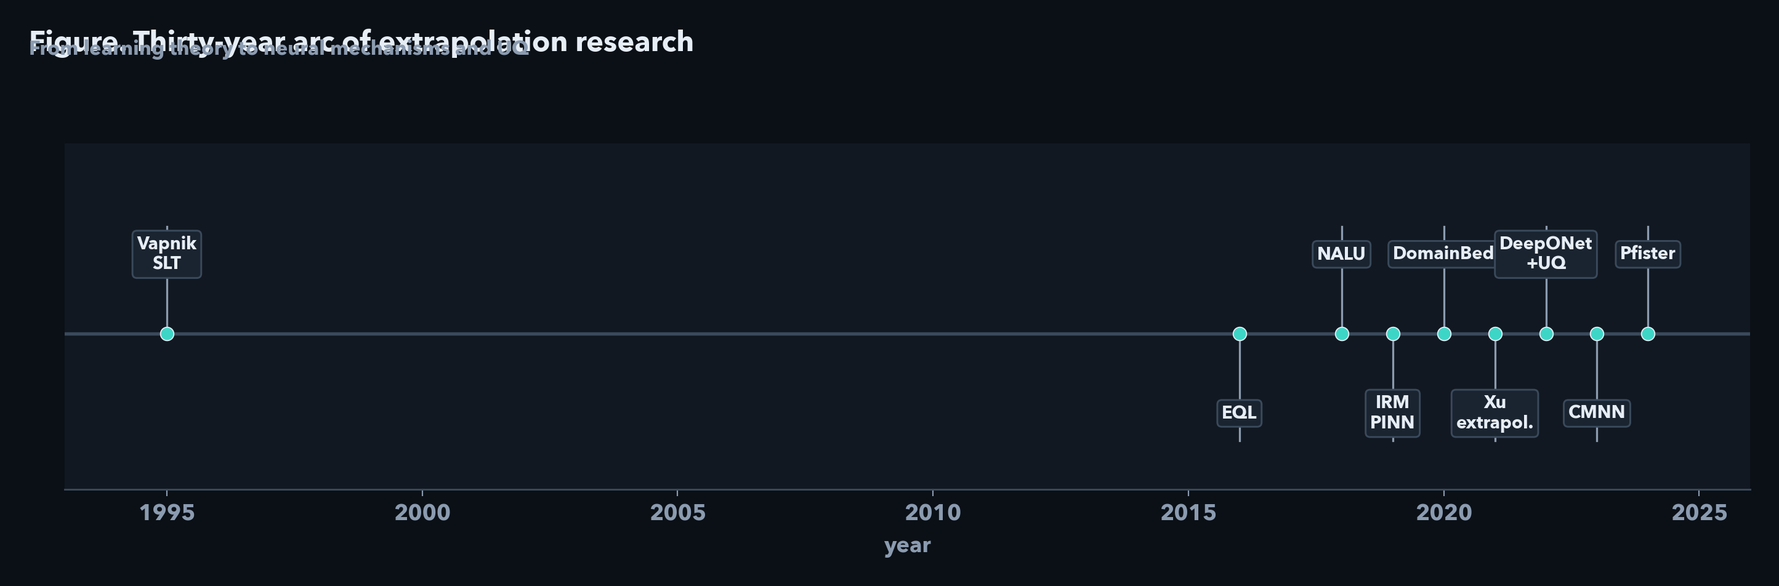
AGENDA
50분 구성 (Q&A 별도)
Part 1
외삽 기초 이론
보간 vs 외삽 · Convex Hull · Richardson · UQ
11분
Part 2
OOD 일반화
Shift 유형 · OoD-Bench · Survey · IRM · DomainBed
11분
Part 3
신경망 외삽
Xu · EQL · NALU · Monotonic · PINN · DeepONet
14분
Part 4
실전 응용
우리 데이터·프로토콜·모델·결과
10분
Part 5
동향 & 가이드
타임라인 · 필독 논문 · 연구 적용
4분
Extrapolation Seminar · Kookmin Univ. IE Lab · 2026
3 / 59

Slide 6
PART 1 · 11분
외삽이란 무엇인가
기초 이론 · Convex Hull · Richardson · 불확실성
1
보간≠외삽 — 테스트가 hull 안이면 착시
2
데이터만으론 밖을 식별 불가 (가정 필요)
3
예측값보다 UQ·가정이 먼저
4 / 59

Slide 7
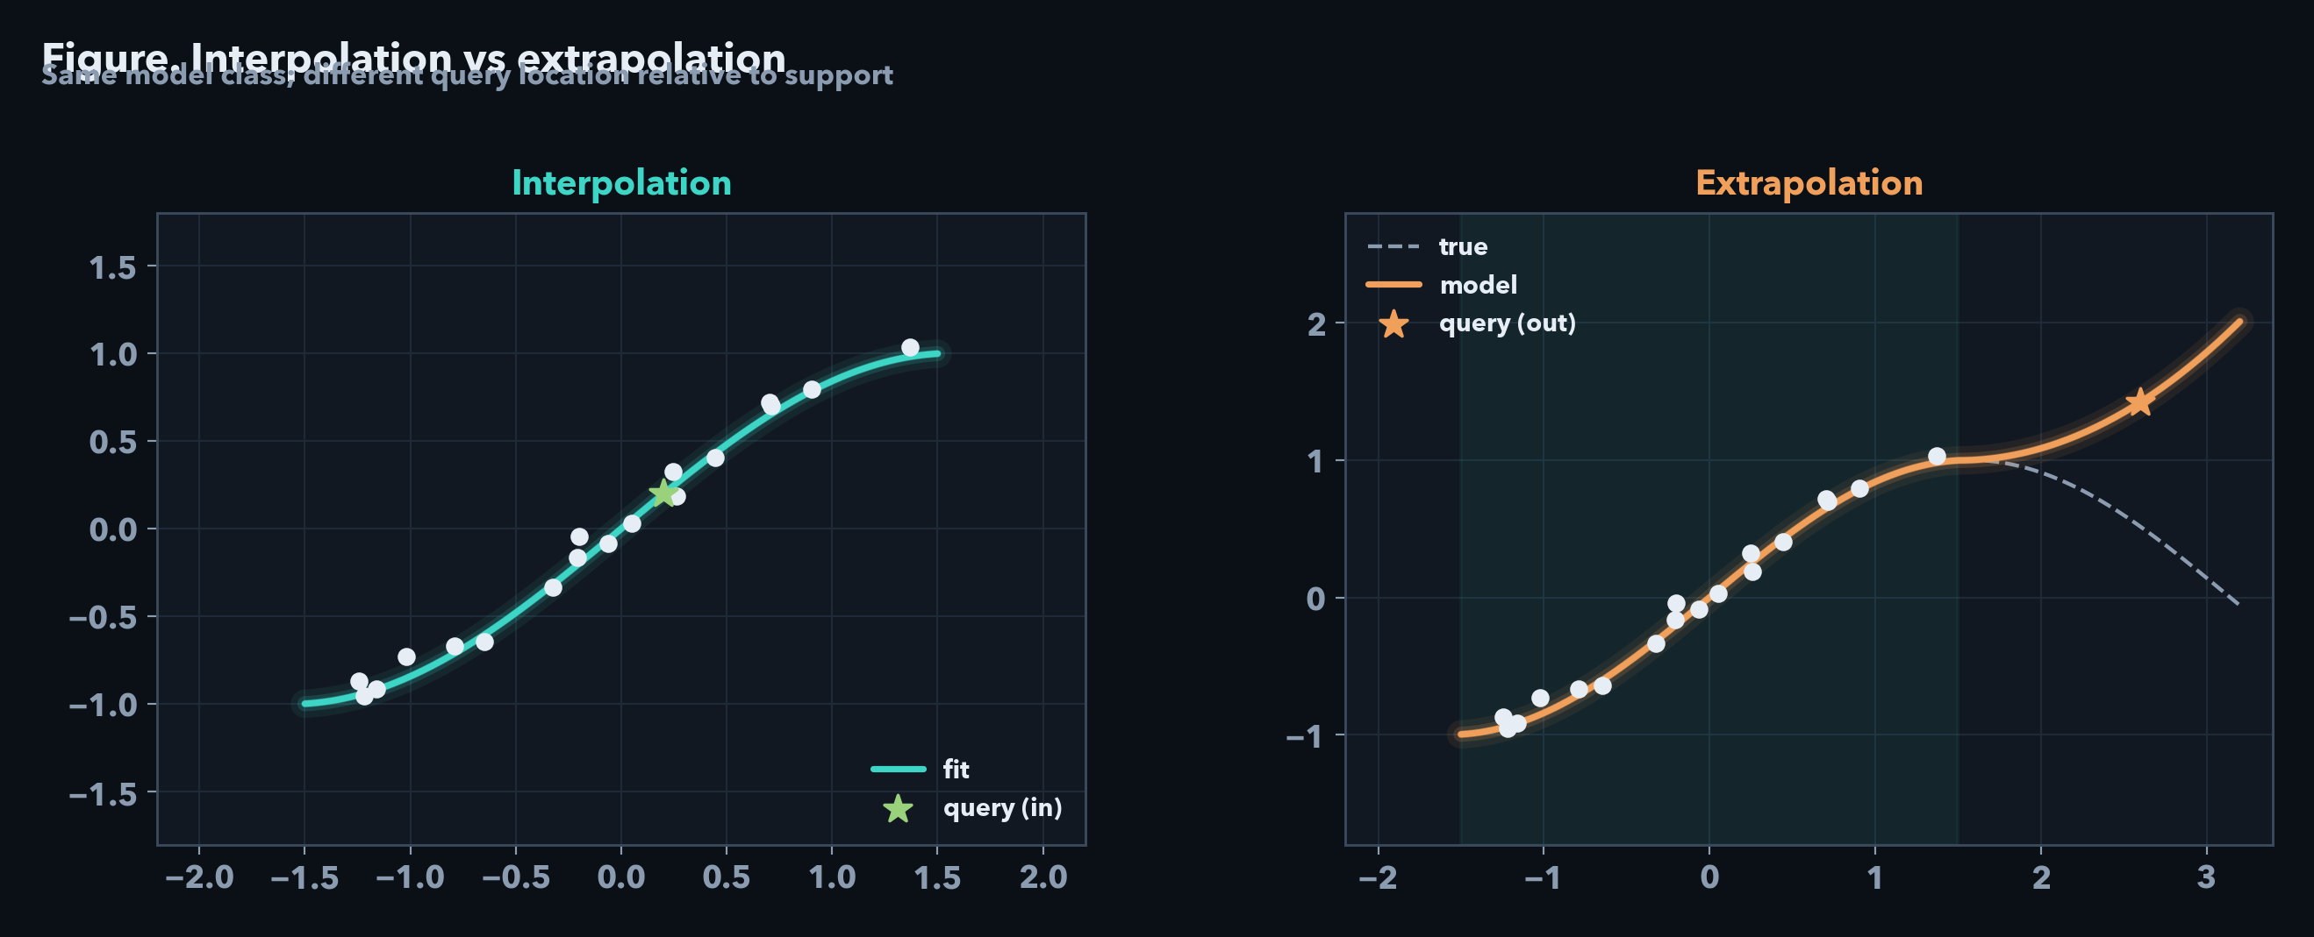
PART 1 · 기초 이론
보간(Interpolation) vs 외삽(Extrapolation)
보간 — Interpolation
– 정의: x ∈ Conv(X_train) (지지집합 내부)
– 그림 (a)(c★): 관측 범위·hull 안 질의
– 신뢰도 상대적으로 높음 · 표준 test의 위치
– 사례: 10·20·30℃ → 25℃ · 평일→목요일
외삽 — Extrapolation
– 정의: x ∉ Conv(X_train) (지지집합 외부)
– 그림 (b)(c✗): 범위 밖 · 불확실성 대역 확대
– 신뢰도 급감 · 가정 없으면 식별 불가
– 사례: 0~30℃ → 45℃ · 평일→성수기 · 서울→부산
test ∈ Conv(X_train) 이면 보간 평가일 뿐 — 외삽은 별도 프로토콜
그림 (c): ★=보간, ✗=외삽
Extrapolation Seminar · Kookmin Univ. IE Lab · 2026 · Part 1
5 / 59

Slide 8
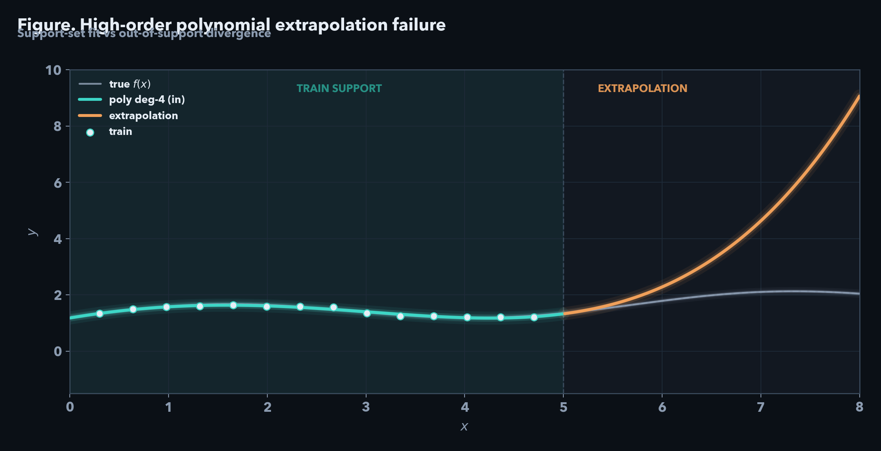
PART 1 · 고전 사례
다항식 피팅의 외삽 실패
해석 사례
• 지지집합 내부: 적합 양호
• 지지집합 외부: 급격한 발산
• ── 해석 사례 ──
• 단기 관측으로 고차 곡선 적합 시
• → 장기 시점에서 비물리적 예측
• 성장기 부분곡선만으로
• → 성인기 값을 비현실적으로 외삽
• 차수↑ → 원거리 불안정성 심화
지지집합 내부 적합 ≠ 외부 일반화 — 고차 피팅일수록 원거리 위험
공학·시계열 OOD도 같은 구조
Extrapolation Seminar · Kookmin Univ. IE Lab · 2026 · Part 1
6 / 59

Slide 9
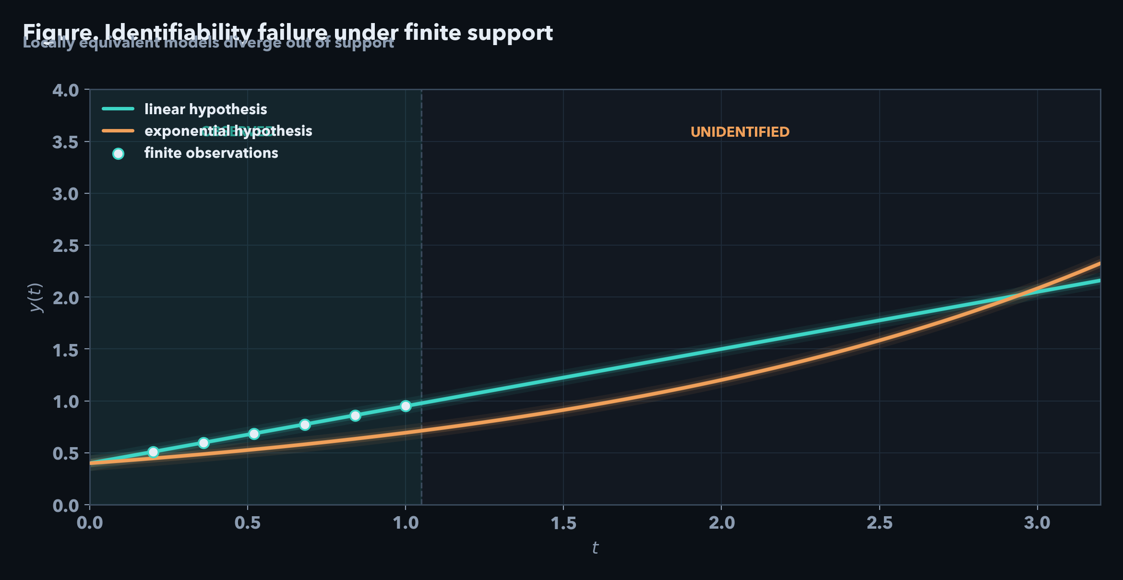
PART 1 · 핵심 통찰
PDF · Pfister
원리적으로 왜 식별이 불가능한가
해석 사례
• 유한 관측만으로는
• 선형·이차·주기 함수 등
• 지지집합 내부에서는 동등하게 적합 가능
• 지지집합 밖에서 궤적이 분기
• ── 해석 사례 ──
• 냉각 과정의 온도 궤적
• 선형·지수 모두 국소적으로는 적합 가능
• 성장곡선 → 성인기 값
• 지속 증가 vs 포화
• → 가정 없이는 식별 불가
외삽은 데이터 문제가 아니라 가정(Assumption)의 문제
sin/exp/x²는 훈련점에선 모두 맞지만, 지지집합 밖에서 갈라진다
핵심: 외삽은 데이터 문제가 아니라 가정(Assumption)의 문제다 · Pfister & Bühlmann (2024)
Extrapolation Seminar · Kookmin Univ. IE Lab · 2026 · Part 1
7 / 59

Slide 10
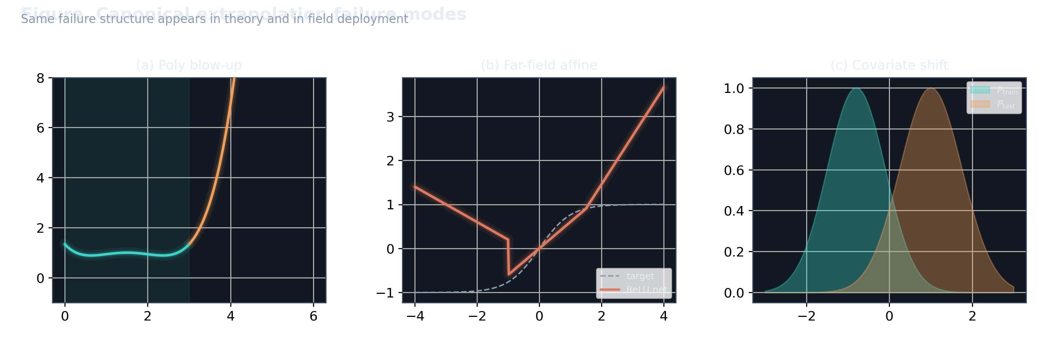
PART 1 · 동기
이론적 실패 모드가 현장 배포에서도 나타난다
학습 분포 ≠ 배포 분포 → 높은 확신 · 낮은 정확도 (silent failure)
현장 사례도 같은 구조: 기상 OOD · 기관 전이 · 성수기 수요 전이 — 그림 (C)가 핵심 메커니즘
학습 분포 ≠ 배포 분포이면, 모델은 높은 확신으로 틀린다 (silent failure)
현장 사고의 전형 패턴 — 평균 성능만으로는 감지 불가
Extrapolation Seminar · Kookmin Univ. IE Lab · 2026 · Part 1
8 / 59

Slide 11
PART 1 · 수학적 정의
볼록 껍질(Convex Hull)과 외삽 영역
정의
• x ∈ Conv(X_train) → 보간 영역
• x ∉ Conv(X_train) → 외삽 영역
• Pfister 2024: support 밖은 추가 가정 없이 추론 불가
차원의 저주
• 축이 늘수록 '안쪽' 비율 급감
• 고차원: 테스트 대부분 외삽
• 사례: 다변량 운용조건 (고차원 hull)
• → 4축만 돼도 '밖'이 대부분
불확실성 폭발
• 인근 관측 없을수록 bounds 확장
• 기존 CI는 coverage 보장 상실
• → extrapolation-aware CI 필요
물리 지식 = 외삽 가정
• 단조성 · PDE · smoothness
• 가정이 hull을 '논리적으로' 확장
• 도메인 지식이 최고의 외삽 도구
Convex Hull 외부 = 외삽 영역. 고차원에서는 대부분 외부
물리·단조 가정이 hull을 논리적으로 확장한다
Extrapolation Seminar · Kookmin Univ. IE Lab · 2026 · Part 1
9 / 59

Slide 12
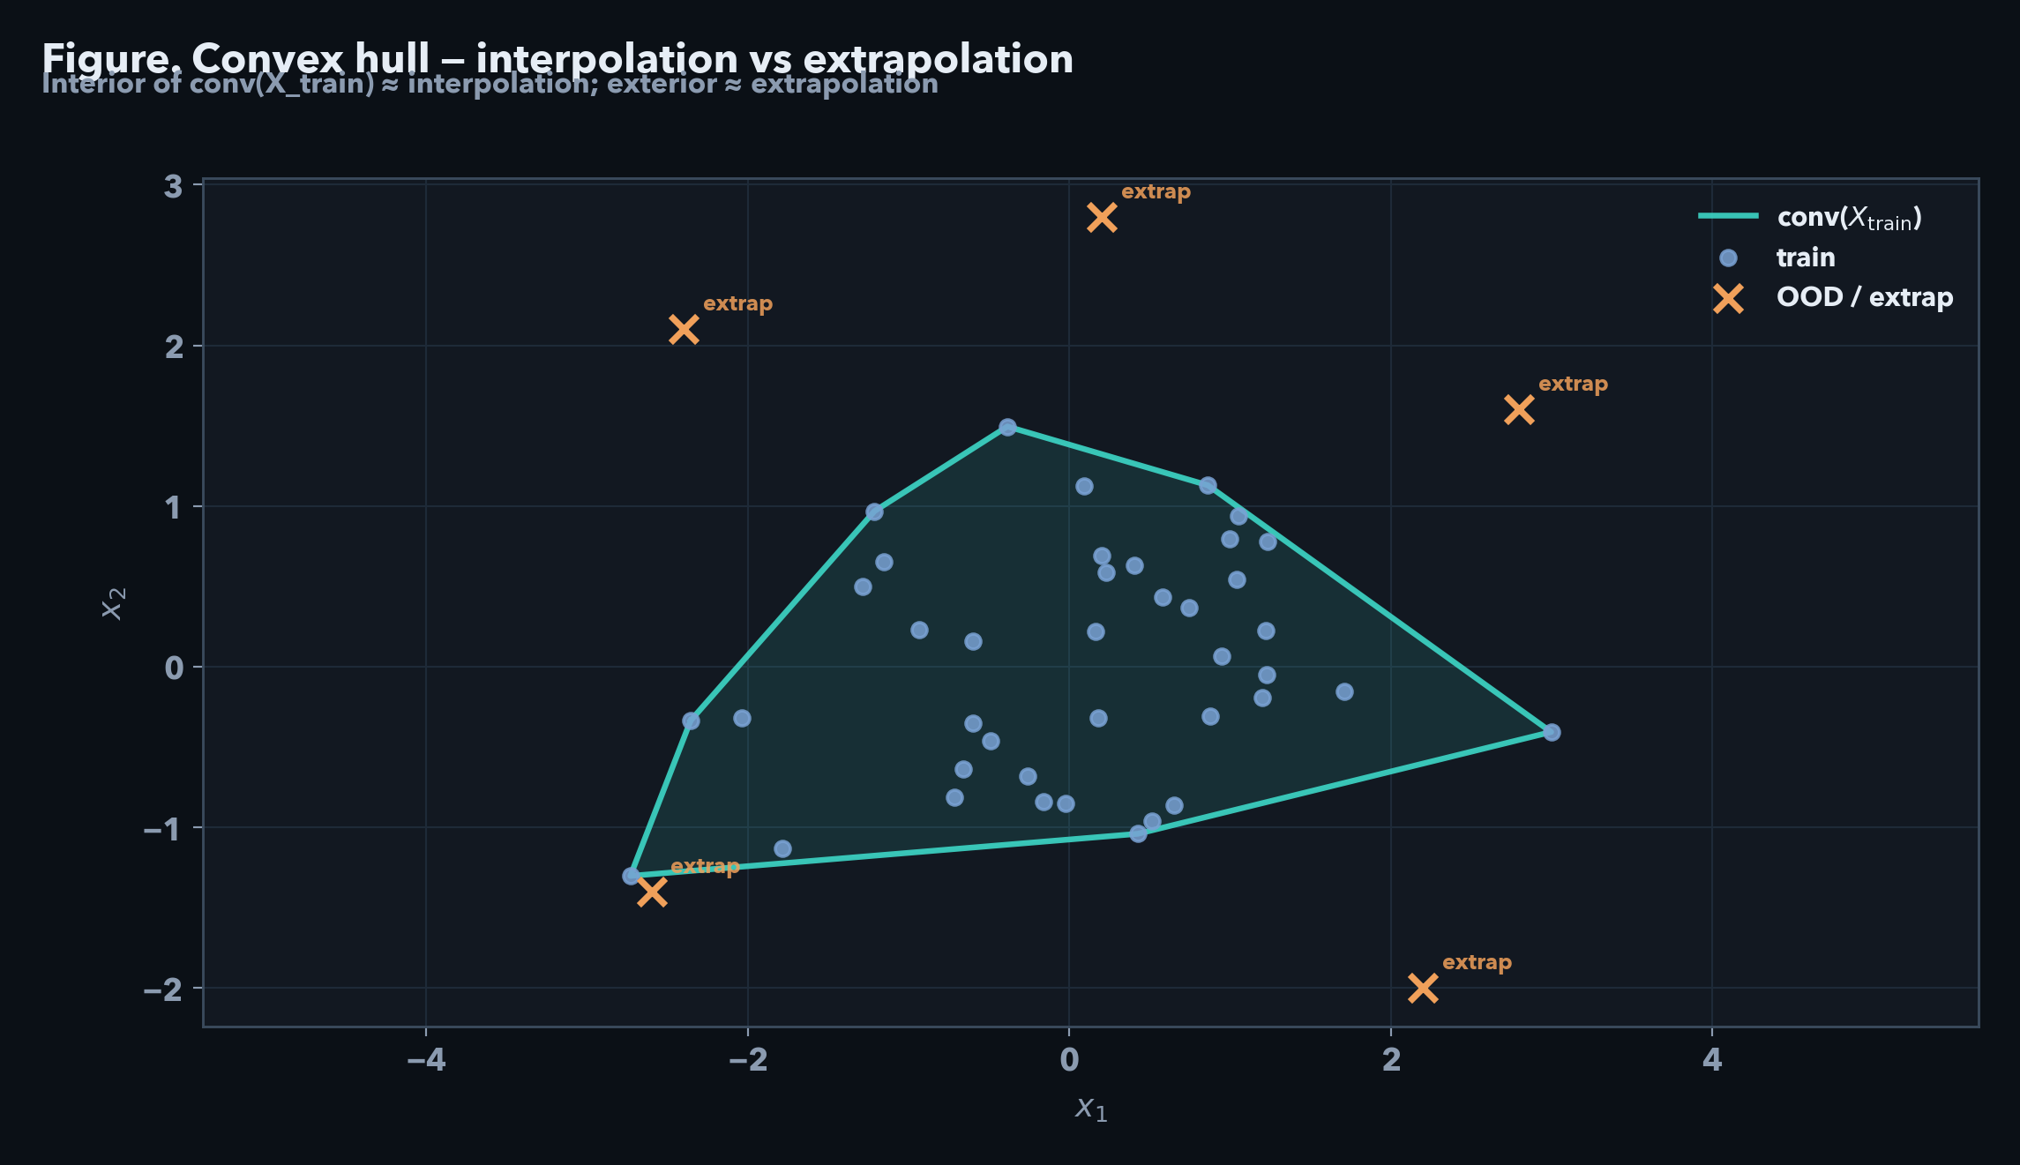
PART 1 · 시각화
2D Convex Hull로 보간/외삽 구분
진단 기준
• hull 내부: 상대적 안정
• hull 외부: epistemic 불확실성↑
• d≫10: 대부분의 점이 외삽
• 대응: 물리 제약 도입
• 또는 외삽축을 분리 설계
• Bartley · Pfister
Convex hull 내부=보간, 외부(X)=외삽
실전에서는 특정 운용조건 축이 이 X에 대응
Extrapolation Seminar · Kookmin Univ. IE Lab · 2026 · Part 1
10 / 59

Slide 13
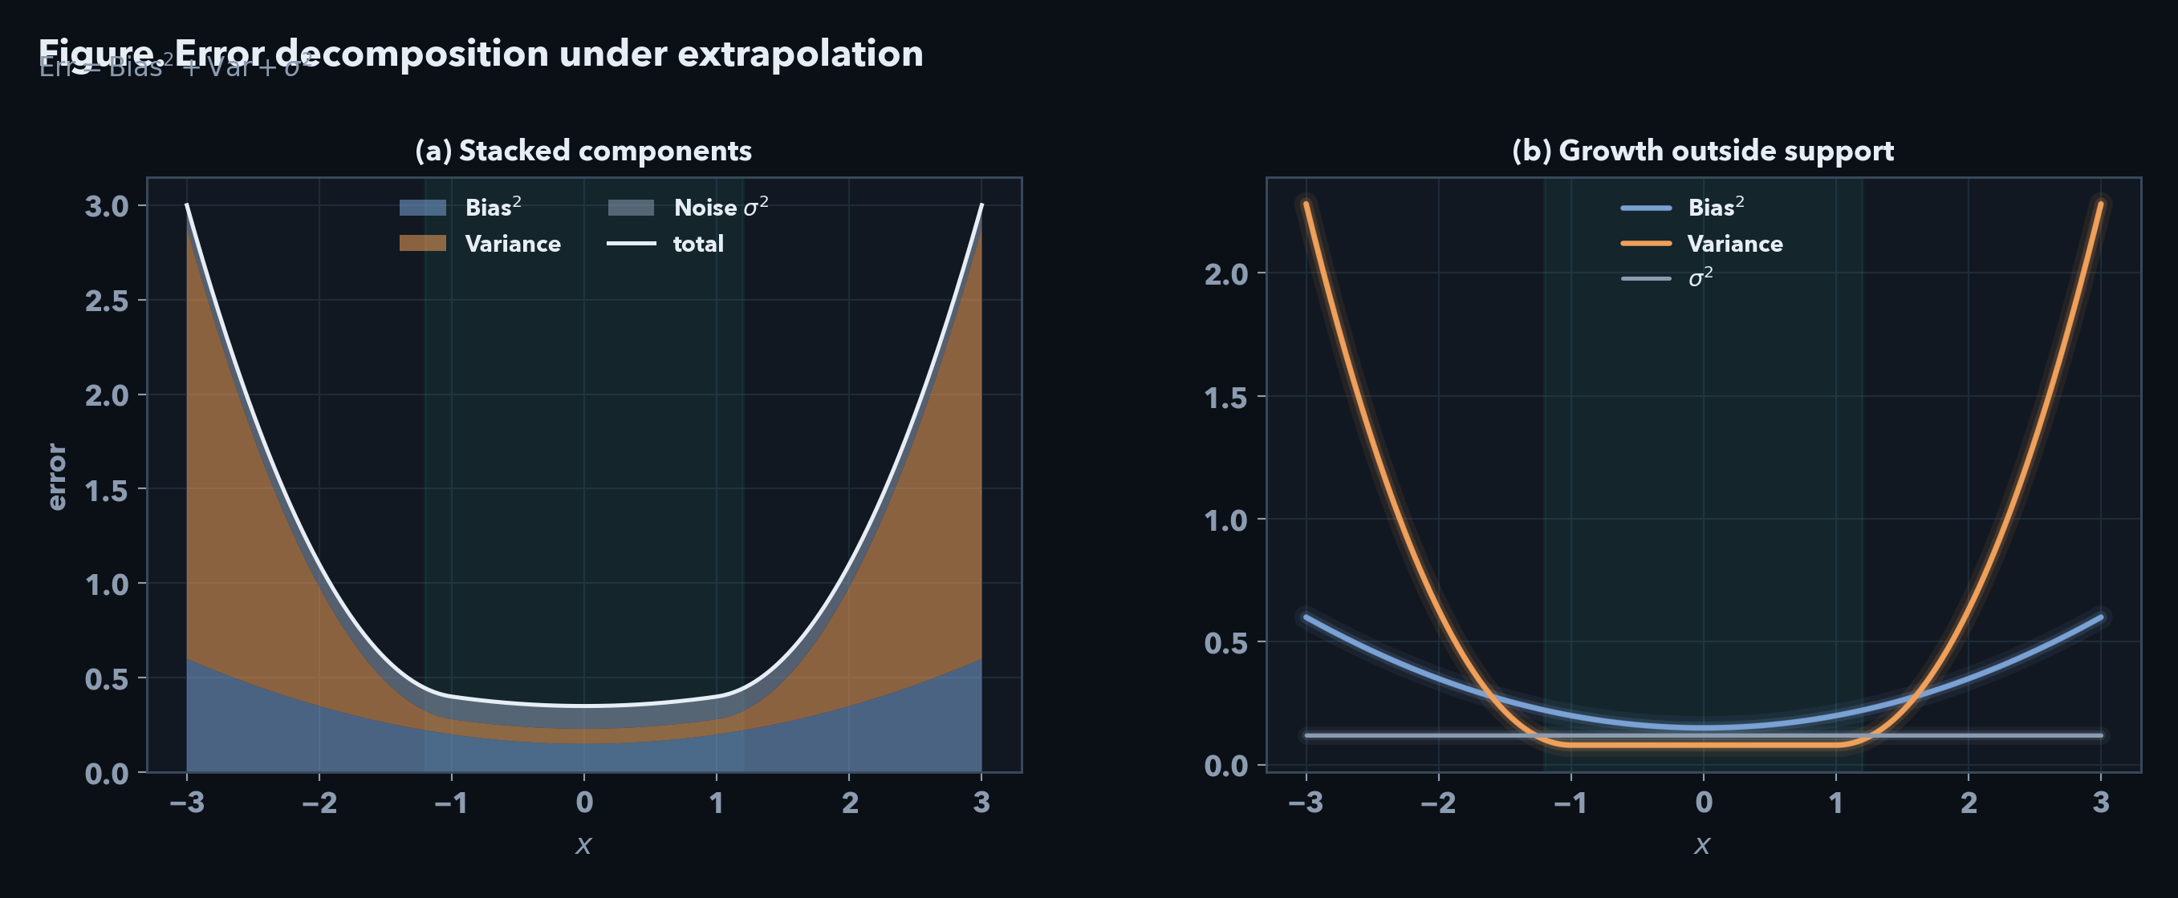
PART 1 · 오차 분해
외삽 오차의 폭증 메커니즘
요인
보간
외삽
대책
해석 포인트
– 지지집합 밖: Variance가 지배항
– 점추정만으로는 의사결정 위험
– UQ(신뢰구간)를 병기
Bias²
복잡도 제어
가정 위반 시 누적
물리·smooth
Variance
인근 데이터多
관측∅ → 급증
extrap CI
Noise σ²
분리 측정
epistemic과 혼재
Bayesian UQ
지지집합 밖에서는 epistemic variance가 급증한다
점추정만 보고 결정하지 말고 UQ를 함께
Extrapolation Seminar · Kookmin Univ. IE Lab · 2026 · Part 1
11 / 59

Slide 14
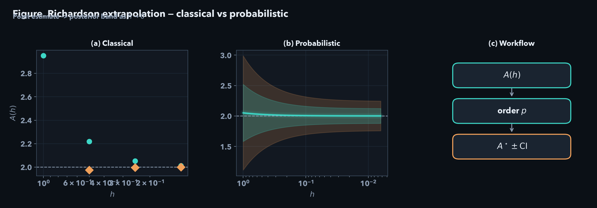
PART 1 · 수치해석
PDF · Teckentrup
Richardson 외삽 → Probabilistic Richardson
고전 Richardson — 점추정
– 모형: A(h)=A* + c·h^p + O(h^{p+1})
– 추정: Â = (2^p A(h/2) − A(h)) / (2^p − 1)
– 그림 (a): h→0 외삽이 다이아몬드 한 점
– 한계: 불확실성 대역·CI 없음
Probabilistic (Teckentrup 2024)
– Richardson + GP prior → A* 사후분포
– 그림 (b): GP band + A* 95% CI
– 그림 (c): 점값 vs 구간(안전장치)
– 의의: 수치해석 × Bayesian UQ
고전 = 점추정 Â · Probabilistic = 사후분포·구간 (그림 b·c)
공학 외삽에서는 점값보다 신뢰구간이 의사결정에 안전하다
Extrapolation Seminar · Kookmin Univ. IE Lab · 2026 · Part 1
12 / 59

Slide 15
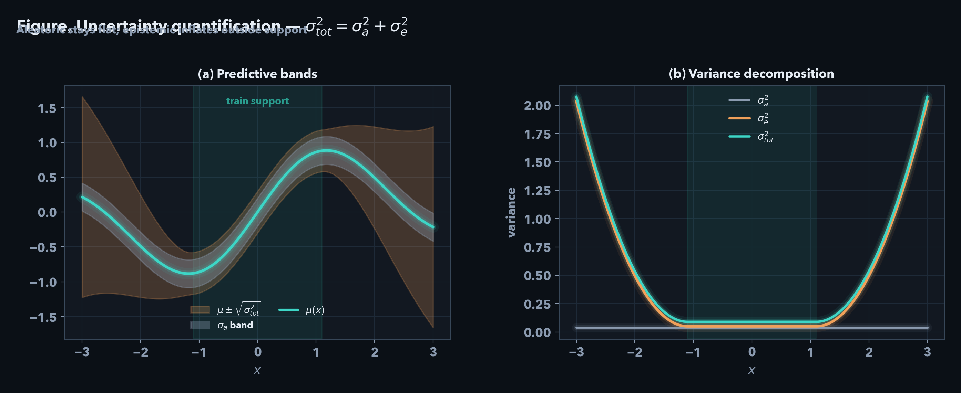
PART 1 · UQ
PDF · Ghahramani
PDF · Pfister
불확실성 정량화 — 외삽에서의 필연성
Aleatoric σ²_a — 관측 노이즈
– 정의: y = f(x) + ε, ε~P_noise
– 데이터↑로도 σ²_a 안 사라짐
– 수식: irreducible noise
– 사례: 센서 계측 잡음 ±δ
– 사례: 배치 간 공정 변동성
– 사례: 동일 조건 반복측정의 분산
– 보간·외삽 모두 존재 (거의 평탄)
Epistemic σ²_e — 지식 부족
– 정의: 모델/데이터 부족 불확실성
– 데이터↑·가정↑로 줄일 수 있음
– 수식: Var_θ[f_θ(x)] (사후분산)
– 외삽: x∉Conv(X) 에서 σ²_e ≫ σ²_a
– 사례: 학습 온도 지지집합 밖 질의
– 사례: 신규 기관·시즌으로의 배포
– 핵심 질문: 얼마나 틀릴 수 있나?
외삽 UQ — 점추정의 한계
– σ²_tot = σ²_a + σ²_e
– 밖에서는 epistemic이 지배
– 기존 CI: coverage 붕괴 가능
– (i.i.d./hull 안 가정 깨짐)
– 대안: bounds + CI + 가정 명시
– Ghahramani'13: Bayesian ML 관점
– Pfister'24: 가정 없으면 식별 불가
– 함의: σ²_e↑ → 예측 보류 / 추가 관측
외삽에선 예측값보다 불확실성(σ²_e)이 핵심
σ²_tot=σ²_a+σ²_e — 밖에서는 epistemic 지배, ↑면 STOP
Extrapolation Seminar · Kookmin Univ. IE Lab · 2026 · Part 1
13 / 59

Slide 16
PART 2 · 11분
OOD 일반화
Shift 유형 · OoD-Bench · Survey · IRM · DomainBed · 시계열
1
i.i.d. 붕괴 = ERM 실패 시작점
2
OoD-Bench: diversity vs correlation 먼저 식별
3
Liu Survey: 식별 후 대응 가지 선택
14 / 59

Slide 17
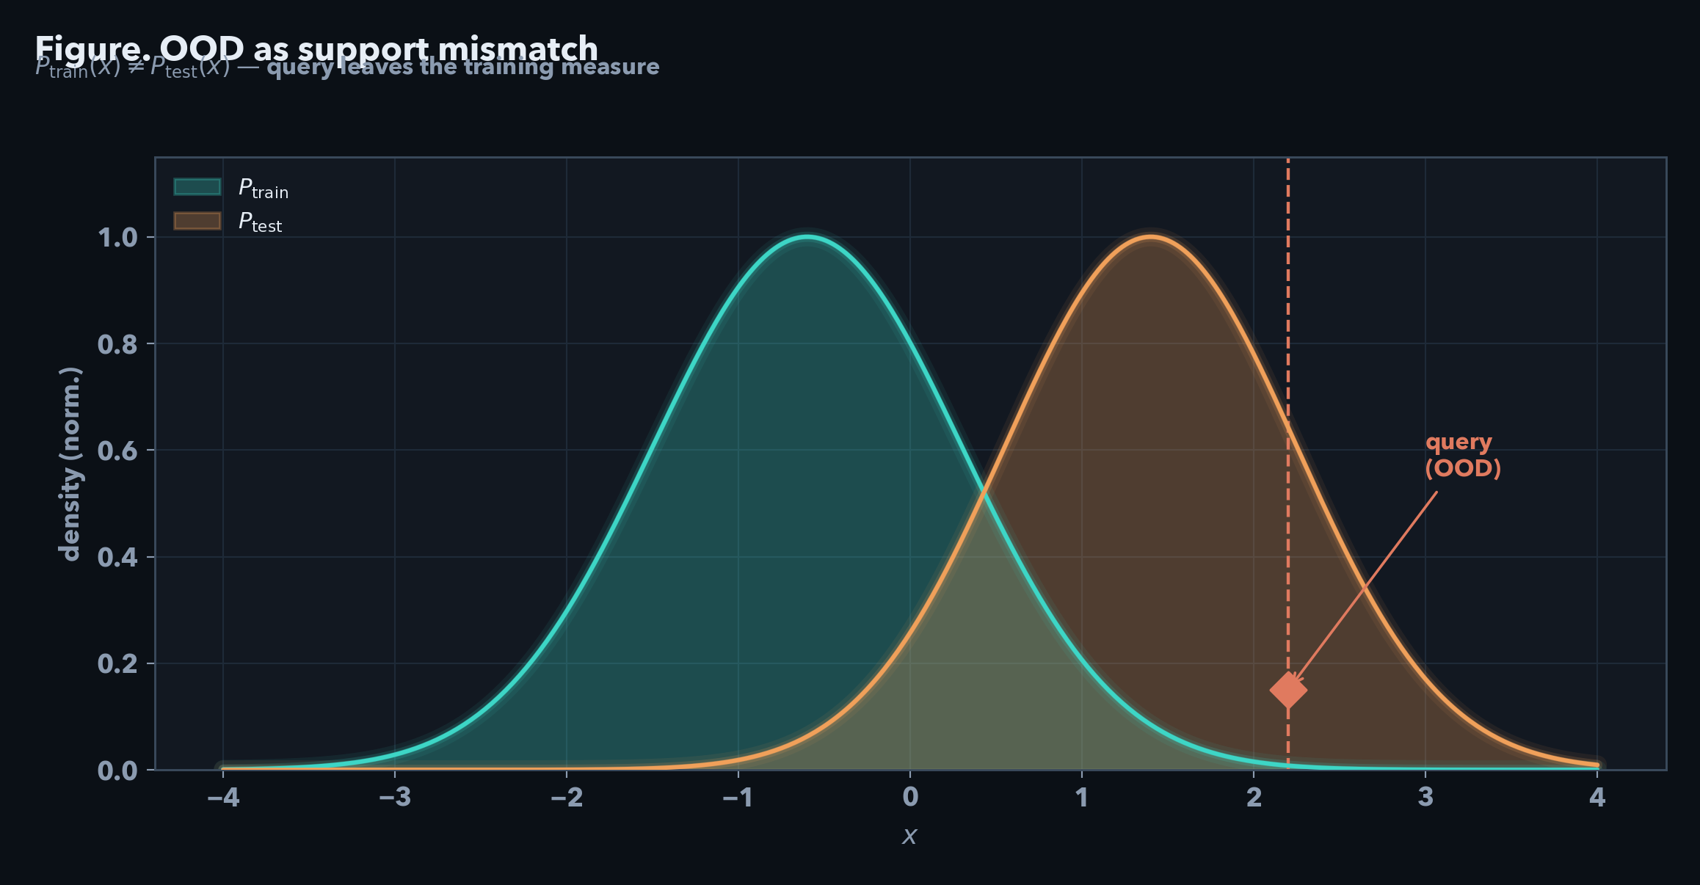
PART 2 · 개념
OOD: 학습 분포와 배포 분포의 불일치
형식적 정의 P_train(X,Y) ≠ P_test(X,Y) ≡ min_h max_e R^e(h)
사례: 기관 A→B 전이 · 기상 조건 외삽 · 평시→성수기 수요 전이
리스크 구조
– 기대성능(평균)은 유지될 수 있음
– 꼬리 리스크(worst-case)에서 급락
평가의 함정
– 표준 test ⊂ 학습 지지집합(ID)
– → 보간 성능일 뿐 OOD 보증 아님
대응 전략
– 불변표현 · 물리/단조 제약 · 최악환경 검증
– 엄밀 프로토콜은 Part 4
OOD = 학습·배포 분포 불일치 — ID 테스트 성능 ≠ 배포 강건성
평균 리스크와 함께 worst-case 리스크를 보고해야 한다
Extrapolation Seminar · Kookmin Univ. IE Lab · 2026 · Part 2
15 / 59

Slide 18
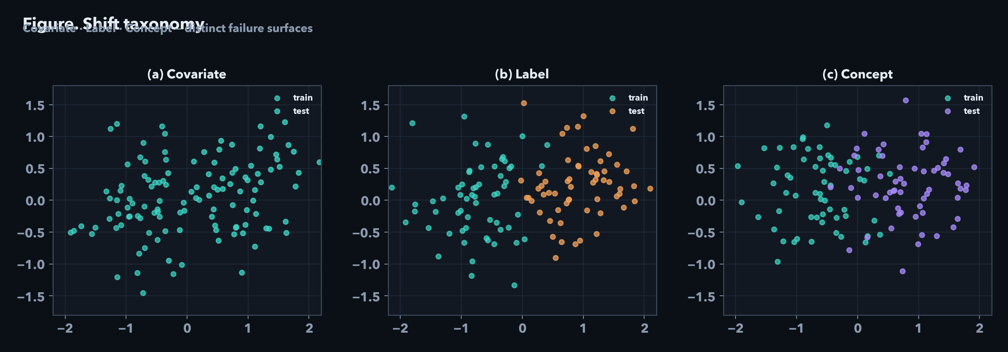
PART 2 · 분류
분포 이동(Distribution Shift) 유형
Covariate
– P(X) 변화 · P(Y|X) 불변
– 대표 사례: 기관·지역·시즌 전이
– 유형 식별 → 해법 분기
Label
– P(Y) 변화 · P(X|Y) 불변
– 대표 사례: 유병률·수요 비중 이동
– 유형 식별 → 해법 분기
Concept
– P(Y|X) 자체 변화
– 대표 사례: 정책·시스템 드리프트
– 유형 식별 → 해법 분기
Domain
– 생성과정 전반 변화
– 대표 사례: 시뮬→실기 전이
– 유형 식별 → 해법 분기
Distribution shift 유형을 먼저 명명하면 해법이 달라진다
실전은 주로 Covariate(+Concept) Shift
Extrapolation Seminar · Kookmin Univ. IE Lab · 2026 · Part 2
16 / 59

Slide 19
PART 2 · 정의
ERM vs OOD — 평균 오차 vs 최악 환경 오차
직관: 시험 평균을 맞출 것인가, 최악 과목도 확보할 것인가
전자 = ERM(평균 오차↓) · 후자 = OOD(최악 환경 오차↓)
표준 ERM — 평균 오차를 줄인다
• 병원 A 데이터로만 학습 → A에서 오차↓
• 병원 B·C로 가면 성능이 급락할 수 있음
• 학습 분포의 '자주 나오는 케이스'에 과적합
• 수식(참고): min 평균_e 오차(e)
• 한계: 평균이 좋아도 낯선 환경에서 붕괴
OOD 목표 — 최악 환경 오차를 줄인다
• 병원 A·B·C 중 어디서든 오차가 크면 실패
• 목표: 가장 어려운 환경의 오차를 줄인다
• → 환경이 바뀌어도 같은 규칙이 통해야 함
• 수식(참고): min 최악_e 오차(e)
• Ye 2021 · Arjovsky 2021
ERM=평균 오차 최소화, OOD=최악 환경 오차 최소화 — 목표가 다르다
낯선 환경(병원 B)에서 성능이 급락하면 OOD 실패
Extrapolation Seminar · Kookmin Univ. IE Lab · 2026 · Part 2
17 / 59

Slide 20
PART 2 · 전제
OOD라고 부르려면 — 먼저 분포 이탈을 수치로 정의한다
분포 이탈 정의가 없으면 'OOD 성능'은 검증 불가능한 주장이다
Part 1의 hull · Part 2의 shift 유형 · 아래 수치 정의가 그 전제
① 왜 정의가 필요한가
• test가 사실상 보간이면 → 외삽 착시
• 'OOD에서 이겼다'만으로는 비교 불가
• 같은 이름이라도 데이터셋마다 난이도 다름
• 정의 = 평가 프로토콜의 1번째 줄
② 문헌의 수치 정의
• Hull: x ∉ Conv(X_train) (Xu)
• Shift type 명명 (covariate…)
• OoD-Bench (Ye 2022 CVPR):
• diversity · correlation shift 점수
• DomainBed: 환경 분할을 먼저 고정
③ 정의만으로는 부족하다
• 정의 ≠ 성능 보증 (PINN 교훈)
• 분할을 바꾸면 순위가 뒤집힐 수 있음
• 그래서: 정의 공개 + ERM baseline
• + 민감도까지 한 세트로 보고
• Part 4: TRA q70/q90으로 우리가 정의
OOD 주장은 분포 이탈을 수치로 정의한 뒤에야 성립한다
정의만으로 부족 — ERM baseline·민감도까지 함께 보고
Extrapolation Seminar · Kookmin Univ. IE Lab · 2026 · Part 2
18 / 59

Slide 21
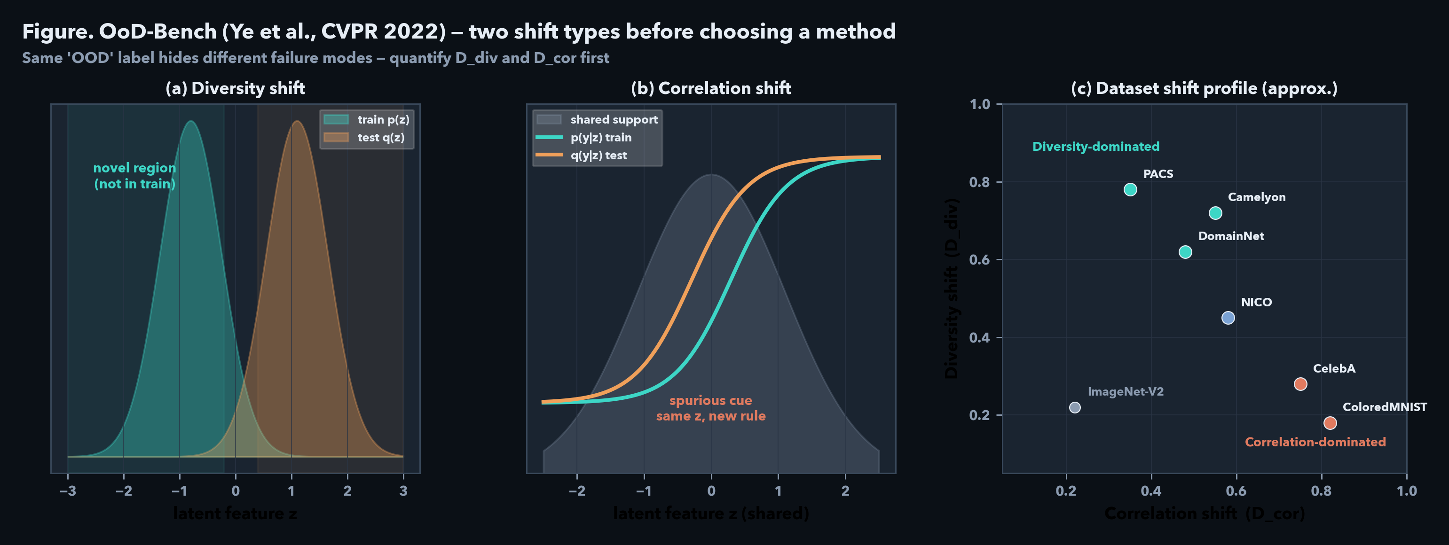
PART 2 · OoD-Bench
PDF · OoD-Bench
Ye et al. (2022) — OOD를 두 축으로 수치화한다
핵심 메시지
– 같은 'OOD'라도 실패 원인이 다름 — 방법을 고르기 전에 shift 유형(또는 D_div / D_cor)을 먼저 파악해야 한다
– Diversity: train에 없던 feature/도메인 등장 (PACS, Camelyon) · Correlation: 같은 feature인데 Y와의 가짜 상관이 바뀜 (Colored MNIST, CelebA)
OOD 대응 전에 shift 유형을 식별한다 — diversity vs correlation
데이터셋마다 D_div / D_cor 프로파일이 다르다
Extrapolation Seminar · Kookmin Univ. IE Lab · 2026 · Part 2
19 / 59

Slide 22
PART 2 · OoD-Bench
PDF · OoD-Bench
Shift 유형에 따라 유효한 대응이 달라진다
Diversity shift 우세
• 원인: train support 밖 feature
• 예: 새 병원·새 스타일·새 운용점
• 유효 후보: representation /
• domain mix · augmentation
• disentangle · meta-learning
• 약한 후보: spurious만 제거
Correlation shift 우세
• 원인: 가짜 단서·허위 상관
• 예: Colored MNIST 색 함정
• 유효 후보: IRM · GroupDRO ·
• debiasing · causal feature
• 약한 후보: 단순 ERM+증강
OoD-Bench 주장 (실험)
– 대부분 알고리즘은 한 축에서만
– ERM을 이김 (양쪽 X)
– → 'OOD SOTA' 주장은
– shift 유형을 명시해야 함
– 평가: diversity·correlation
– 각각 dominated set에서
우리 과제(N-CMAPSS) 연결
– 고TRA = diversity(새 운용 영역) + correlation(부하-열화 얽힘) 혼합 → Part4에서 TRA 분위수로 diversity 축을 명시하고, dual encoder+제약으로 correlation 축을 분리
– 다음: Liu Survey — shift 유형을 아는 뒤 '어디에 개입할지(표현/지도/최적화)'를 고른다
OOD 방법은 shift 유형(diversity / correlation)에 맞게 고른다
한쪽에서만 이긴 알고리즘을 범용 OOD라 부르지 말 것
Extrapolation Seminar · Kookmin Univ. IE Lab · 2026 · Part 2
20 / 59

Slide 23
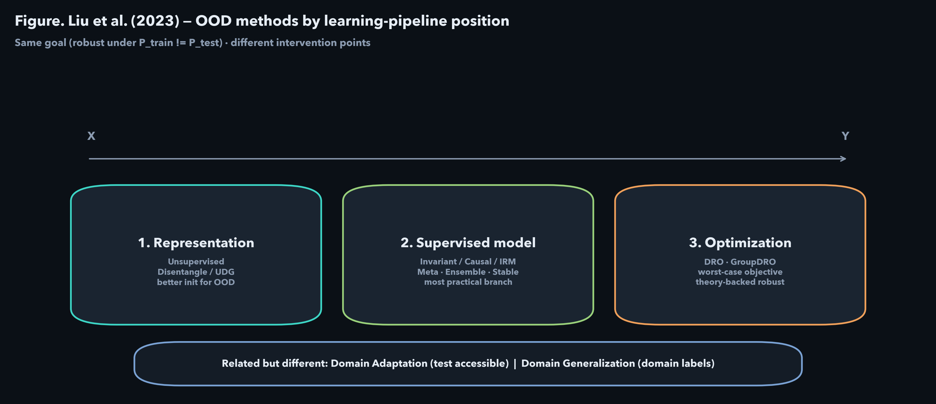
PART 2 · Survey
PDF · Liu
Liu et al. (2023) — OOD 대응을 학습 파이프라인 위치로 분류
발표 포인트
– 같은 목표(P_train ≠ P_test에서도 성능 유지)지만, 개입 지점이 다름 → 방법 비교 전에 갈래를 먼저 말하라
– 다음 장: 실무에서 가장 많이 쓰는 ② Supervised 가지를 세부 분해
OOD 대응 = 표현 초기화 · 지도 학습 전략 · 최악-케이스 최적화
개입 지점이 다르면 '같은 OOD 방법'이라도 역할이 다르다
Extrapolation Seminar · Kookmin Univ. IE Lab · 2026 · Part 2
21 / 59

Slide 24
PART 2 · Survey
PDF · Liu
Supervised 가지 — 무엇을 알고 있는가에 따라 고른다
인과 (Causal)
– 가정: Y의 원인만 불변
– 개입·교란에 의한 shift
– 원인 변수로만 예측
– 강점: 원리적으로 강건
– 약점: SCM·개입 가정 필요
불변 (Invariant)
– 환경마다 공통 특징만 유지
– 대표: IRM · ICP
– 가짜 단서(색 등) 제거
– 강점: 환경 라벨만으로 가능
– 약점: 환경 정의에 민감
학습 전략
– Meta / Ensemble / SSL
– Feature Normalization
– 도메인 혼합·자기도전
– 강점: 구현·확장 용이
– 약점: 이론 보증이 약함
최적화 (DRO)
– 목표: 최악 분포 오차↓
– GroupDRO · f-DRO
– 그룹/불확실 집합 지정
– 강점: 목표와 수식 직결
– 약점: 그룹 정의·계산 비용
선택 규칙 (직관)
– 0단계: OoD-Bench — diversity vs correlation (또는 D_div/D_cor) 먼저
– Correlation 우세 → IRM / GroupDRO / debiasing · Diversity 우세 → mix·augment·representation
– 가정 약함 → ERM + UQ · 어떤 경우든 DomainBed식 공정 비교 필수
아는 것이 원인·환경·그룹 중 무엇이냐에 따라 대응 가지가 갈린다
다음: Invariant 가지의 대표 — IRM
Extrapolation Seminar · Kookmin Univ. IE Lab · 2026 · Part 2
22 / 59

Slide 25
PART 2 · 알고리즘
PDF · Liu
PDF · IRM 2019
PDF · 2021
IRM — Invariant 가지의 대표 사례
한 줄 직관 (Arjovsky)
• 문제: 모델이 '색' 같은 가짜 단서를 학습
• Colored MNIST: 숫자 대신 색으로 정답 맞춤
• 환경(색 규칙)이 바뀌면 ERM은 바로 붕괴
• IRM: 모든 환경에서 통하는 특징만 남긴다
• 예: '숫자 모양'은 불변 · '색'은 가변 → 버림
• 한계: 환경을 어떻게 나눌지가 애매하면 약함
Survey에서의 위치
• Liu 분류: Supervised · Invariant
• 인과를 완화한 실용형 (원인 대신 불변성)
• 환경 라벨이 있을 때 후보
• GroupDRO와 목표(최악)는 가깝지만
• 수단이 다름: 특징 제약 vs 목적함수
• 다음: DomainBed — 이 방법이 실제로 이겼나?
IRM: 환경마다 바뀌는 가짜 단서를 버리고, 공통 규칙만 학습
다음은 DomainBed — 공정 비교하면 ERM이 자주 이긴다
Extrapolation Seminar · Kookmin Univ. IE Lab · 2026 · Part 2
23 / 59

Slide 26
PART 2 · 벤치마크
PDF · DomainBed
DomainBed — 공정 평가에 의한 재평가
공정한 HP 탐색 하에서 ERM ≥ 대부분의 OOD 알고리즘
Gulrajani & Lopez-Paz (2020) · ICML 2021
모델 선택이 핵심
• 성능 차의 상당 부분 = HP·선택
• 알고리즘 자체보다 튜닝
공정 비교 프로토콜
• ① ERM baseline
• ② 동일 HP budget
• ③ 동일 capacity
• ④ target val 전략 명시
Survey와의 연결
• 대응 가지를 골라도 평가는 공통
• Liu: 방법론 / DomainBed: 검증
• 주장 전 ERM 재검증이 필수
새 OOD 알고리즘 주장 전: ERM + 동일 HP budget 필수
공정 비교 없으면 성능 향상은 튜닝 착시일 수 있다
Extrapolation Seminar · Kookmin Univ. IE Lab · 2026 · Part 2
24 / 59

Slide 27
PART 2 · 연결
Liu
Wu
DomainBed
Survey 대응 → 우리 문제(시계열·공학)로
Survey에서 가져올 것
– ① 분포 이탈 정의 + shift 유형(OoD-Bench)
– ② 유형에 맞는 대응 가지 선택(Liu)
– ③ ERM + 공정 비교로 검증
– ④ 가정 약하면 UQ·기권 병행
시계열 OOD (Wu 2025)
– 시간적 분포 이동
– 주기적 분포 이동
– 공학 시계열은 둘 다 흔함
– 충방전·운전 주기 = 환경
Part 3–4로의 다리
– Part 3: NN 구조로 가정 내장
– (Xu 진단 · Mono · PINN)
– Part 4: TRA로 OOD 정의 +
– 제약·isotonic으로 대응
– Survey '가정→방법'의 실전판
한 줄 정리
– Liu Survey = 메뉴판 · DomainBed = 시식 검증 · Part 3–4 = 우리 문제에 맞게 요리
Survey로 가지를 고르고, DomainBed로 검증하고, Part3–4에서 구조화한다
시계열·공학 OOD = 시간 이동 + 주기 이동 → Part4 실전
Extrapolation Seminar · Kookmin Univ. IE Lab · 2026 · Part 2
25 / 59

Slide 28
PART 3 · 14분
신경망 외삽 방법론
방법론 지도 · 논문 원도 · 언제 무엇을 쓸까
1
Q1. 실패 기제: ‖x‖→∞ ⇒ ReLU MLP → Ax+b (Xu)
2
Q2. 구조적 처방: ŷ∈⟨U⟩ / ∂ŷ/∂x≥0 / PDE 잔차
3
Q3. 모르면? σ²(x)↑ → STOP (UQ)
26 / 59

Slide 29
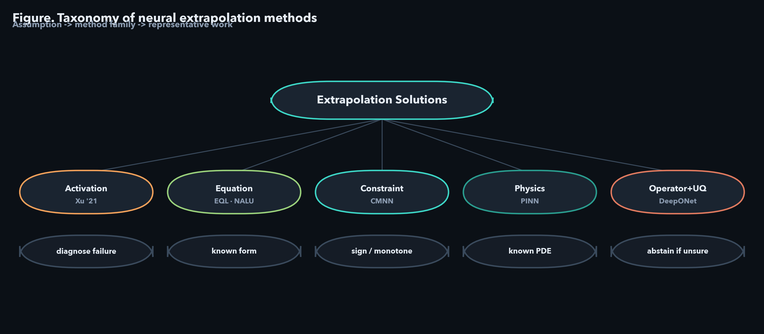
PART 3 · 방법론 Tree
외삽 해결법 — 방법론이 분기하는 이유
가지 · 가정(수식) · 사례
– ① Activation · Xu'21
– lim ‖x‖→∞ f_θ(x) = Affine / 포화
– 사례: 주기 신호를 ReLU MLP로 근사
– ② Equation · EQL / NALU
– f ∈ span{sin, ×, …} 또는 ±×÷
– 사례: y=sin(ωt) 계절 성분
– ③ Constraint · CMNN
– ∂f/∂x_i ≥ 0 (단조)
– 사례: 가격–수요 단조관계
– ④ Physics · PINN
– L = L_data + λ ‖N[u_θ]‖²
– 사례: 열전도 PDE
– ⑤ Operator+UQ
– G: u(·)↦s(·), Var↑→STOP
– 사례: 신용구간 이탈 시 배포 보류
Remarks
– 진단→처방→안전장치: Activation → Equation/Constraint/Physics → UQ
– 가정이 강할수록 외삽에 유리, 틀리면 오차도 큼 (assumption bias)
– 실전: 부분 지식(단조·물리)을 제약으로 + 외삽 전용 평가 프로토콜
각 가지는 상이한 함수 가정 — 가정 수식을 명시할 수 있어야 한다
Activation → Equation → Constraint → Physics → Operator+UQ
Extrapolation Seminar · Kookmin Univ. IE Lab · 2026 · Part 3
27 / 59

Slide 30
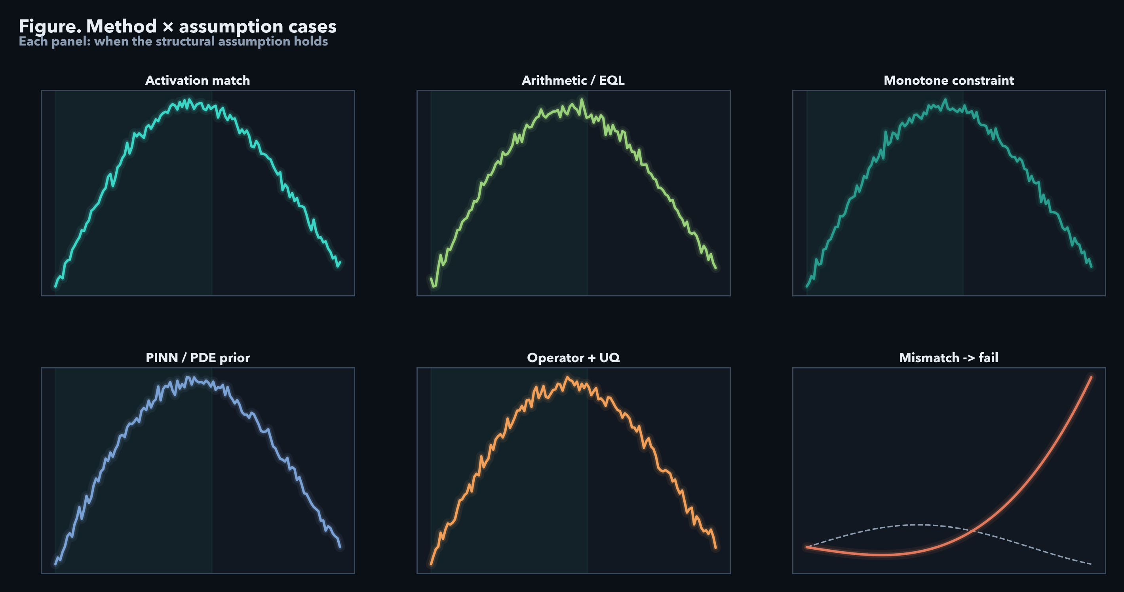
PART 3 · 개요
외삽 방법 — 작동 원리 · 적용 사례 · 한계
수식 요약
– ReLU: ‖x‖→∞⇒Ax+b
– Tanh: σ→±1 포화
– EQL: ŷ∈⟨U⟩ 연장
– Mono: ∂ŷ/∂x≥0
– PINN: L+λ‖N[u]‖²
– UQ: σ_e↑ → STOP
– ── 판독 기준 ──
– 초록 띠=훈련 구간
– 점선=참 함수
– 실선=모델 거동
– ── 한계 요약 ──
– ReLU: 비선형 실패
– EQL: U 밖 불가
– PINN: 시간외삽弱
– UQ: 경고만(수정X)
같은 데이터라도 구조가 다르면 지지집합 밖 거동이 완전히 다르다
그림 (a)~(f) = 방법 선택의 기준 맵
Extrapolation Seminar · Kookmin Univ. IE Lab · 2026 · Part 3
28 / 59

Slide 31
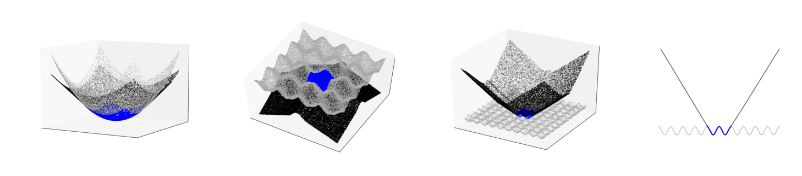
PART 3 · Xu et al. (2021) Fig.1
PDF · Xu
ReLU MLP — 훈련 지지집합 밖에서는 Affine
수식 · 사례 · 평가
– Xu et al., ICLR 2021 Fig.1 / Thm.1
– 정의: x ∉ Conv(X_train) → 외삽
– Thm.1 (핵심):
– lim ‖x‖→∞ f_θ(x) = A_d x + b_d
– (방향 d마다 Affine)
– ReLU: σ(z)=max(0,z)
– ‖x‖↑ ⇒ 부호패턴 고정 ⇒ 선형합성
– ── 예시 ──
– 참: y*=sin(x), train: x∈[-π,π]
– 밖 |x|>π 에서 MLP→접선(직선)
– 매출: y*=a+b sin(2πt/12)
– ReLU 학습 → 내년은 직선 추세만
– 커피: T(t)=T∞+(T0-T∞)e^{-kt}
– 선형 외삽 → t↑ 시 T→-∞ 발산
– ── 평가 함정 ──
– test ⊂ Conv(X_train) = 보간 착시
– 외삽 평가: X_test ∩ Conv=∅ 강제
논문: Xu et al., How Neural Networks Extrapolate: From Feedforward to Graph Neural Networks (ICLR 2021), Fig.1
핵심 수식 (발표용)
외삽 영역: x ∉ Conv(X_train)
Xu Thm.1: ‖x‖→∞ ⇒ f_θ(x) → A x + b (ReLU MLP)
예시 타깃: y* = sin(x) vs 모델 밖: ŷ = αx+β
시사점: 활성화 선택 = 외삽 시 함수족(function class) 선택
다음: 왜 Affine이 되는지(부호패턴) → 활성화↔타깃 짝맞추기
‖x‖→∞ ⇒ ReLU MLP는 Affine — 비선형 법칙은 구조 없이 외삽 불가
test가 Conv(X_train) 안에 있으면 보간 평가에 불과하다
Extrapolation Seminar · Kookmin Univ. IE Lab · 2026 · Part 3
29 / 59

Slide 32
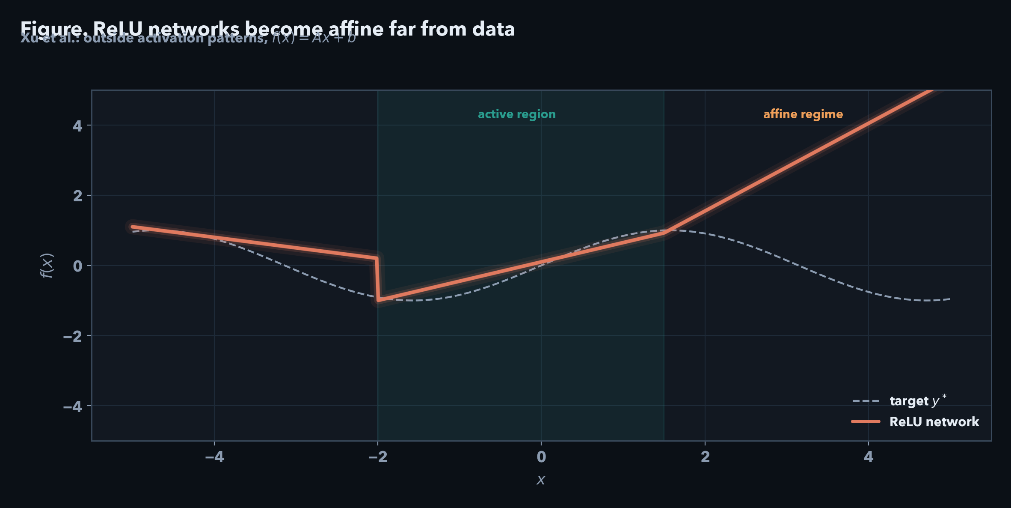
PART 3 · 메커니즘
PDF · Xu
ReLU의 원거리 Affine 수렴
① 부호 패턴 고정
– σ(z)=max(0,z)
– z≫0 ⇒ ON, z≪0 ⇒ OFF
– ‖x‖↑ ⇒ 활성집합 A(x) 불변
– 함의: 원거리 입력에서 활성패턴 고정
② 층 선형화
– A(x) 고정 구간에서
– h^{(ℓ)} = W^{(ℓ)} h^{(ℓ-1)} + b
– (비선형 굽힘 소멸)
– 함의: 조각선형이 단일 affine으로 붕괴
③ Affine 수렴
– f = W_L … W_1 x + b_tot
– 즉 f(x)=A x + b (Thm.1)
– 깊이·너비↑로도 동일
– 함의: 비선형 타깃의 원거리 접선 근사
σ 부호패턴 고정 → 선형합성 → f(x)=Ax+b (Xu Thm.1)
다음: 활성화 φ와 타깃 y*의 짝이 맞아야 외삽
Extrapolation Seminar · Kookmin Univ. IE Lab · 2026 · Part 3
30 / 59

Slide 33
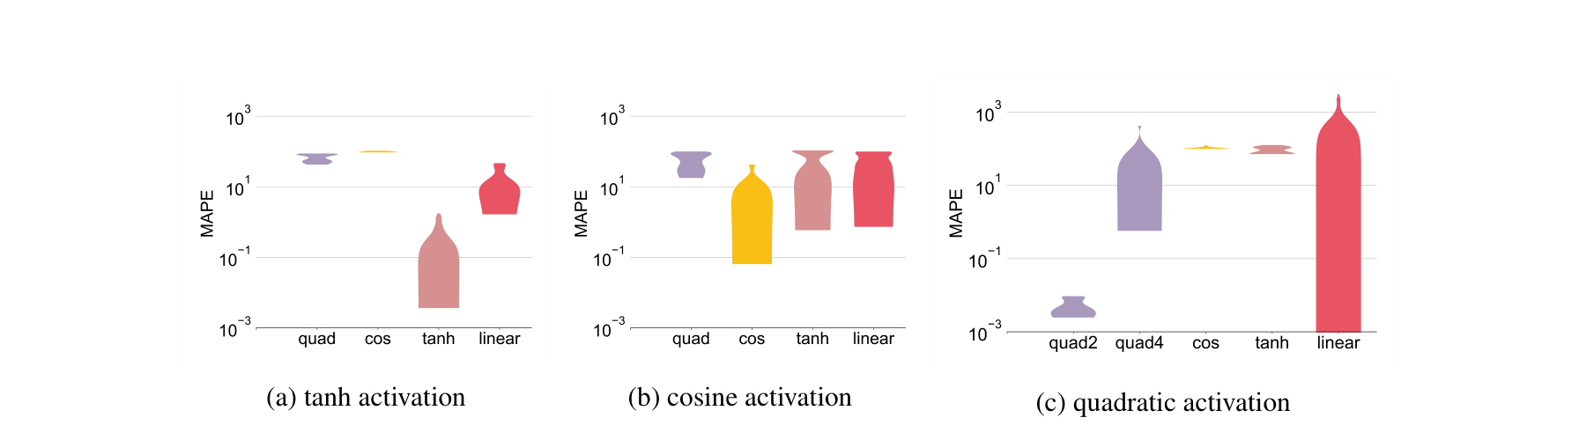
PART 3 · Xu et al. Fig.5
PDF · Xu
활성화 = 외삽 가정 (타깃과 맞으면 성공)
수식 · 실험 · 대응 · 함의
– 모델: ŷ = MLP_φ(x) (φ=활성화)
– 타깃: y* ∈ {tanh, cos, quad, lin}
– 지표 (외삽):
– MAPE = (1/n) Σ |ŷ-y*| / |y*|
– 관측: φ ≈ y* 족일 때만 MAPE↓
– mismatch 시 MAPE ×10²~10³
– 해석: φ가 곧 외삽 시 함수족 가정
– ── φ ↔ y* 대응 ──
– φ=cos, y*=cos(ωt): 계절 성분 — 일치
– φ=ReLU, y*=sin: 밖은 직선 → 실패
– φ=tanh, y*=성장곡선: 포화 — 일치
– φ=ReLU, y*=성장곡선: 계속 증가 착각
– φ=quad, y*=T(t)∝t²: 이차 성장 — 일치
– ── 설계 함의 ──
– 주기? → sin/cos 계열
– 포화? → tanh/σ
– 단조? → ∂ŷ/∂x≥0 제약
– 모름? → UQ (σ²↑ → STOP)
논문: Xu et al., How Neural Networks Extrapolate (ICLR 2021), Fig.5
짝맞추기: φ (행) × y* (열) — ✓=가정 일치
tanh cos quad linear
tanh ✓ ✗ ✗ ✗
cos ✗ ✓ ✗ ✗
quad ✗ ✗ ✓ ✗
ReLU ✗ ✗ ✗ (선형만)
명제: φ ∈ F 이고 y* ∈ F ⇒ 외삽 가능 (가정 일치)
φ와 y*가 같은 함수족일 때만 외삽 성립 — mismatch 시 MAPE 폭증
활성화 선택 = 외삽 시 함수족(F) 선택
Extrapolation Seminar · Kookmin Univ. IE Lab · 2026 · Part 3
31 / 59

Slide 34
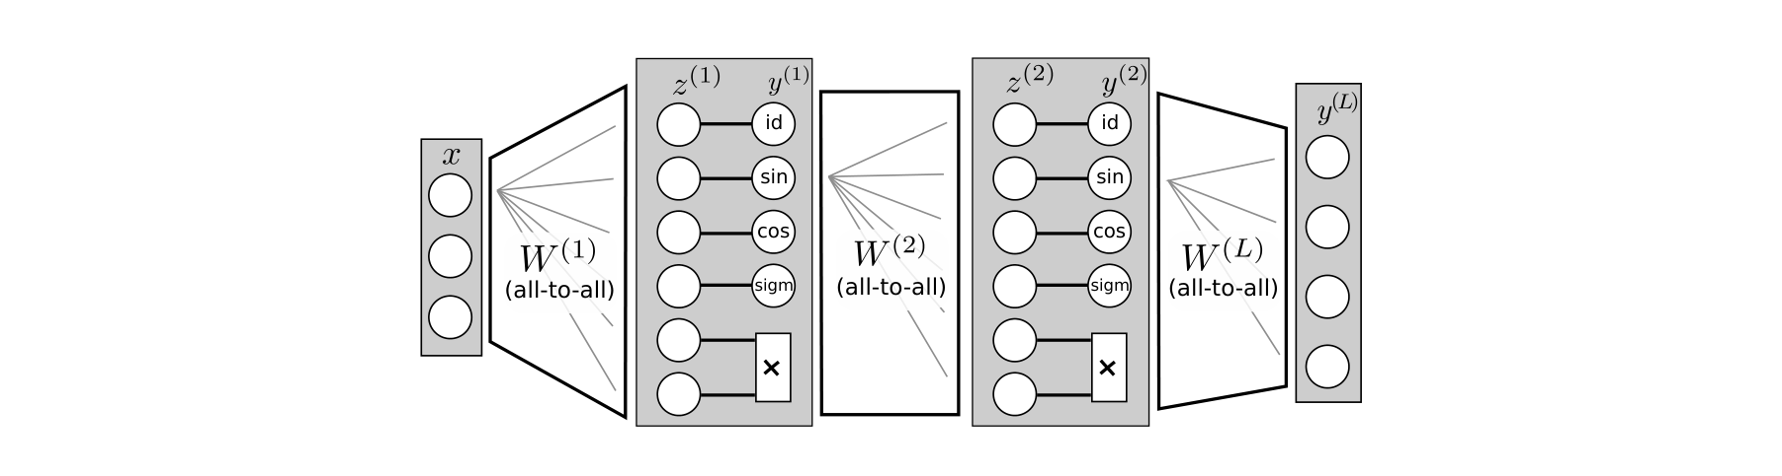
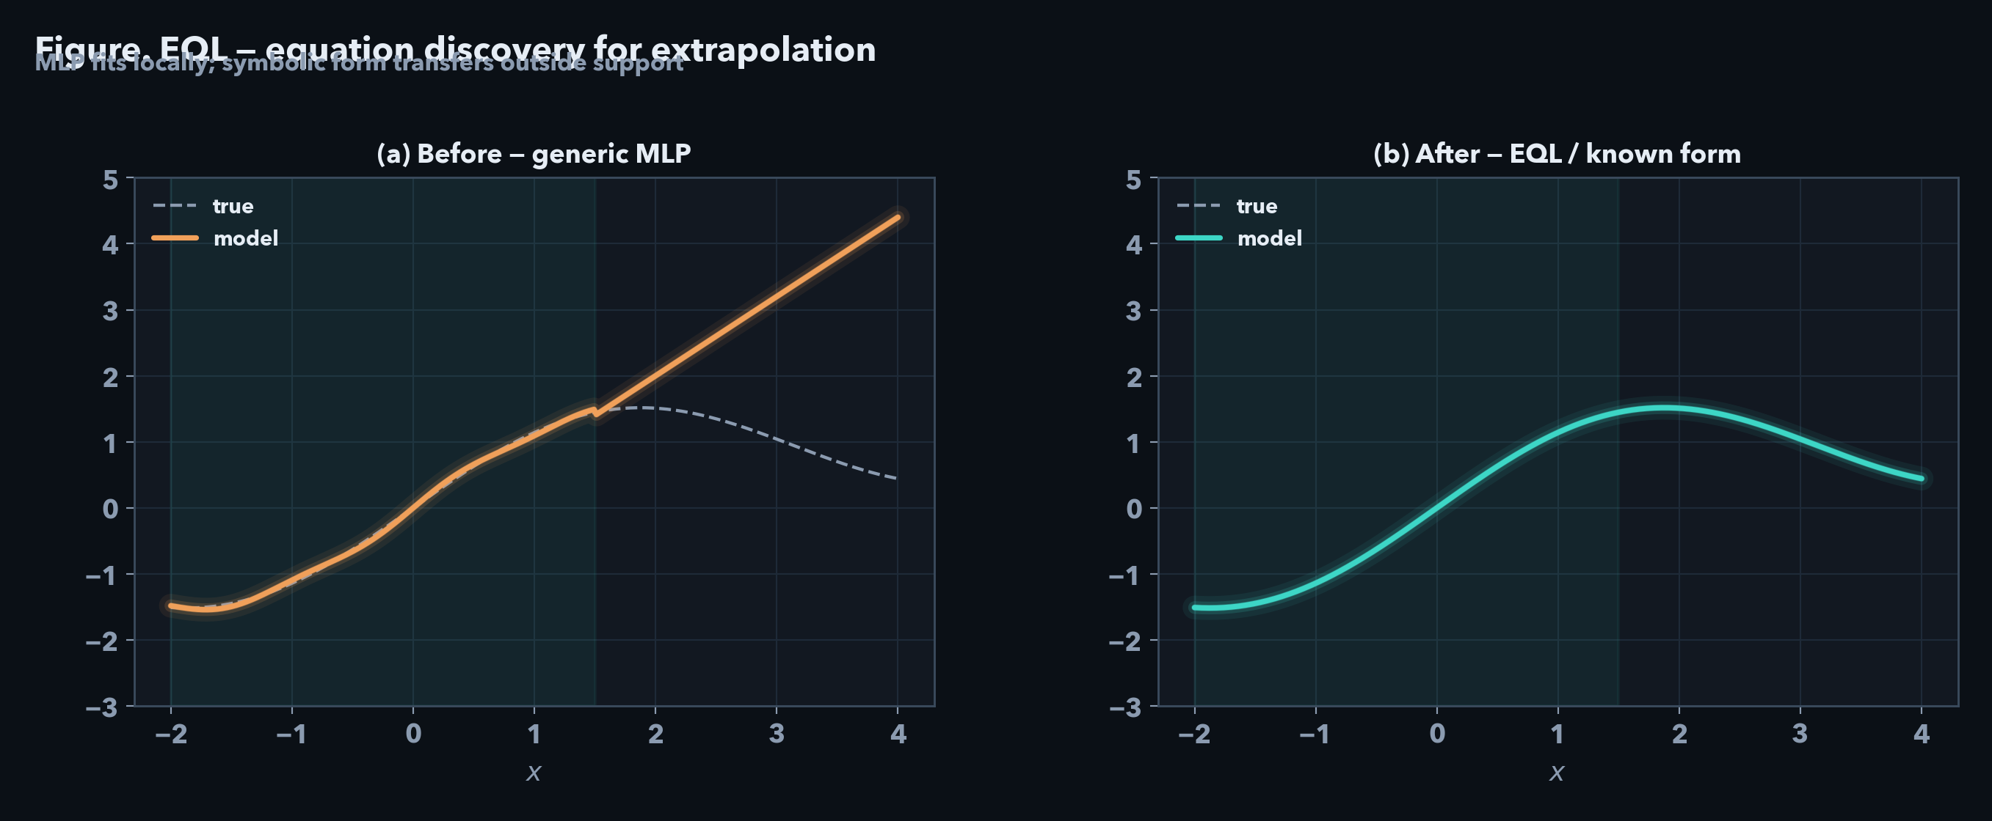
PART 3 · EQL Fig.1
PDF · EQL
Equation Learner — 수식 유닛을 네트워크 구조에 내장
수식 · 구조 · 사례 · 한계 (Martius & Lampert 2016)
– 은닉유닛 집합 U = {id, sin, cos, σ, ×, …}
– 층: z = Σ_k w_k · u_k(·) , u_k ∈ U
– 목표: y* ≈ 닫힌 식 g(x) 를 구조로 학습
– 예1: y*=sin(x) → 학습식 ŷ≈sin(1.01x)
– 예2: 계절 매출 y*=a+b sin(2πt/12)
– → 지지집합 밖에서도 주기 연장 (MLP는 직선)
– 외삽 기제: g∈⟨U⟩이면 정의역 전체에서 유효
– 한계: U에 없는 함수 / 고차원·잡음 / sparsity 필요
논문: Martius & Lampert, Extrapolation and Learning Equations (arXiv 2016), Fig.1
대비 (수식)
– MLP: ŷ=조각선형
– ⇒ 밖 Ax+b
– EQL: ŷ∈⟨U⟩
– ⇒ 밖도 같은 g
– 다음: NALU
– (±×÷ 강제)
EQL: ŷ∈⟨U⟩ 이면 정의역 전체에서 같은 식으로 연장
MLP 조각선형(밖=Ax+b)과 결정적으로 다름
Extrapolation Seminar · Kookmin Univ. IE Lab · 2026 · Part 3
32 / 59

Slide 35
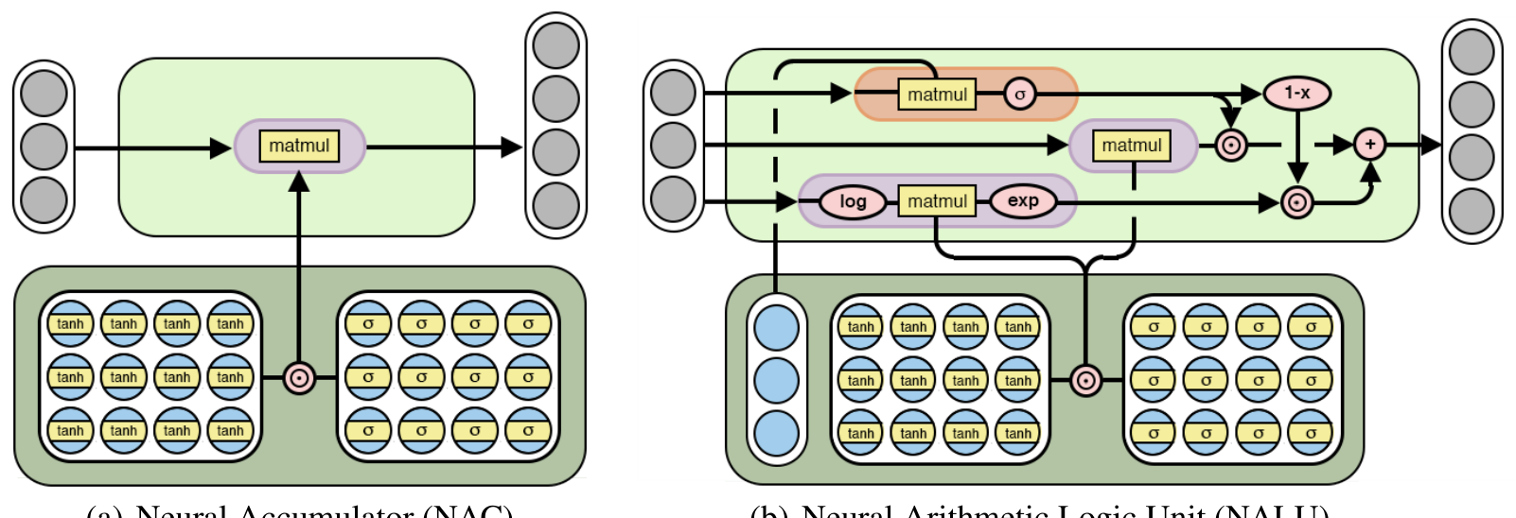
PART 3 · NALU Fig.2
PDF · NALU
NAC / NALU — 산술 연산을 inductive bias로 고정
구조 · Trask et al. 2018
– NAC: W = tanh(Ŵ) ⊙ σ(M̂) ∈ [−1, 1]
– → 가산·감산만 허용
– NALU: y = g⊙a + (1−g)⊙m
– a = Wx , m = exp(W log(|x|+ε))
– g = σ(Gx) 가 ± 와 ×÷ 경로를 선택
논문: Trask et al., Neural Arithmetic Logic Units (NeurIPS 2018), Fig.2 · arXiv:1808.00508
외삽 결과 · 한계
– 소규모 정수 → 대규모 피연산자로 일반화
– 카운팅·누적합에서 MLP 대비 우위
– 수치 지지집합 밖에서도 연산 규칙 유지
– 한계: gate 불안정 · 0-나눗셈 · 가정 민감
해석
– 좌 NAC = ± 결합 · 우 NALU = log-space 승산 + gate
– Xu의 ‘밖 = Ax+b’와 대비 — 산술 함수족을 구조로 고정
– 형태 제약 계열(EQL同): 가정이 맞을 때만 외삽이 성립
NAC/NALU — 산술을 가중치 공간에 제약하면 수치 범위 외삽이 성립한다
가정 불일치·게이트 실패 시에는 일반 MLP와 동일하게 붕괴
Extrapolation Seminar · Kookmin Univ. IE Lab · 2026 · Part 3
33 / 59

Slide 36
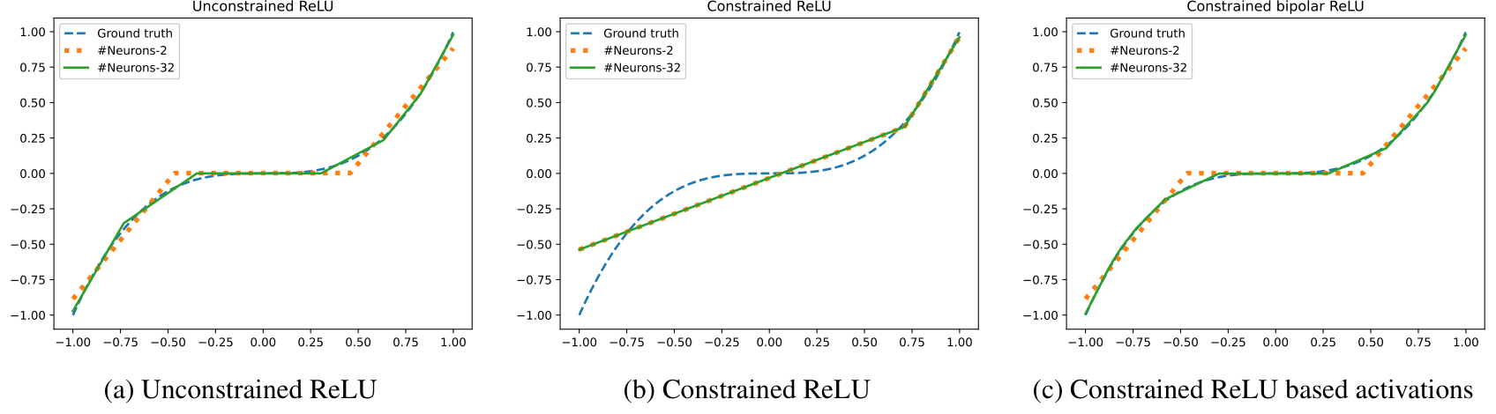
PART 3 · CMNN Fig.1
PDF · CMNN
단조성 vs 표현력 — weight clip의 실패와 CMNN
실험 설정 · Runje & Shankaranarayana 2023
– 목표: 단조 증가 함수 y = x³
– (a) unconstrained — 적합↑, 단조 위반 가능
– (b) weight ≥ 0 clip — 단조↑, 표현력↓
– → 사실상 선형, x³ 근사 실패
– (c) CMNN — 단조 + 비선형을 동시 확보
논문: Runje & Shankaranarayana, Constrained Monotonic Neural Networks (ICML 2023), Fig.1 · arXiv:2205.11775
해석 · (a) → (b) → (c)
– (b) 제약이 조악하면 단조성은 얻되 함수족이 붕괴한다
– (c) 올바른 재매개화는 비선형 단조성까지 보존한다
– 대응 영역: 가격–수요, SOC–OCV 등 방향만 아는 외삽
이론적 함의
– 단조 함수족에서도 universal approximation 필요
– 부호 clip ≠ 충분한 재매개화
– 외삽: ∂f/∂x 부호가 지지집합 밖에서도 유지
– 단조성은 페널티가 아니라 구조적 불변량
단순 weight clip은 x³조차 실패한다 — CMNN은 단조와 표현력을 동시에 만족
단조성은 손실 페널티가 아니라 구조적 불변량으로 강제해야 한다
Extrapolation Seminar · Kookmin Univ. IE Lab · 2026 · Part 3
34 / 59

Slide 37
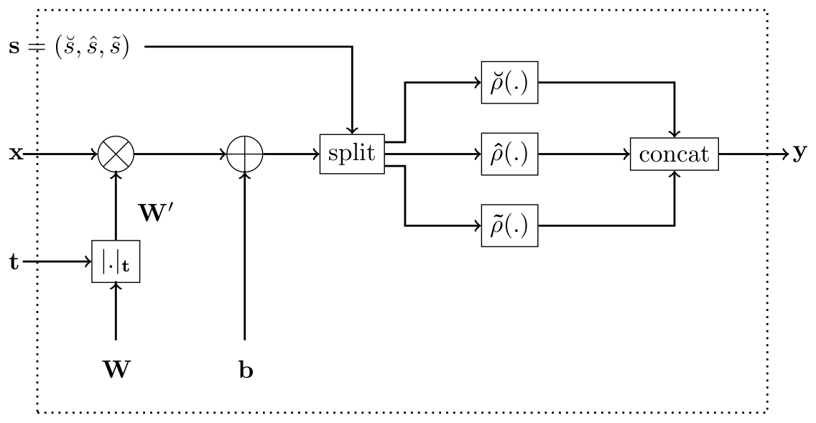
PART 3 · CMNN Fig.3
PDF · CMNN
Monotonic Dense Unit — 제약을 레이어에 내재화
아키텍처
– W → |·|_t → W′ (부호·크기 재매개화)
– h = W′x + b
– s = (s̆, ŝ, s̃) 로 채널 split
– ρ̆ , ρ̂ , ρ̃ → concat → y
– 단조성 by construction
외삽에서의 역할
– 지지집합 밖에서도 ∂f/∂xᵢ 부호 역전 차단
– 점추정 오차와 무관하게 방향 오류 감소
– Part 4: CA-CSS + isotonic calibration
– 구조(제약) ⊥ 크기(UQ) — 보완 관계
논문: Runje & Shankaranarayana, Constrained Monotonic Neural Networks (ICML 2023), Fig.3
블록 해독
– |·|_t : 단조 허용 집합으로의 미분가능 투영 (hard clip 아님)
– split + ρ : 국소 비선형을 유지하면서 전역 단조성 보존
– Xu(진단) → CMNN(제약) → Part 4(프로토콜·모델)
CMNN 레이어 — 단조성 by construction으로 외삽 시 부호 역전을 차단
제약은 구조를, UQ는 크기를 담당한다
Extrapolation Seminar · Kookmin Univ. IE Lab · 2026 · Part 3
35 / 59

Slide 38
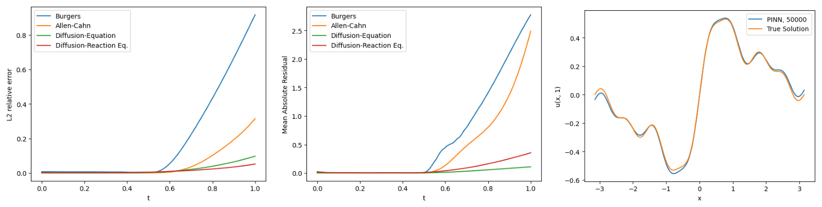
PART 3 · PINN Fig.1
PDF · Fesser
PDF · Raissi
물리 잔차가 작아도 시간 외삽은 보장되지 않는다
프로토콜 · Fesser et al. 2023
– L = L_data + λ ‖N[u_θ]‖²
– 학습 t ∈ [0, T/2]
– 평가 t ∈ (T/2, T] — 시간 축 외삽
– Burgers · Allen–Cahn에서 L2·잔차 폭증
– Raissi (2019) 성공 ≠ 외삽 일반 보증
논문: Fesser et al., Understanding and Mitigating Extrapolation Failures in PINNs (2023), Fig.1 · arXiv:2306.09478
해석 · 시간 hull
– 점선(t = 0.5): 공간이 아니라 시간 외삽의 경계
– 잔차가 작아 보여도 해는 발산할 수 있다
– 대응: 구간 재학습 · causality · UQ 기권 (→ Zhu)
실패 기제
– Spectral bias — 고주파·충격파 학습 지연
– Loss balancing — 잔차↓ ≠ 해 오차↓
– Collocation 희소 — 미래 시간 커버 부족
– PDE prior는 필요조건일 뿐
PINN — PDE 잔차 최소화는 시간 외삽 성능의 보증이 아니다
물리 prior와 외삽 평가 프로토콜은 분리해서 설계해야 한다
Extrapolation Seminar · Kookmin Univ. IE Lab · 2026 · Part 3
36 / 59

Slide 39
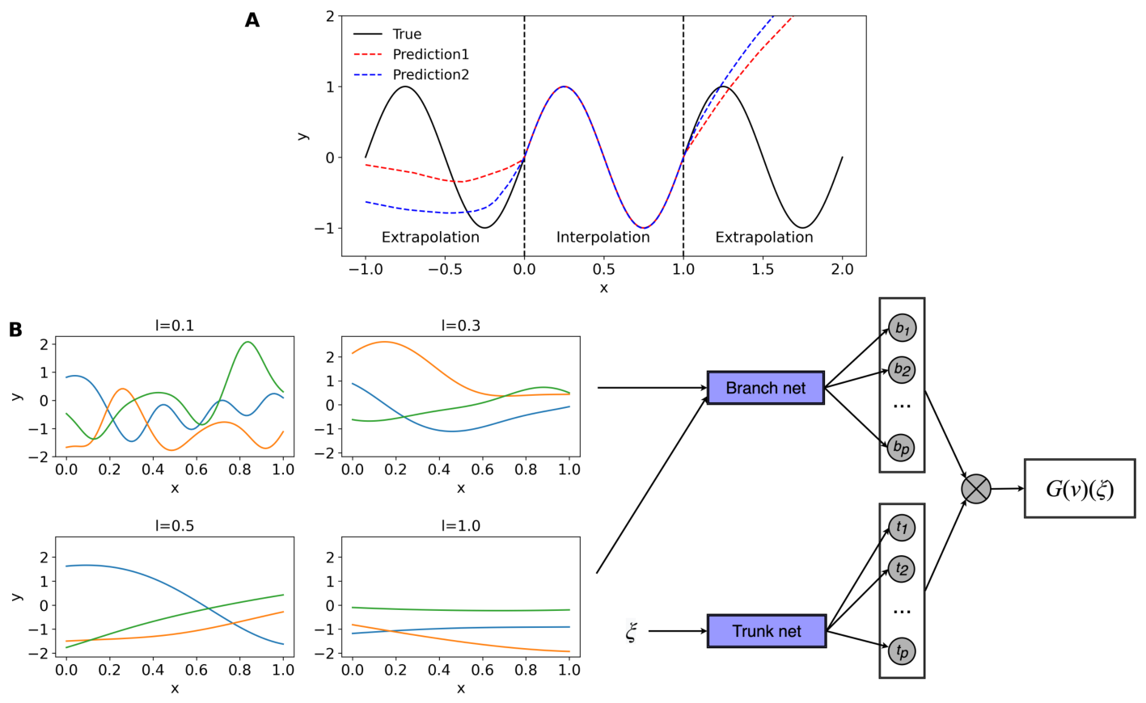
PART 3 · DeepONet Fig.1
PDF · Zhu
Neural operator — 예측과 기권(abstain)의 분리
모형 · Zhu et al. 2022
– G(u)(y) ≈ Σₖ bₖ(u) · tₖ(y)
– Branch b(u): 입력 함수 인코딩
– Trunk t(y): 질의 좌표 인코딩
– (A) 점추정 NN — 분포 밖 붕괴
– (B) Operator — 함수 공간 OOD 동일
Reliable extrapolation
– u ∉ supp(P_train) → 점추정만으로 위험
– 물리 잔차·관측 mismatch → 신뢰도
– 임계값 이하: abstain (기권)
– 성능 = 정확도 × 선택적 예측
논문: Zhu et al., Reliable Extrapolation of Deep Neural Operators (CMAME 2023), Fig.1 · arXiv:2212.06347
해석 · (A) vs (B)
– (A) high confidence, low accuracy — 조용한 실패
– (B) UQ로 실패를 감지하고 기권할 수 있는가
– 제약 · 물리 · 기권 — 세 안전장치가 보완 관계
DeepONet + UQ — 함수 공간 외삽에서 기권 가능한가가 핵심이다
점추정 정확도만으로는 고위험 외삽을 대응할 수 없다
Extrapolation Seminar · Kookmin Univ. IE Lab · 2026 · Part 3
37 / 59

Slide 40
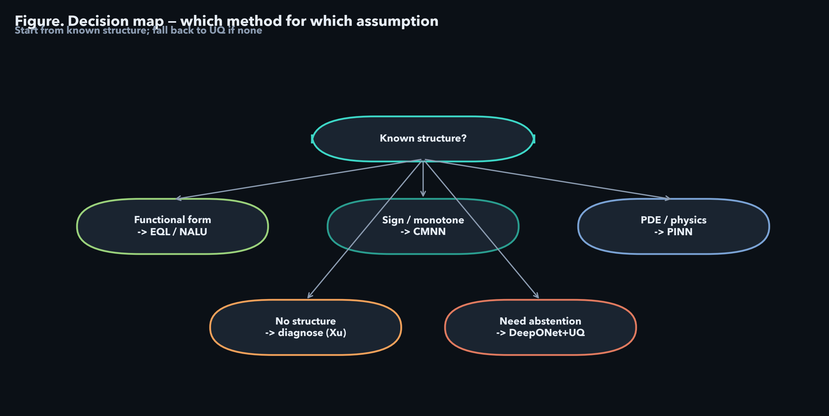
PART 3 · 종합 비교
언제 무엇을 쓰는가
방법
원리
언제
한계
발표 연결
– 지식 종류 → 구조 선택
– 공통: 외삽 평가·ERM비교
– 우리: Mono/제약 → Part4
EQL/NALU
수식·산술
법칙 모양 앎
유닛/불안정
Mono NN
단조 강제
방향만 앎
부호 오용
PINN
PDE 잔차
지배식 있음
시간외삽
DeepONet+UQ
연산자+경고
모름/고위험
비용·설계
무엇을 아는가? → 구조 선택 → 안전장치(평가·UQ)
우리 연구에 가장 가까운 가지 = Monotonic / Constraint
Extrapolation Seminar · Kookmin Univ. IE Lab · 2026 · Part 3
38 / 59

Slide 41
PART 4 · 10분
실전 응용
데이터셋 · 프로토콜 · APEX-Guard 아키텍처 · 결과 · Ablation
1
N-CMAPSS: 무엇을 왜 외삽하는가
2
설계: Dual Encoder + 제약 + isotonic
3
근거: 3.26 vs 3.80 · ablation
39 / 59

Slide 42
PART 4 · 데이터
N-CMAPSS DS02 — 항공 엔진 run-to-failure 시뮬레이션
데이터셋 개요
– NASA 터보팬 열화 시뮬레이터 (CMAPSS 후속)
– unit = 엔진 1대의 전체 수명 궤적
– 각 시점: 다채널 센서 + 운용조건 기록
– 레이블: RUL (잔여 수명, cycle 단위)
운용조건 4축
– Altitude — 고도
– Mach — 속도
– TRA — 스로틀(출력 요구) ← 외삽축
– T30 등 온도 계열
왜 TRA가 외삽축인가
– 고TRA = 고부하 = 열화 가속 구간
– 실전: 학습 못 본 고부하 운용 발생
– 저TRA로 학습 → 고TRA 예측 요구
– = covariate shift의 물리적 실체
과제 정의
– 입력: 센서 시계열 window → 출력: 해당 시점 RUL (회귀)
– 난점 1 — 열화 신호와 운용부하 신호가 얽혀 있음 (같은 센서에 두 원인이 겹침)
– 난점 2 — 고TRA 구간은 train 지지집합 밖 → Part 1의 convex hull 논리가 그대로 적용
– 따라서: 부하와 열화를 분리하는 구조 + 물리 제약 + 외삽 전용 평가가 모두 필요
N-CMAPSS = 엔진 수명 궤적 + 운용조건 — RUL 회귀 과제
고TRA 미관측이 covariate shift의 물리적 실체
Extrapolation Seminar · Kookmin Univ. IE Lab · 2026 · Part 4
40 / 59

Slide 43
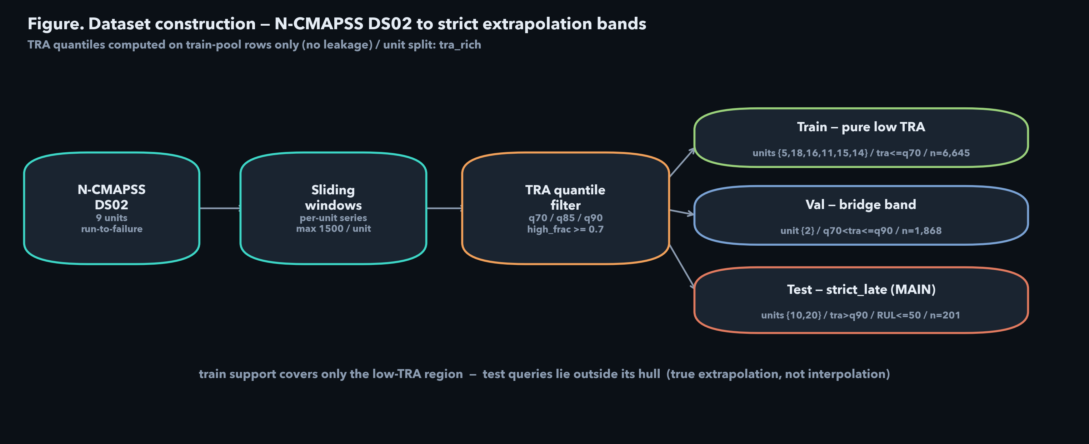
PART 4 · 데이터 구성
원시 시계열 → strict 외삽 밴드
구성 원칙
– 분위수(q70/q90)는 train-pool 행에서만 계산 — test 정보 누출 차단
– high_frac ≥ 0.7: window 내 고TRA 비율 조건 → 저→고 전이 구간이 test에 섞이는 것을 방지
– 밴드별 표본: train 6,645 · val 1,868 · strict_late 201 — 셋이 TRA 축에서 겹치지 않음
데이터 구성 = 윈도우화 → TRA 분위수 필터 → 3밴드 분리
train 지지집합과 test가 TRA 축에서 분리되어야 '외삽 평가'가 성립
Extrapolation Seminar · Kookmin Univ. IE Lab · 2026 · Part 4
41 / 59

Slide 44
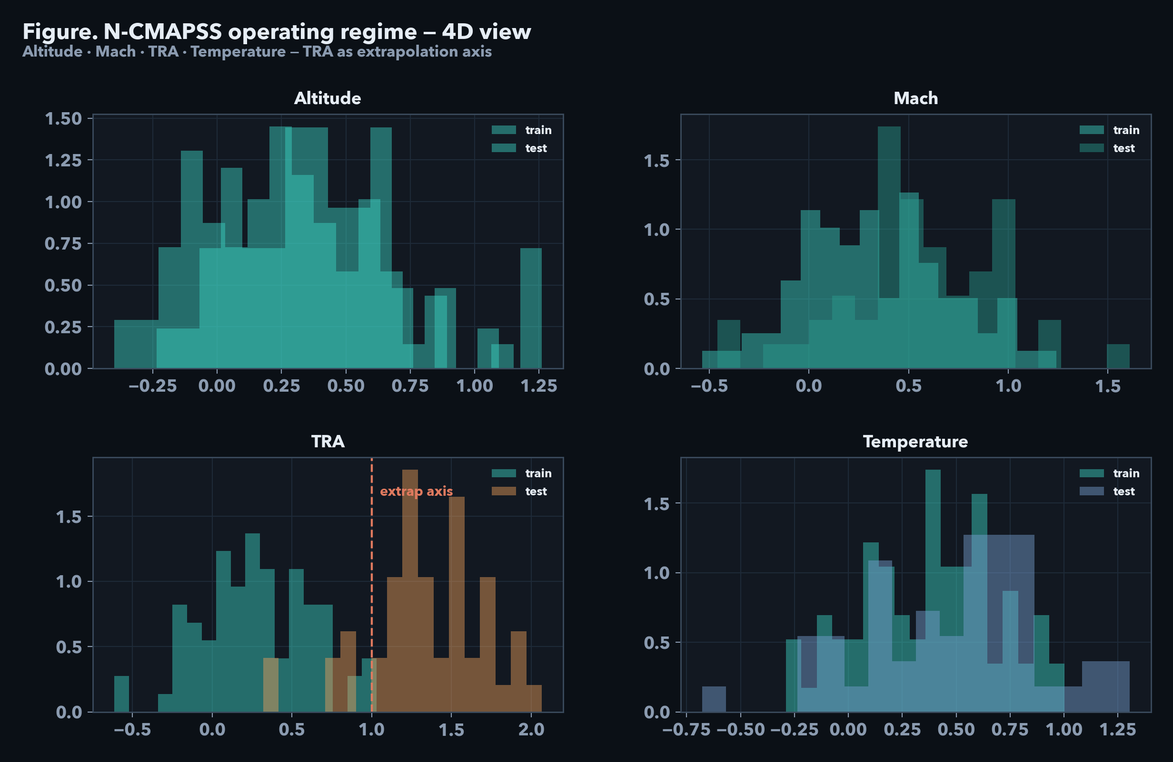
PART 4 · 외삽성
N-CMAPSS Operating Regime — 4차원 분포 관점
Train: TRA≤q70 Test: TRA>q90 + unit holdout → test는 train hull 밖 (보간 평가 아님)
4차원 중 TRA에서만 train/test 분포가 분리 — TRA가 외삽축
그래서 N-CMAPSS 과제는 보간이 아니라 외삽 문제
Extrapolation Seminar · Kookmin Univ. IE Lab · 2026 · Part 4
42 / 59

Slide 45
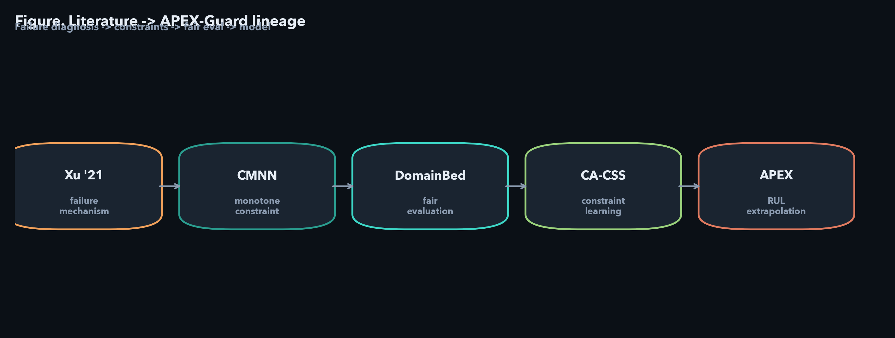
PART 4 · 연결
Xu
CMNN
DomainBed
문헌 교훈 → APEX-Guard 설계 요소
Xu(실패 기제) → CMNN(단조 제약) → DomainBed(공정 평가) → CA-CSS → APEX-Guard
각 논문의 교훈이 설계 요소 하나씩으로 번역된다
Xu → CMNN → DomainBed → CA-CSS → APEX — 문헌 교훈이 설계로 연결된다
세미나 논리의 수렴점
Extrapolation Seminar · Kookmin Univ. IE Lab · 2026 · Part 4
43 / 59

Slide 46
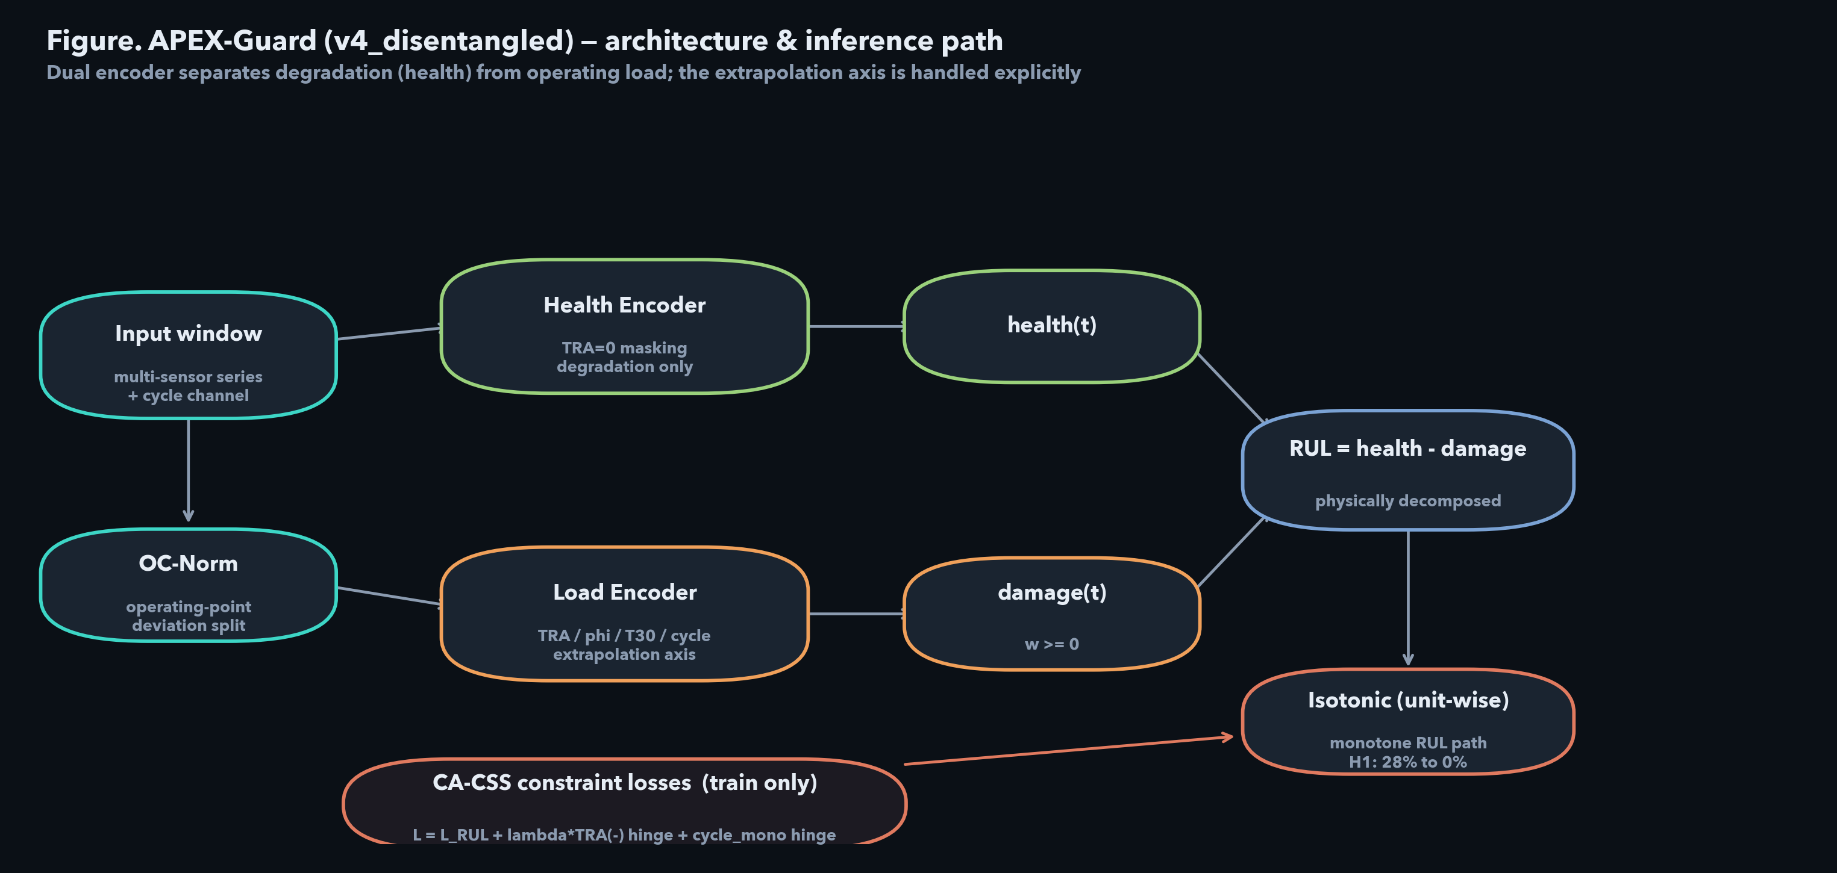
PART 4 · 아키텍처
APEX-Guard — 구조와 신호 흐름
동작 흐름
– ① OC-Norm: 운용점 편차를 분리 정규화
– ② Health Enc: TRA 마스킹 → 열화만 인코딩
– ③ Load Enc: TRA·φ·T30·cycle → 부하 전담
– ④ RUL = health − damage (w≥0)
– ⑤ 추론 후 unit별 isotonic 정렬
설계 근거 (문헌 → 설계)
– Xu: 밖=Ax+b → 외삽축을 별도 경로로 명시
– CMNN: 단조는 구조로 → w≥0 + isotonic
– DomainBed: 평가 먼저 → strict 프로토콜
– 얽힘 제거: 열화·부하 분리가 일반화의 핵심
구조 요지: 열화(health)와 부하(load)를 분리하고, 단조를 구조로 강제
각 블록이 Part 1~3의 교훈 하나씩에 대응
Extrapolation Seminar · Kookmin Univ. IE Lab · 2026 · Part 4
44 / 59

Slide 47
PART 4 · 설계 체계
APEX-Guard — 3층 설계 (평가·학습·추론)
Adaptive Physics EXtrapolation Guard — 외삽은 불가피하므로 설계로 대응한다
L1 · 평가
• strict_late 프로토콜
• 순수 외삽만 측정
• 전이 window 제거
• → 숫자의 신뢰성 확보
L2 · 학습
• CA-CSS 제약 발견·컴파일
• TRA(−) hinge + cycle_mono
• 물리 감독이 hull을 확장
• → 방향 오류 차단
L3 · 추론
• unit별 isotonic 정렬
• H1 위반 28% → 0%
• 단조 RUL 궤적 보장
• → 궤적 물리성 확보
L1 평가 · L2 제약학습 · L3 단조추론 — 3층 설계
외삽 성능을 우연이 아니라 설계로 확보한다
Extrapolation Seminar · Kookmin Univ. IE Lab · 2026 · Part 4
45 / 59

Slide 48
PART 4 · 프로토콜
Strict TRA Extrap — 3겹 조건으로 고정
① TRA shift
– Train: tra_end≤q70 ∧ tra_mean≤q70
– Test: tra_end>q90 ∧ high_frac≥0.7
– → 전이 window 오염 제거
② Unit holdout (tra_rich)
– train {5,18,16,11,15,14}
– val {2} · test {10,20}
– 고TRA share 상위 유닛 holdout
③ Late-life band
– RUL ≤ 50만 측정 (strict_late)
– n = 201 · seed = 42 · e15
– all_rul 7.53 → late 3.26
왜 이 프로토콜인가 (근거)
– 이전 hard: tra_end만 보면 저→고 전이 window가 고TRA로 혼입 · unit 14는 고TRA 거의 없음
– high_frac=(TRA>q85 비율)로 순수 고부하만 남김 → 전이 필터 유효
– 말기(RUL≤50)가 핵심: all_rul 7.53 → strict_late 3.26
– DomainBed 교훈 — 평가 프로토콜을 먼저 고정한 뒤 모델 비교
– 즉: OOD를 주장하기 전에 TRA로 '밖'을 수치 정의했다
Strict = TRA shift × unit holdout × late band
프로토콜이 약하면 성능 숫자는 의미가 없다
Extrapolation Seminar · Kookmin Univ. IE Lab · 2026 · Part 4
46 / 59

Slide 49
PART 4 · 구조
v4_disentangled — Dual Encoder
입력
• OC-Norm
• 운용점 편차 분리
• cycle channel
Health Enc
• TRA=0 masking
• 열화 패턴
• TRA overfit 방지
Load Enc
• TRA, φ, T30, cycle
• 외삽 축 전담
RUL 분해
• RUL=health−damage
• w≥0 제약
• d=64, L=2, ep=15
Health(TRA=0) + Load(외삽축) — 역할을 분리했다
RUL = health − damage
Extrapolation Seminar · Kookmin Univ. IE Lab · 2026 · Part 4
47 / 59

Slide 50
PART 4 · 학습
CA-CSS + Isotonic
CA-CSS 파이프라인
• Discovery → Pseudo-extrap
• → Compile → Train
• train-band만 (leakage 방지)
• TRA(−) λ=0.05 adopt
• cycle_mono adopt
손실
• L = L_RUL + L_physics + L_TRA
• TRA(−) hinge
• cycle_mono hinge
• 물리 감독 = 외삽 가드
Isotonic 후처리
• unit별 cycle 정렬
• decreasing isotonic
• H1: 28% → 0%
• 단조 궤적 보장
CA-CSS가 제약을 발견·컴파일하고 isotonic이 궤적을 지킨다
H1 위반 28%→0%가 물리 가드의 증거
Extrapolation Seminar · Kookmin Univ. IE Lab · 2026 · Part 4
48 / 59

Slide 51
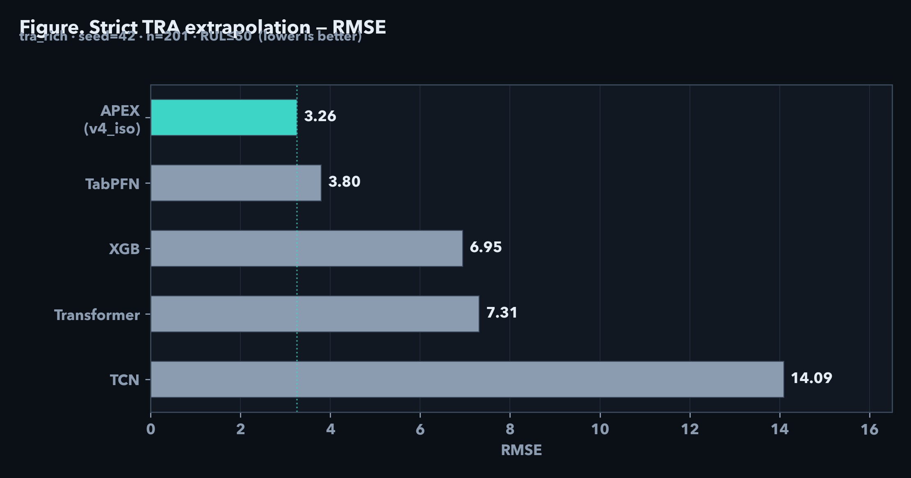
PART 4 · 결과
strict_late 비교 (tra_rich · seed=42 · n=201)
주결과 표
– APEX (v4_iso) 3.26 R² 0.947
– TabPFN 3.80 R² 0.927
– XGB 6.95 R² 0.757
– Transformer 7.31 R² 0.732
– TCN 14.09 R² 0.002
– Δ vs TabPFN: −0.54 RMSE
실험 설정
– epochs=15 · seed=42 · TabPFN max_train=2000
– 모델 키 v4_iso = APEX-Guard · 출처: strict_extrap_RESULTS.md
해석
– 제약+단조가 강 tabular baseline을 이김
– 순수 용량(TF/TCN)만으로는 외삽 실패
strict_late: APEX 3.26 < TabPFN 3.80 (n=201) — 주결과
용량만 키운 모델(TF/TCN)은 외삽에서 붕괴
Extrapolation Seminar · Kookmin Univ. IE Lab · 2026 · Part 4
49 / 59

Slide 52
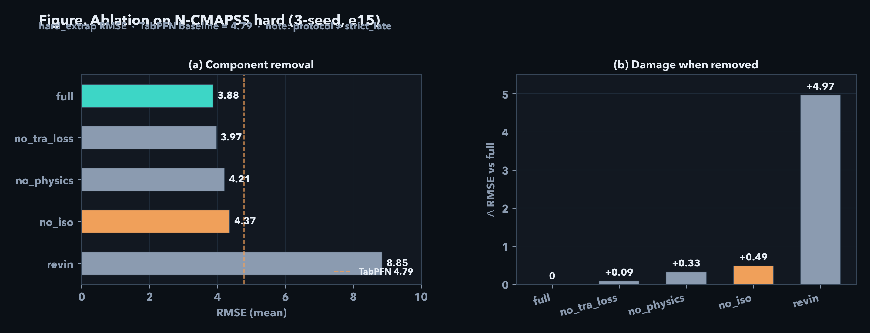
PART 4 · Ablation
무엇이 성능을 만드는가 — 구성요소 제거 실험
Ablation (hard · 3-seed · e15)
– full 3.88 ± 0.80
– no_tra_loss 3.97 (+0.09)
– no_physics 4.21 (+0.33)
– no_iso 4.37 (+0.49) ← 최대
– revin 8.85 (+4.97) ← 해로움
– TabPFN ref 4.79
근거 해석
– Isotonic이 가장 큰 기여 (+0.49)
– 물리 제약 제거도 유의미 (+0.33)
– H1 위반: 28% → 0% (iso on)
– RevIN은 이 과제에서 역효과
한계 · 강건성 (nasa_drop14)
– test를 {11,15}로 바꾸면: TF 4.45 < TabPFN 5.14 < APEX 5.30 — 순위 역전
– 주결과는 tra_rich 한정 · 유닛 규칙·multi-seed를 명시
Ablation: isotonic(+0.49) > physics(+0.33) > TRA loss(+0.09)
주결과와 별도로 유닛 민감성(nasa_drop14)도 보고한다
Extrapolation Seminar · Kookmin Univ. IE Lab · 2026 · Part 4
50 / 59

Slide 53
PART 4 · 교훈
설계가 성능으로 연결되는 논리
외삽 성능을 우연에 맡기지 말고 평가(L1) · 제약(L2) · 단조(L3)를 설계하라
이론 → 프로토콜(strict_late) → 모델(APEX) → ablation으로 근거 확인
정리 1
• 외삽 정의
• 고TRA × unit holdout × late
정리 2
• 설계 대응
• Dual Enc + CA-CSS + iso
정리 3
• 근거
• 3.26 vs 3.80 · iso +0.49
평가·제약·단조를 설계하면 외삽 성능이 따라온다
주결과 + ablation + 한계(유닛 민감)를 한 세트로 말하라
Extrapolation Seminar · Kookmin Univ. IE Lab · 2026 · Part 4
51 / 59

Slide 54
PART 5 · 4분
연구 동향 & 논문 가이드
30년 타임라인 · 필독 · 연구 적용
1
우선 읽을 논문 3편부터
2
내 문제에 방법 매핑
3
Future로 연구 전망을 정리
52 / 59

Slide 55
PART 5 · 타임라인
외삽 연구 30년
1990s
2000s
2016-19
2020-21
2022-23
2024-25
Vapnik · VC 보간 이론
GP · Covariate Shift
EQL · NALU IRM
DomainBed Xu · PINN
CMNN DeepONet+UQ
Pfister Prob.Richardson Wu 시계열
30년: 이론→OOD→NN진단→제약/물리→UQ
지금은
Extrapolation Seminar · Kookmin Univ. IE Lab · 2026 · Part 5
53 / 59

Slide 56
PART 5 · 필독
Xu
DomainBed
Liu
IRM
NALU
CMNN
Fesser
Raissi
Zhu
EQL
우선 읽을 논문 가이드 (PDF 동봉)
★★★ 필수
• Xu 2021 — NN 외삽
• Gulrajani 2020 — DomainBed
• Liu 2023 — OOD Survey
★★☆ 방법
• Trask 2018 NALU
• Runje 2023 CMNN
• Fesser 2023 PINN 실패
• Teckentrup 2024
★☆☆ 응용
• Aykol 2021 Battery+Phys
• Li 2023 Lifetime OOD
• Wu 2025 시계열 OOD
• 총 36편 / extrapolation-papers/
우선 읽을 논문 3편: Xu · DomainBed · Liu
나머지는 paper_pdfs/에서 필요할 때
Extrapolation Seminar · Kookmin Univ. IE Lab · 2026 · Part 5
54 / 59

Slide 57
PART 5 · 적용
연구 문제에 방법을 매핑하기
문제
추천 방법
논문
단조 관계 외삽 (SOC-OCV 등)
Monotonic NN + isotonic
Runje 2023
조건/도메인 OOD
제약 학습 + ERM 비교
Liu · Gulrajani
물리 PDE 영역
PINN + UQ (DeepONet)
Fesser · Zhu
소량·해석 필요
EQL + Bayesian UQ
Martius · Teckentrup
문제→방법 매핑이 발표의 실용적 결론
단조면 CMNN, OOD면 ERM비교, PDE면 PINN+UQ
Extrapolation Seminar · Kookmin Univ. IE Lab · 2026 · Part 5
55 / 59

Slide 58
핵심 요약
외삽을 다루는 4가지 핵심
01 이론
02 OOD
03 구조
04 UQ
보간 ≠ 외삽 support 밖은 가정 없으면 식별 불가
ERM 실패 가능 DomainBed로 재검증 필수
물리·단조 제약이 최고의 외삽 도구
예측값보다 얼마나 틀릴 수 있는가
이론 · OOD · 구조제약 · UQ — 네 핵심을 반복
도메인 지식이 최고의 외삽 도구
Extrapolation Seminar · Kookmin Univ. IE Lab · 2026
56 / 59

Slide 59
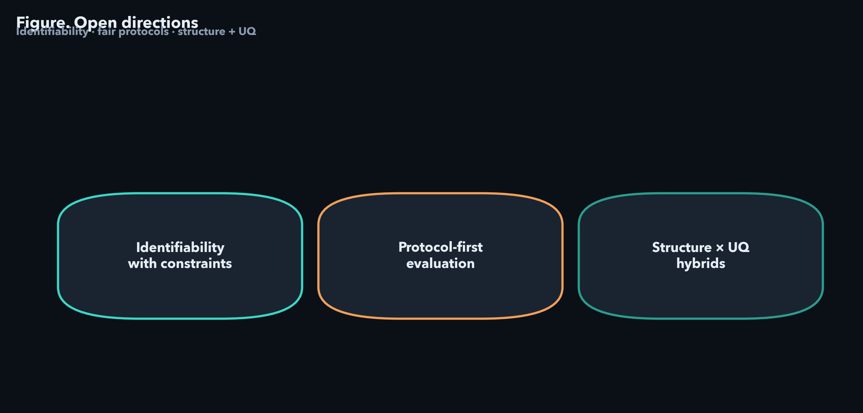
PART 5 · Future
앞으로 연구 방향
Remarks
– Future 네 단계: Inverse → Physics prior → Foundation → Digital Twin
– 명제: 외삽 가정(Assumption)을 시스템에 더 강하게·자동으로 내재화한다
– 후속 연구 질의에 대한 응답 프레임
Future: Inverse → Physics prior → Foundation → Twin
가정을 더 강하게·자동으로 넣는 방향
Extrapolation Seminar · Kookmin Univ. IE Lab · 2026 · Part 5
57 / 59

Slide 60
최종 조언 — 마지막에 이 구조만 남겨라
외삽을 풀 때 가장 할 일: 어떤 물리적·수학적 불변성이 존재하는가?
1. 가정
단조성 · PDE · 보존 없으면 식별 불가
2. 평가
hull 밖 / OOD 프로토콜 없으면 숫자 착시
3. 안전장치
제약 · UQ · 단조 설계로 대응
도메인 지식이 있다면 — 그것이 최고의 외삽 도구다

Slide 61
참고문헌 · Q&A
주황 버튼 → PDF · 전체는 paper_pdfs/ (39편) + INDEX.md
PDF
Xu 2021 — NN Extrapolate
PDF
Raissi 2019 — PINN
PDF
Gulrajani 2020 — DomainBed
PDF
Zhu 2022 — DeepONet+UQ
PDF
Liu 2023 — OOD Survey
PDF
Pfister 2024 — Identifiability
PDF
Arjovsky 2019 — IRM
PDF
Teckentrup 2024 — Prob.Richardson
PDF
Arjovsky 2021 — OOD thesis
PDF
Wu 2025 — Time-series OOD
PDF
Martius 2016 — EQL
PDF
Ye 2021 — OOD theory
PDF
Trask 2018 — NALU
PDF
Ye 2022 — OoD-Bench
PDF
Runje 2023 — CMNN
PDF
Bartley 2019 — Multivariate
PDF
Fesser 2023 — PINN fail
PDF
Aykol 2021 — Battery+Phys
PDF
학습노트 PDF
Extrapolation Seminar · Kookmin Univ. IE Lab · 2026
59 / 59

Slide 62
PART 2
PART 2 · 심화
가정 스펙트럼 · UQ · 포기(abstention) · 30장

Slide 63
논문 기반 세미나 · 50분
회귀 외삽 (Regression Extrapolation) 훈련 범위 밖 연속값 예측 — 정의 · 실패 원인 · 대응법 · 성능 검증
범위: tabular·시계열 회귀 · 분류·DG(OOD)는 본 세미나 범위 밖
1부 외삽 정의 · 2부 실패 원인 · 3부 대응법 + 성능 검증
Kookmin Univ. IE Lab
extrapolation-papers · 2026.07

Slide 64
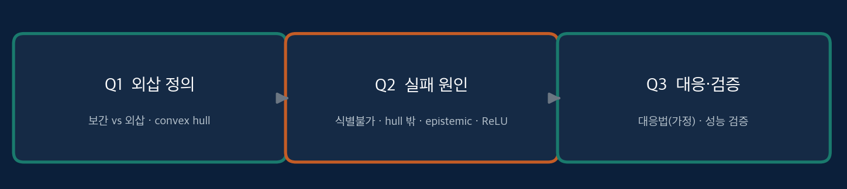
로드맵
발표 구조 — 회귀 외삽 · 정의 · 실패 · 대응 · 검증
1부 외삽 정의 (5분)
– OOD vs 외삽 — 오늘은 외삽에 초점
– 보간 vs 외삽 — 새 입력이 범위 안/밖인지
– 훈련 범위 = convex hull
– 내부 적합도 ≠ 외삽 성능
– 논문: Bartley 2019
2부 실패 원인 (15분)
– ① 데이터만으론 못 고름 — Pfister 2024
– ② 훈련 범위 밖이 기본 — Bartley 2019
– ③ 밖에선 불확실성↑ — Ghahramani
– ④ ReLU→직선 — Xu 2021
3부 대응법·성능 검증 (23분)
– 회귀 가정 넣기: EQL / CMNN / Physics-ML
– 모를 때 — UQ · 기권 (연속 y)
– 검증 — hull 밖 holdout · baseline · UQ
외삽 정의 → 실패 원인 4 → 대응법 + 성능 검증
핵심: 밖 예측을 정당화하는 건 데이터가 아니라 가정
Extrapolation Seminar · Kookmin Univ. IE Lab · 2026
2 / 30

Slide 65
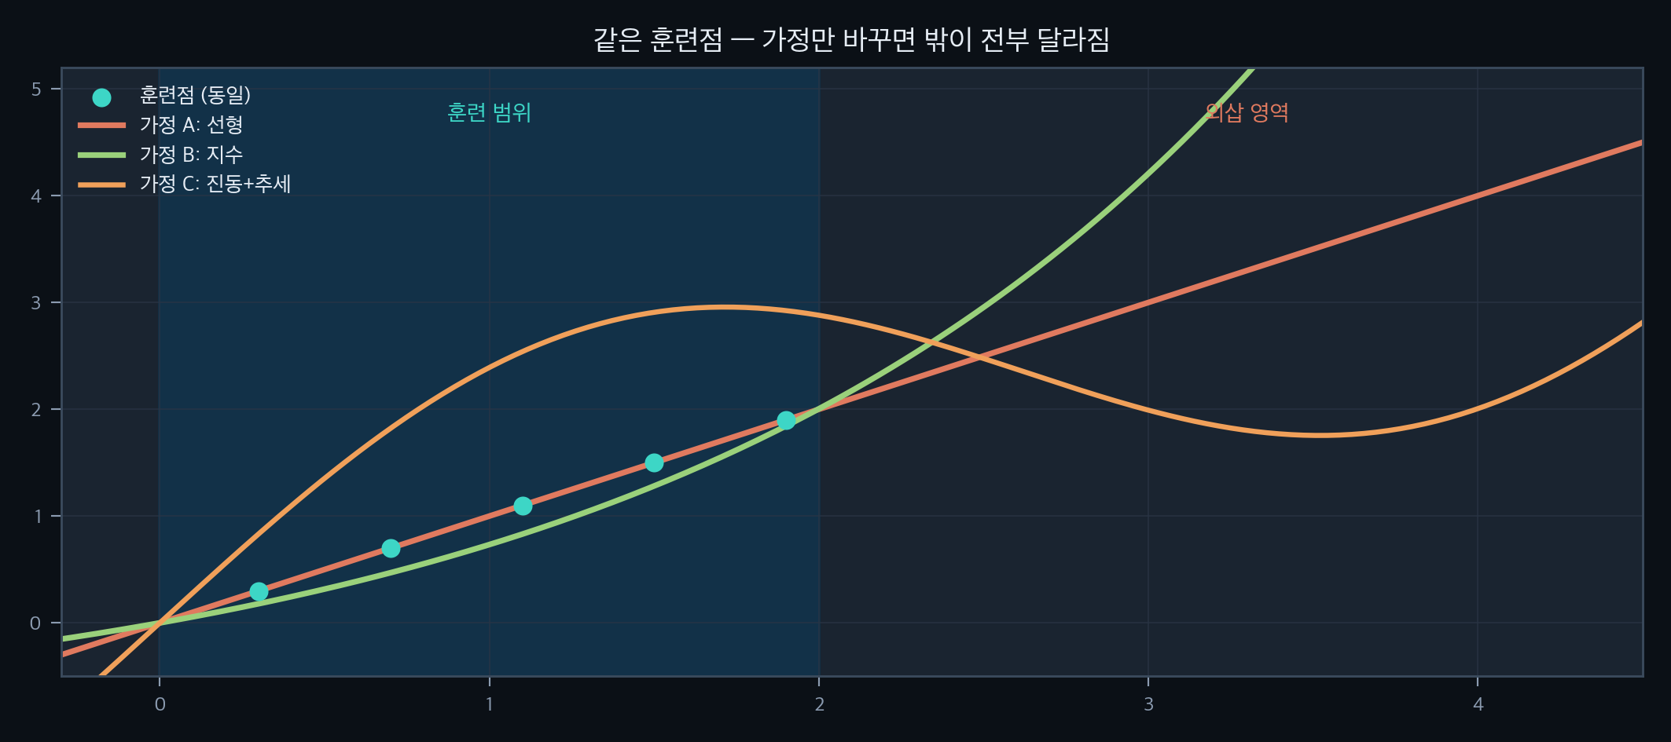
용어 고정
가정(Assumption) — 오늘 발표의 중심 개념
① 가정이란?
– 훈련 범위 밖에서 함수가
– 어떻게 거동할지에 대한
– 사전 제약·구조적 지식
② 왜 필요한가
– 데이터만으로는 밖을 유일하게
– 정할 수 없음 (Pfister 2024)
– → 가정 없이는 외삽 불가
④ 그림 해석
– 훈련점(●)은 세 곡선 공통 · x>2 밖: A선형·B지수·C비선형 → 예측 전부 다름
– 데이터는 같고 가정만 다름 = 오늘 발표 출발점
③ 어디에 넣나
– 활성화 φ → 함수족 가정
– 단조·PDE·UQ/기권 → 방향·물리·유보
– 3부 방법과 1:1 대응
가정 = 밖에서의 함수 거동을 미리 제약하는 사전 지식
같은 훈련 데이터, 다른 가정 → 다른 외삽
Extrapolation Seminar · Kookmin Univ. IE Lab · 2026
3 / 30

Slide 66
PART 1 · 5분
1부 · 외삽이란 무엇인가
훈련 범위의 안과 밖 — 오늘 내내 쓸 좌표계
1
OOD vs 외삽 — 용어 구분, 오늘은 외삽
2
보간 vs 외삽: 입력이 훈련 범위 안/밖인지
3
훈련 범위의 정확한 정의 = convex hull
4 / 30

Slide 67
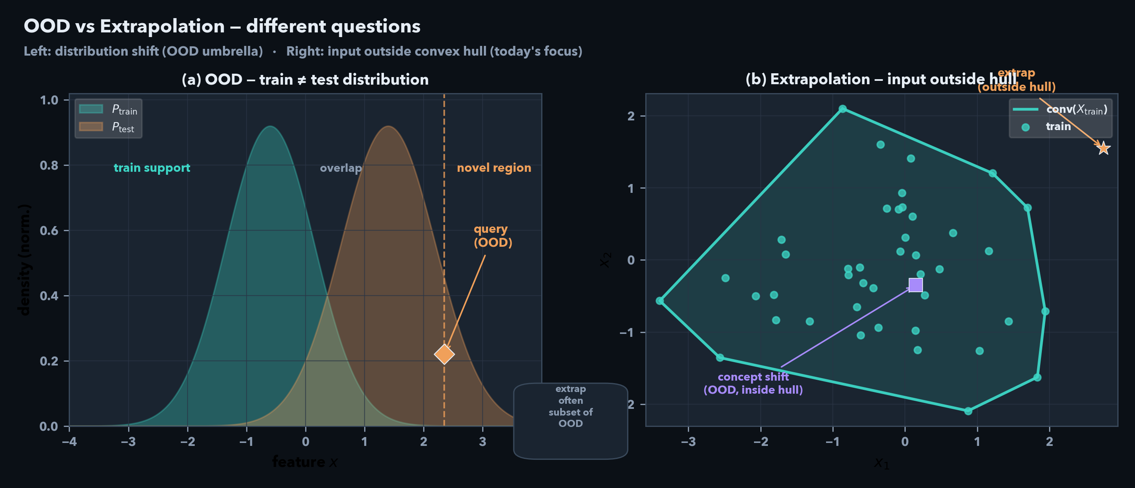
1부 · 시작
PDF · OOD survey
PDF · Bartley
OOD vs 외삽 — 오늘은 외삽을 다룹니다
그림 읽기
– (a) OOD — 분포가 train≠test
– (b) 외삽 — 입력이 hull 밖
– ★ extrap · ■ concept shift (OOD만)
– extrap ⊂ OOD 종종, 같지 않음
질문이 다름
– OOD → ‘분포가 다른가?’
– 외삽 → ‘입력이 hull 밖인가?’
– concept shift → hull로 판별 불가
오늘 발표 범위
– 회귀 외삽 — hull 밖 + 연속 y
– 분류·DG · IRM/DomainBed → 다른 문제
– 다음 — 보간/외삽 구체화
OOD=분포 밖(넓음) · 회귀 외삽=hull 밖 입력(오늘)
분류·DG(OOD) ≠ 오늘 — 연속값 extrap
Extrapolation Seminar · Kookmin Univ. IE Lab · 2026 · 1부
5 / 30

Slide 68
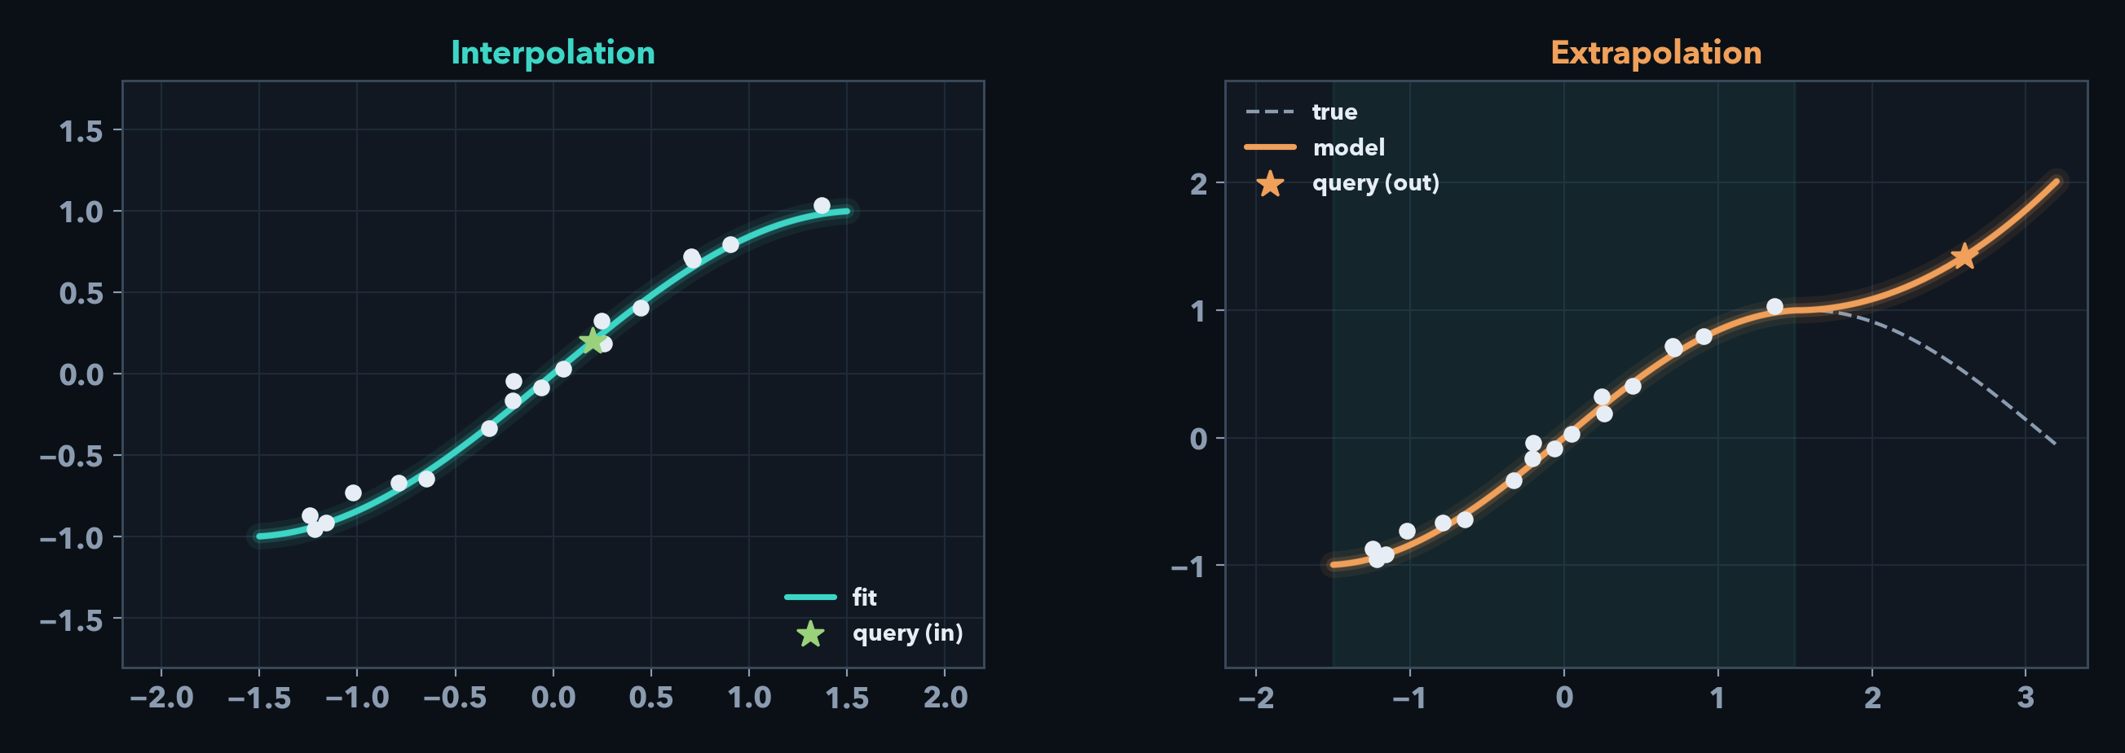
1부 · 외삽 정의
외삽 = 훈련 범위(hull) 밖에서의 예측
판별 기준
– 입력 x가 훈련 범위 안 → 보간
– 입력 x가 훈련 범위 밖 → 외삽
– 같은 모델도 입력마다
– 보간·외삽 동시 가능
– 먼저 확인: '이 입력, 범위 밖?'
– 피할 말: '모델이 외삽?' (입력 기준)
그림·기호 약속
– 음영 = 훈련 범위 (hull)
– 음영 밖 = 외삽 구간
– 이후 모든 장표에서 동일 좌표계
– 논문: Bartley 2019 (훈련 범위 정의)
적용 예
– 키 160~180cm로 학습 → 175cm 예측 = 보간 (안전)
– 같은 모델에 195cm 예측 = 외삽 (본 적 없음)
– 여름 데이터로 학습한 전력수요 모델 → 겨울 예측 = 외삽 (시간축도 마찬가지)
입력이 훈련 범위 안 → 보간, 밖 → 외삽
같은 모델도 입력이 범위 안/밖에 따라 달라짐
Extrapolation Seminar · Kookmin Univ. IE Lab · 2026 · 1부
6 / 30

Slide 69
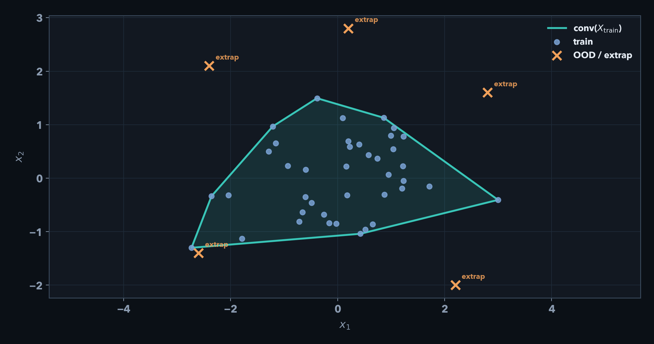
1부 · 외삽 정의
PDF · Bartley
'훈련 범위'를 수학적으로 — convex hull
convex hull — ① 개념 · ② 수식
– ① 개념 — 훈련 row(●)들을 고무줄로 감싼 영역
– (외곽 끝 + 그 안 전체, 피처 하나씩 아님)
– ② 수식 — Conv(X_train) = { x = Σ α_i x_i |
– x_i = row (모든 컬럼), α_i ≥ 0, Σ α_i = 1 }
③ 의미 · ④ 왜 정의?
– hull 안 (x ∈) → 보간 — 훈련점 섞기로 만들 수 있음
– hull 밖 (x ∉) → 외삽 — 본 적 없는 입력·조합
– Σ=1 → 섞는 비율 100%, 고무줄 안 · Σ≠1 → 밖
– ④ 왜 정의? — '범위 밖'을 느낌→수학 판정
– min/max·감각 대신 공식 기준 → 3부 검증 가능
예시 — 조합의 함정
– 20~30°C·습도 40~60%로 학습 → (35°C, 50%) 예측 = 밖
– 함정: (22도, 59%)처럼 '변수별로는 범위 안'이어도 조합이 훈련 범위 밖일 수 있다
훈련 범위 = convex hull — 안이면 보간, 밖이면 외삽
느낌이 아니라 판정 가능한 기준 (3부 검증의 토대)
Extrapolation Seminar · Kookmin Univ. IE Lab · 2026 · 1부
7 / 30

Slide 70
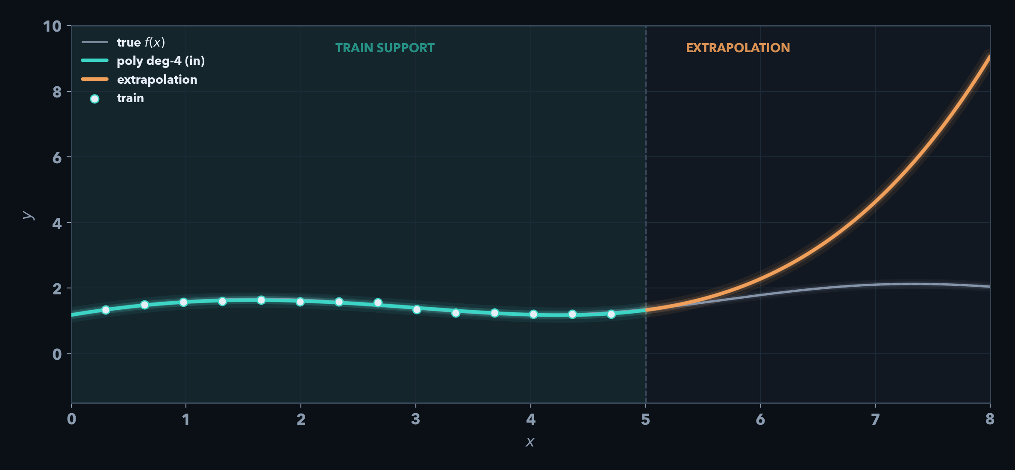
1부 · 대표 사례
훈련구간 적합도는 외삽 성능을 보증하지 않는다
관찰
– 4차 다항식 · 훈련구간 오차 ≈ 0
– 경계를 넘는 즉시 발산
– 차수 높일수록 안은 더 잘 맞고
– 밖은 더 크게 터진다
여기서 고정할 교훈
– '안에서 잘 맞는다'와
– '밖에서 맞는다'는 다른 질문
– → 왜 다른가? 2부에서 해부
예시 — 숫자로
– 설비 열화 곡선 100일치에 고차 다항식 적합: 훈련 오차 0.1% (완벽해 보임)
– 130일째 예측: 물리적으로 불가능한 음수 출력 — 안의 성적표는 밖을 모른다
훈련구간 오차 ≈ 0 이어도 경계 밖에서 즉시 발산
안의 성적은 밖을 보증하지 않는다 — 이유는 2부에서
Extrapolation Seminar · Kookmin Univ. IE Lab · 2026 · 1부
8 / 30

Slide 71
PART 2 · 15분
2부 · 외삽 실패 원인 (4)
훈련 범위 밖에서 예측이 깨지는 이유
1
이유 1·2: 데이터가 함수를 못 정하고, 고차원에선 거의 전부가 밖
2
이유 3: 범위 밖에선 '모름'(불확실성)이 커진다
3
이유 4: 신경망도 밖에서는 직선이 된다
9 / 30

Slide 72
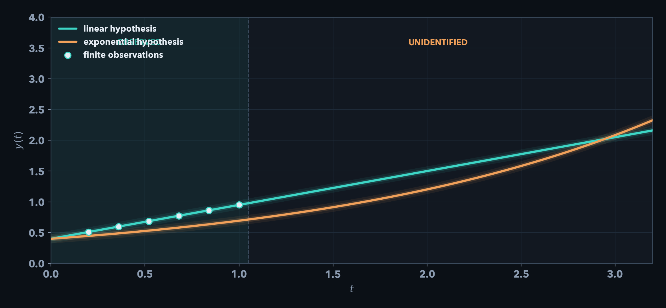
2부 · 실패 원인 ①
PDF · Pfister
데이터가 함수를 정해 주지 않는다
같은 점, 다른 함수
– 훈련점을 지나는 함수(가설)는 무한히 많다
– 그림 — 직선·지수: 훈련 구간(OBSERVED) 안
– 에서는 둘 다 ● 통과 → 구분 불가
– 밖(UNIDENTIFIED)으로 가면 전부 갈라진다
– 데이터를 더 모아도 (안에서만 늘면)
– 구별 불가는 그대로 (Pfister 2024)
핵심 결론 (S03과 연결)
– 밖을 지탱하는 것은
– 데이터가 아니라 가정이다
– 가정 = 밖 거동에 대한 사전 제약
– → 어느 함수족을 믿을지 선택해야 함
예시 — 배터리 수명
– 100사이클까지의 용량 데이터: '선형 열화'와 '지수 열화' 둘 다 완벽 적합
– 500사이클 수명 예측은 두 가설이 2배 차이 — 데이터는 어느 쪽인지 말해주지 않는다
훈련 구간 안에서는 맞춰지지만, 밖에서 갈라진다 — 데이터로는 못 고른다
밖을 지탱하는 것은 데이터가 아니라 가정이다 (핵심 문장)
Extrapolation Seminar · Kookmin Univ. IE Lab · 2026 · 2부
10 / 30

Slide 73
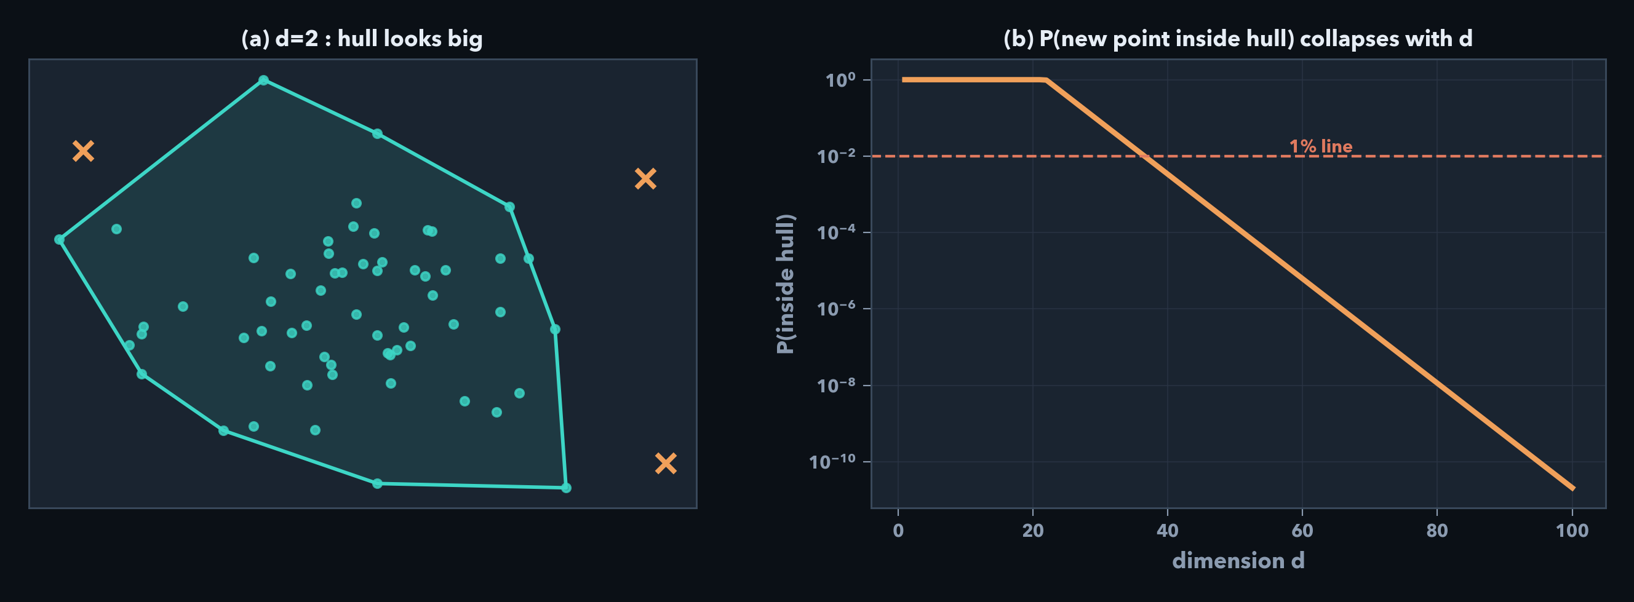
2부 · 실패 원인 ②
PDF · Bartley
고차원에선 새 데이터가 거의 전부 범위 밖
차원의 저주 (Bartley 2019)
– 2차원(왼쪽): 범위가 커 보인다
– 차원↑ → 새 입력이 훈련 범위 안에
– 있을 확률이 지수적으로 0으로
– (오른쪽 곡선)
– 이미지·다채널 센서 = 이미 고차원
함의
– '우리 테스트는 안이겠지' 근거 없음
– 외삽은 예외가 아니라 기본값
– → 특수한 예외가 아니라 일반적 상황
예시 — 센서 20채널이면
– 각 채널이 훈련 범위 안에 있을 확률 95%라 해도, 20채널 '조합'이 전부 안일 확률 ≈ 0.95²⁰ ≈ 36%
– 실제 훈련 범위는 축 정렬 상자보다 훨씬 좁다 → 조합 기준으로는 대부분이 이미 밖
– 이미지(수만 차원)·다변량 시계열 — 여러분이 다루는 데이터가 정확히 이 영역
차원 ↑ ⇒ 훈련 범위 안 확률 → 0 — 고차원 테스트는 대부분 이미 외삽
외삽은 예외가 아니라 기본값이다
Extrapolation Seminar · Kookmin Univ. IE Lab · 2026 · 2부
11 / 30

Slide 74
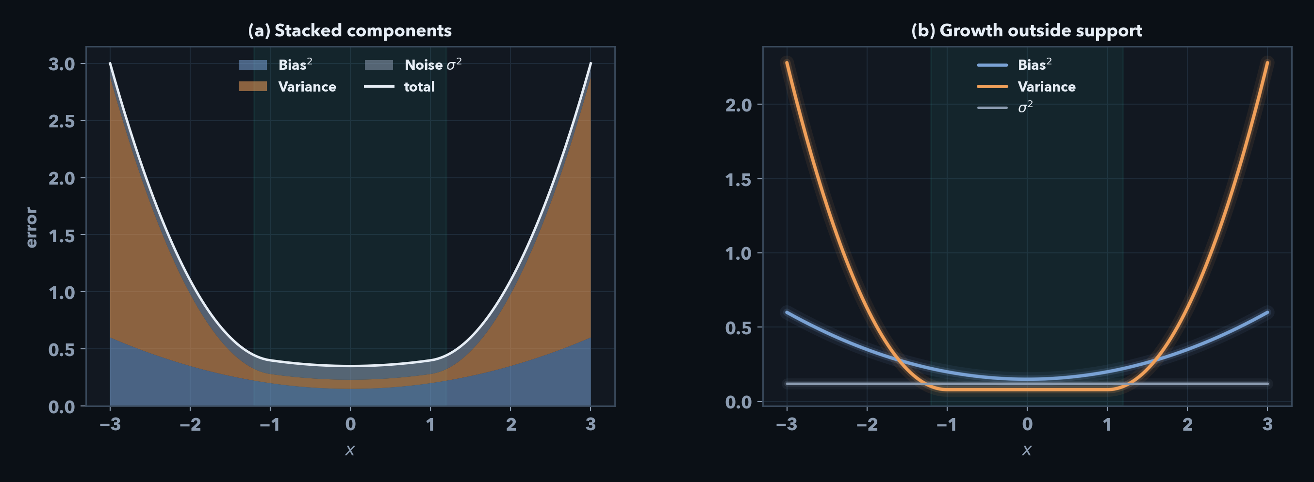
2부 · 실패 원인 ③
범위 밖에선 '모름'(불확실성)이 커진다
왜 세 가지로 쪼개 보나?
– 오차 원인이 다름 → 고치는 방법도 다름
– 잡음(Noise): 측정·센서·환경 — 본질적 랜덤
– → 과녁: 손 떨림 · 어디서나 비슷 · 못 줄임
– 편향(Bias): 모델 가정·구조가 틀림 — 체계적 오차
– → 과녁: 조준 틀림 · 가정·모델 바꾸면 줄임
– 모름(Var/epistemic): 데이터 없어 예측이 흔들림
– → 과녁: 위치 모름 · 그 구간 데이터 있으면 줄임
범위 밖 · 분해 목적
– 훈련 범위 밖 = 정의상 데이터 없음
– → '모름'만 구조적으로 커짐 (그림 주황 폭발)
– → 잡음·편향만으로는 설명 안 됨
– 분해하는 이유: 어디서·왜 틀리는지 진단
– (가정 문제? 데이터 부족? 측정 한계?)
– → 3부 UQ: '모름'을 신호로 쓰기
그림 읽기
– 음영 = 훈련 범위 · 안: total error 작음
– (a) 세 색 쌓임 = (b) 펼친 곡선 (같은 분해)
– 밖으로 갈수록 주황(모름·Variance)이 total을 끌어올림
– 회색(잡음)은 어디서나 비슷 · 파랑(편향)은 완만
훈련 범위 밖 — '모름'(epistemic)이 커짐 · 데이터로는 못 줄임
이 약점을 신호로 활용하는 방법이 3부 끝(UQ)에 나온다
Extrapolation Seminar · Kookmin Univ. IE Lab · 2026 · 2부
12 / 30

Slide 75
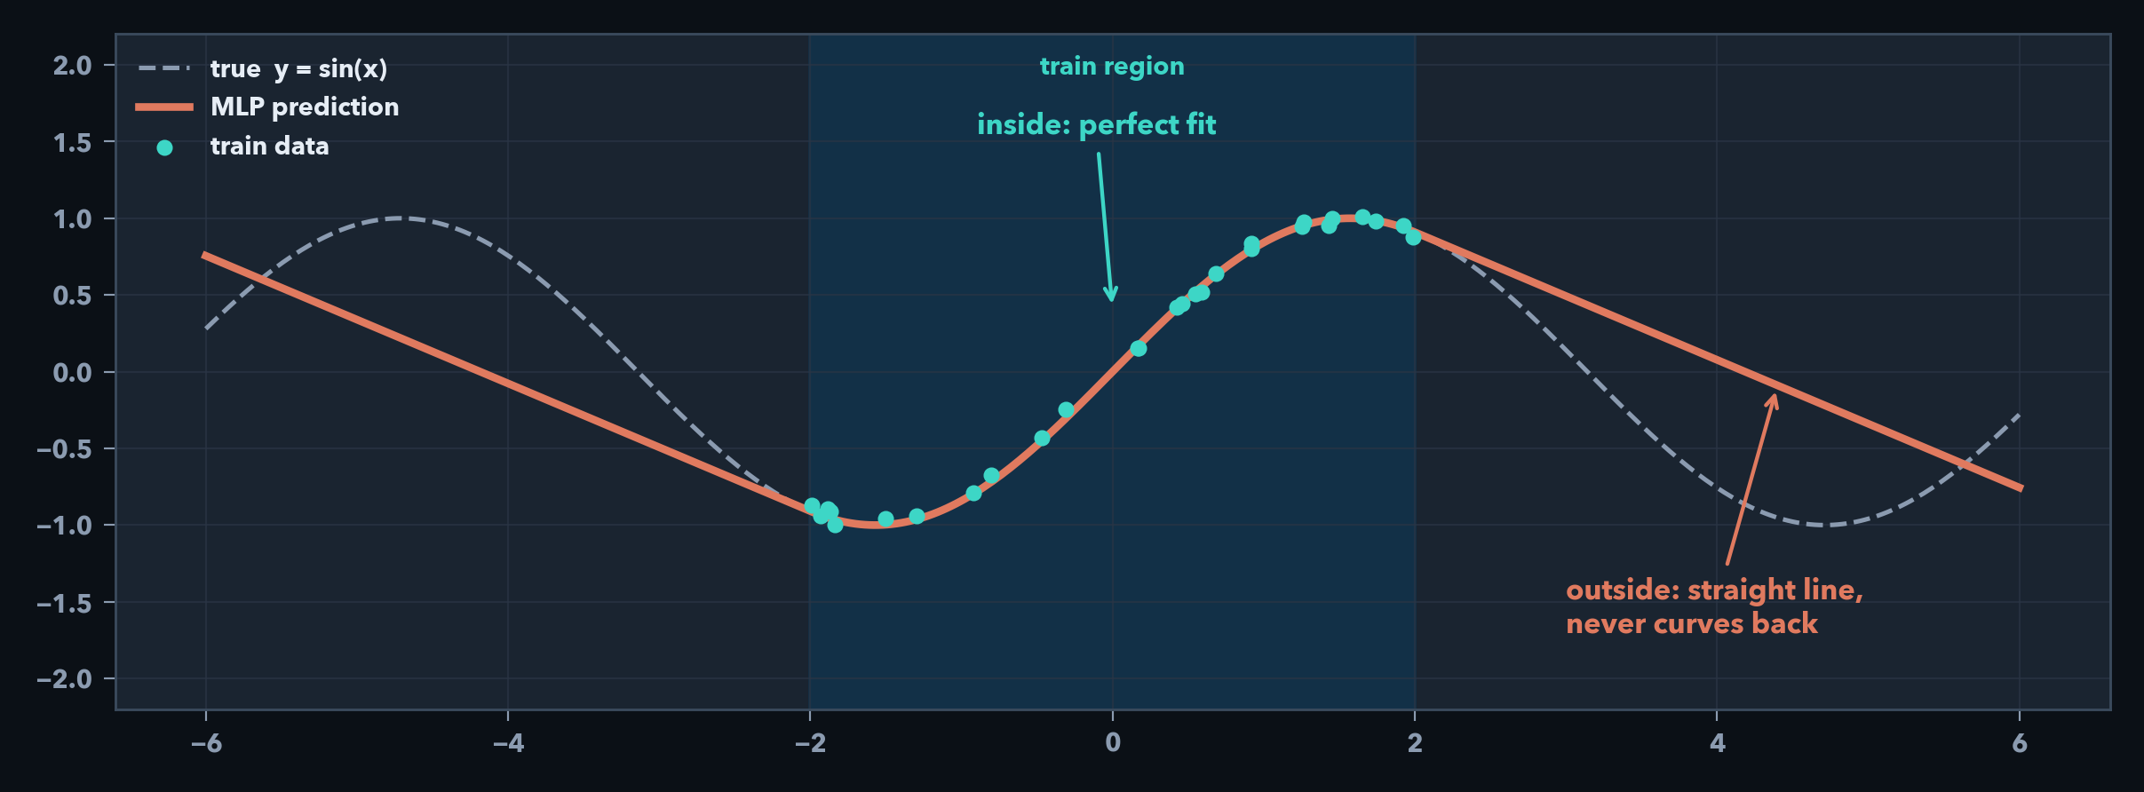
2부 · 실패 원인 ④
PDF · Xu
ReLU NN — 밖에서는 직선 (Xu 2021)
Xu의 정리 1 (ReLU)
– ReLU MLP — 입력 멀어지면 방향마다 직선
– 깊이·너비 키워도 동일 (Thm.1, 증명)
– 위: 논문 Fig.1 · 아래: sin 학습 MLP 예시
– → 실무 기본(ReLU)의 밖 거동을 정식화
논문: Xu et al., How Neural Networks Extrapolate: From Feedforward to Graph Neural Networks (ICLR 2021), Fig.1
Fig.1 읽기 — φ = 활성화 함수 (activation)
– 파란 = 훈련 구간(안) · 바깥 격자 = ReLU MLP 예측
– 3D 3장: 타깃만 다름 — 공통으로 밖은 평면(plane) · 2D: sin vs 직선
예시 해석 · Q 다른 활성화 φ?
– φ = 활성화 함수 — '밖은 이 모양' 선언 (S16)
– 음영 안: 완벽 적합 · 밖: 접선 직선, 다시 안 굽음
– 재해석: NN 외삽 불능 ❌ — '밖 가정'을 이미 함
– Q: ReLU만? — tanh/sig: 밖 포화 · sin/cos: 주기(맞으면)
– GELU 등: ReLU 근사 → 직선 쪽 · φ 안 맞으면 10²–10³
– φ만으론 부족(S09) — 맞춰도 검증·UQ · 자세히 → S16
ReLU NN — 밖에서 직선 (Xu Thm.1) · φ마다 밖 가정 다름
NN은 외삽 불능이 아니라 '직선'이라는 가정을 이미 하고 있다
Extrapolation Seminar · Kookmin Univ. IE Lab · 2026 · 2부
13 / 30

Slide 76
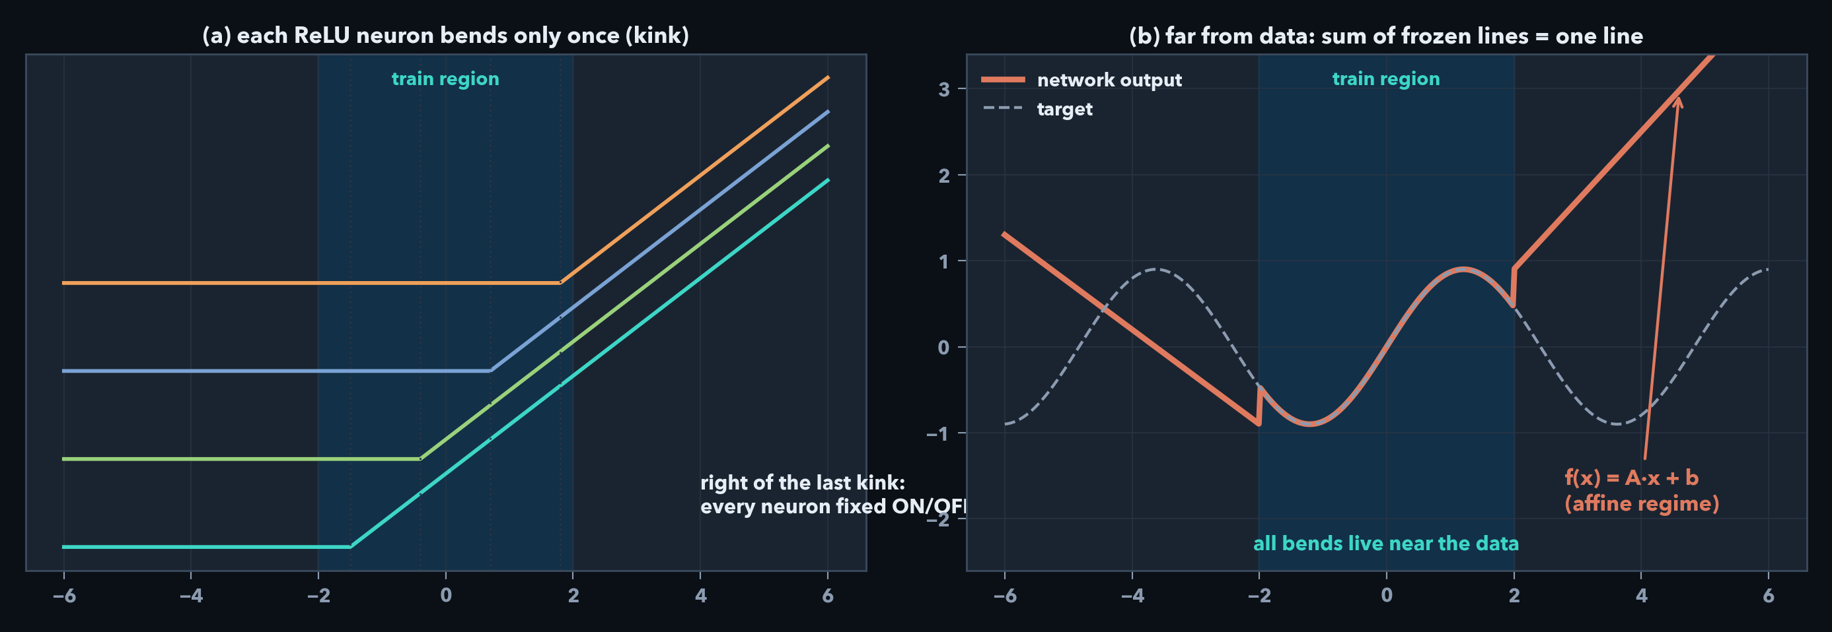
2부 · 실패 원인 ④
왜 직선인가 — 3단 논법 · 2부 정리
① 뉴런 고정 (그림 a)
– ReLU 뉴런은 딱 한 번만 꺾인다
– 입력이 커지면 마지막 꺾임을 지나
– 켜짐/꺼짐이 영원히 고정
② 층이 선형화
– 켜짐이 고정된 네트워크는
– 그냥 행렬 곱셈의 연속
– 비선형 굽힘이 전부 사라짐
③ 직선 수렴 (그림 b)
– 고정된 직선들의 합 = 직선 하나
– 굽힘은 전부 데이터 근처에만 산다
– → 멀리서 보면 평평 (Thm.1)
2부 정리 — 질문을 바꿔라: '외삽 되나?' → '모델의 가정이 내 문제와 맞나?'
가정을 직접 골라 넣으면? → 3부
Extrapolation Seminar · Kookmin Univ. IE Lab · 2026 · 2부
14 / 30

Slide 77
PART 3 · 23분
3부 · 회귀 외삽 대응법 + 성능 검증
가정 넣기(대응법) → '밖에서도 된다' 주장 확인(검증)
1
대응법: 회귀 — 사전 지식별 가정 4종
2
성능 검증: hull 밖 holdout · baseline · UQ
15 / 30

Slide 78
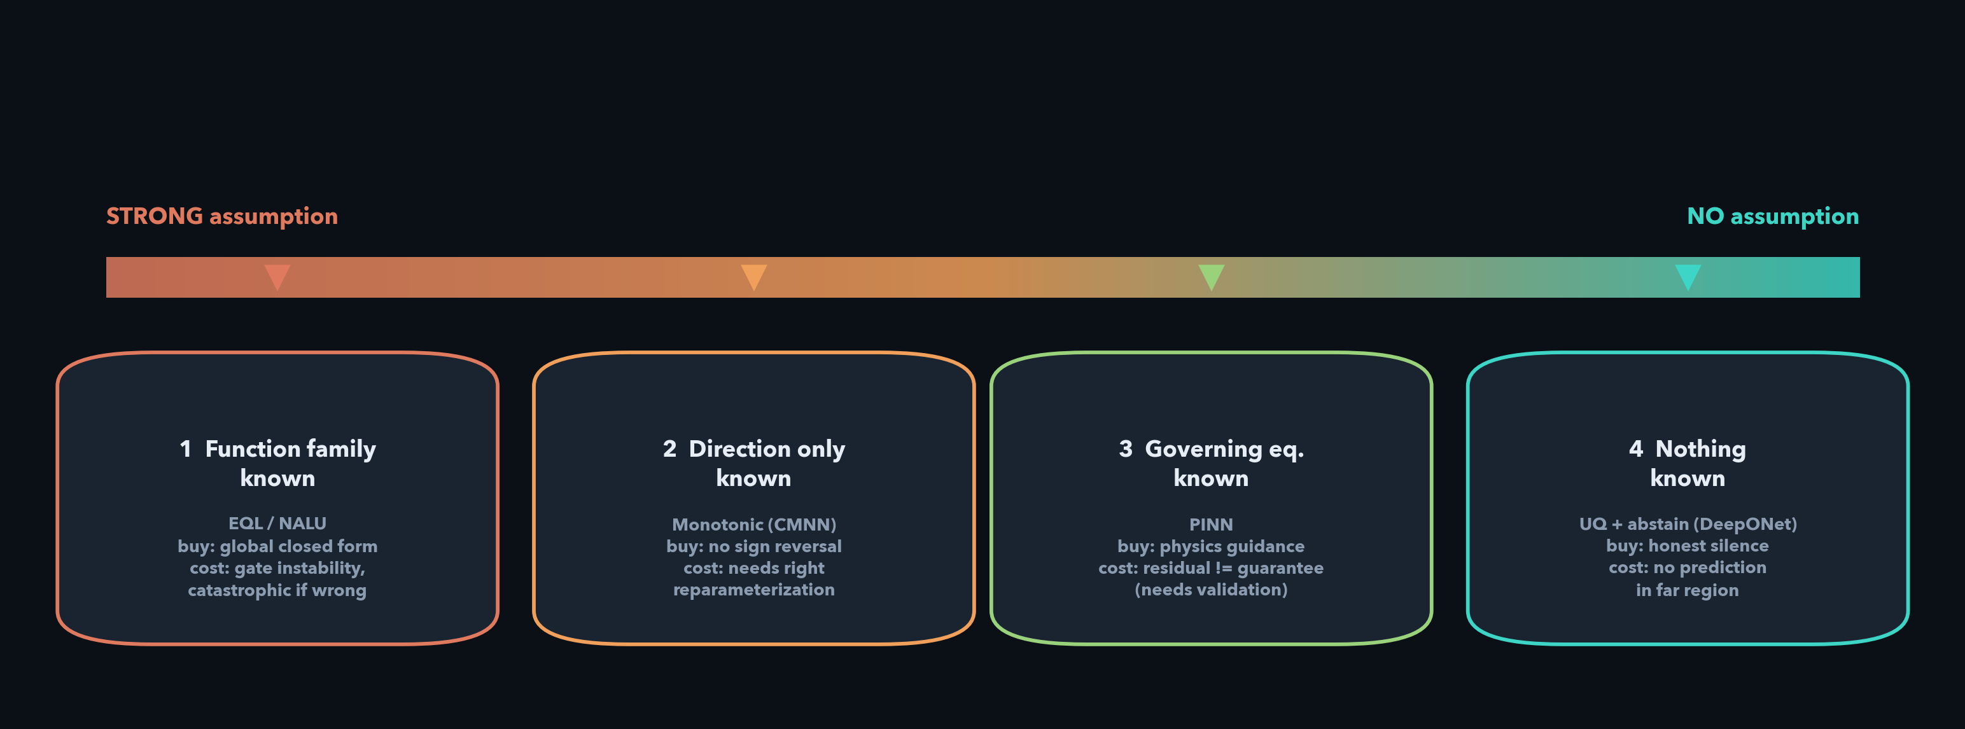
3부 · 대응법
방법 지도 — 회귀 외삽 · 사전 지식별 가정
① 함수족 (강)
– EQL: 수식 유닛 내장
– NALU: 산술로 가중치 제약
– 이득: 전역 유효 가능
– 대가: 가정이 틀릴 때 전역 실패
② 방향
– CMNN: 단조를 구조로 강제
– 실무 지식의 대부분 수준
– 이득: 밖에서도 방향 보장
– 대가: 구조 설계 비용
③ 물리 (회귀)
– Physics-ML: Aykol · Li
– L = L_data + λ·L_constraint
– 센서→품질 해당 (PINN ✗)
– 대가: soft loss · 밖 검증
④ 무가정
– UQ: '모름'을 경보로
– 기권: 신뢰 낮으면 예측 안 함
– 이득: 과신 오답 방지
– 대가: 답변율 감소
지식 우선, 방법 후행 — 가용 사전 지식이 방법을 정한다
강한 가정 = 높은 이득 + 높은 위험
Extrapolation Seminar · Kookmin Univ. IE Lab · 2026 · 3부
16 / 30

Slide 79
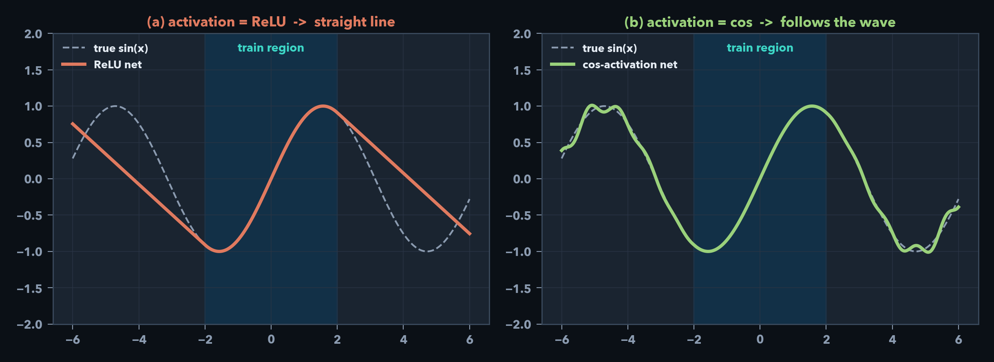
3부 · 입구
PDF · Xu
최소 개입의 가정 주입 — 활성화 함수를 타깃에 맞추기 (Xu Fig.5)
실험 요지 (위: 논문 원본)
– 타깃이 주기함수 → 활성화를 cos으로
– 바꾸면 외삽이 된다
– 타깃이 tanh형 → tanh 활성화가 성공
– 짝이 틀리면 오차 100~1000배
논문: Xu et al., How Neural Networks Extrapolate (ICLR 2021), Fig.5
예시 — 같은 sin 타깃
– (a) ReLU: 밖에서 직선 → 파동 놓침
– (b) cos 활성화: 밖에서도 파동 유지
– 활성화 선택 = '밖은 이 모양' 선언
– 가정에는 대가가 있다: 불일치 시 오차 수백 배
활성화와 타깃이 같은 족일 때만 외삽 성립 — 틀린 짝은 오차 수백 배
활성화 선택 = 함수 모양 가정의 선언. 가정에는 대가가 있다
Extrapolation Seminar · Kookmin Univ. IE Lab · 2026 · 3부
17 / 30

Slide 80
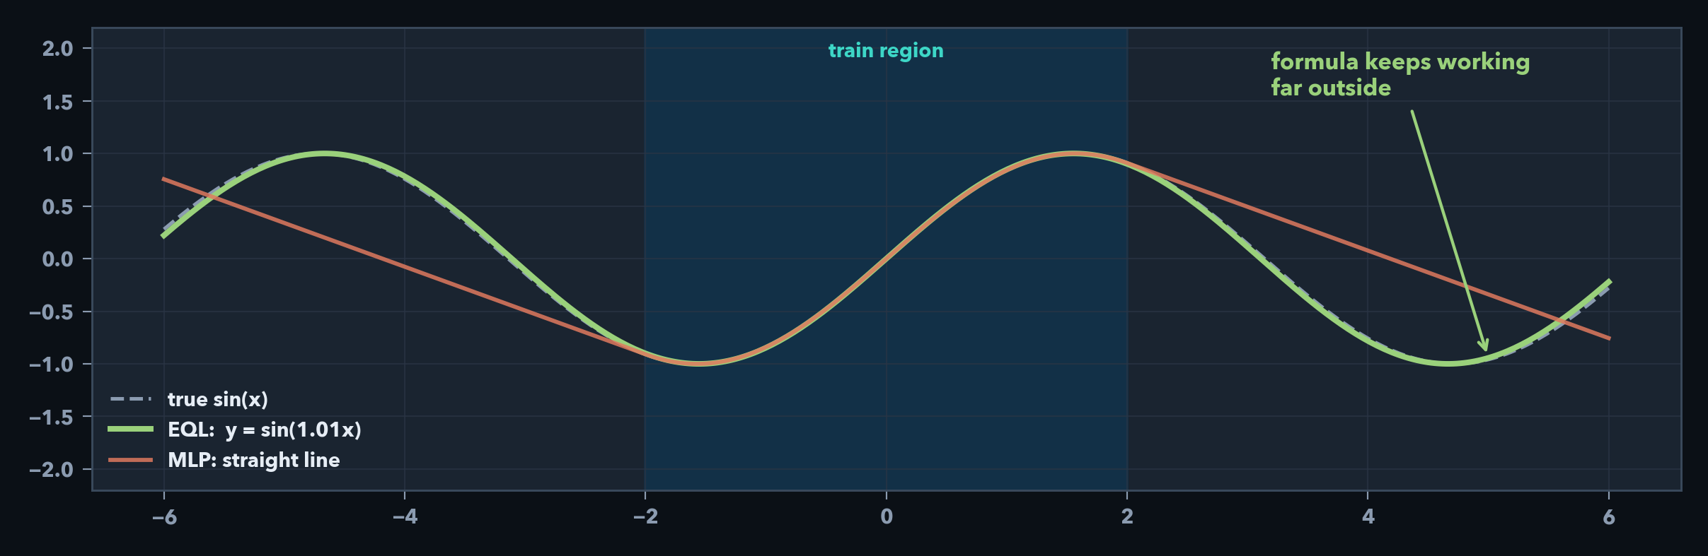
3부 · 방법 1
PDF · EQL
함수 모양을 안다 (a) — EQL: 수식을 통째로 배우기
원리 (위: 논문 구조도)
– 뉴런 자리에 sin·cos·곱셈 같은
– 수식 유닛을 심는다
– 학습이 끝나면 네트워크 자체가
– 하나의 닫힌 수식: ŷ ≈ sin(1.01x)
– 배운 식이 참 식과 같은 족이면
– → 훈련 구간 아닌 전 영역에서 유효
논문: Martius & Lampert, Extrapolation and Learning Equations (arXiv 2016), Fig.1
예시 + 대가
– 초록(EQL): 식이라서 멀리서도 파동 유지
– 주황(MLP): 같은 데이터인데 직선
– 대가: 유닛 목록 밖 함수 표현 불가 ·
– 희소화 조절 까다로움 · 고차원 취약
배운 식이 참 식과 같은 족이면 전 영역 유효 — MLP 직선화와 정반대
대가: 유닛 밖 함수 표현 불가 · 희소화 · 고차원 취약
Extrapolation Seminar · Kookmin Univ. IE Lab · 2026 · 3부
18 / 30

Slide 81
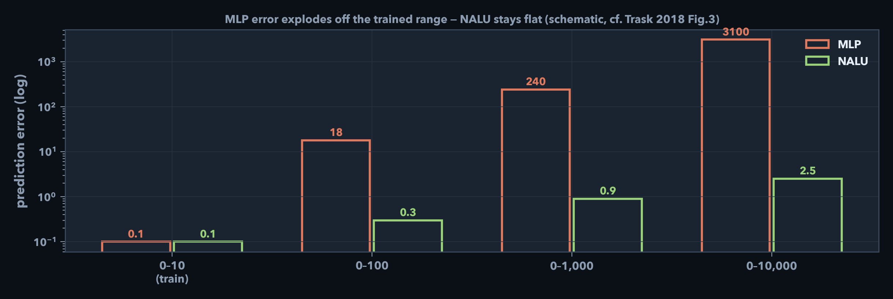
3부 · 방법 1
PDF · NALU
함수 모양을 안다 (b) — NALU: 산술만 하도록 묶기
Fig.2 — (a) NAC · (b) NALU
– (a) NAC — +/− 부품
– W = tanh(Ŵ)⊙σ(M̂) → w≈+1,0,−1
– y = W·x (matmul) · w=+1 더함 · w=−1 뺌
– (b) NALU — NAC + × + 스위치
– 가운데: NAC · 보라: log→matmul→exp (×÷)
– g=σ → y = g·(덧셈)+(1−g)·(곱셈)
– (a)는 부품 · (b)는 +단·×단 완성
논문: Trask et al., NALU (NeurIPS 2018), Fig.2 (a) NAC · (b) NALU · arXiv:1808.00508
예시 — 덧셈 학습
– 0~10으로 a+b 학습 → 10,000까지 테스트
– MLP 오차 3,100배 폭발 · NALU는 평탄
– 대가: w·g ±1 수렴 보장 ❌ · 게이트 불안정
– 타깃이 산술 아니면 MLP로 붕괴 · y=a+b 알면 코드가 나음
가중치를 산술로 묶기 → 작은 수 훈련, 큰 수 일반화
방법 1 요약: 함수 모양 가정 = 최대 수익 · 최대 리스크
Extrapolation Seminar · Kookmin Univ. IE Lab · 2026 · 3부
19 / 30

Slide 82
3부 · 방법 2
PDF · CMNN
방향만 안다 (a) — 단조를 강제하면 표현력이 죽는다
단조(monotonic) 가정
– 입력↑ → 출력이 절대 안 줄어듦
– (또는 반대 방향)
– 실무 지식 대부분이 이 수준
–
– 딜레마
– 순진한 강제(가중치 자르기)는
– 표현력을 죽인다 — (b)
– 단조 vs 표현력, 둘 다?
– → 다음 장 CMNN
논문: Runje & Shankaranarayana, Constrained Monotonic Neural Networks (ICML 2023), Fig.1 · arXiv:2205.11775
Fig.1 — y = x³ (단조 증가 함수)
– (a) 무제약 NN: 적합은 되나 단조 보장 없음
– (b) 가중치 전부 양수: 단조는 되나 사실상 직선 — x³ 실패
– (c) CMNN: 단조 + 비선형 동시 (다음 장)
– 실무: 보험료↑·전압↑·수요↓ — 방향은 아는데 수식은 모를 때
가중치 자르기: 단조는 얻지만 x³조차 실패 — 표현력 붕괴
단조 vs 표현력의 상충 — 해법은 다음 장
Extrapolation Seminar · Kookmin Univ. IE Lab · 2026 · 3부
20 / 30

Slide 83
3부 · 방법 2
PDF · CMNN
방향만 안다 (b) — 해법: 구조 자체가 단조이게 만들기 (CMNN)
Fig.3 — 한 층 흐름
– x → |W|_t·x+b → split(s) → concat → W_out → ŷ
– t: 입력 feature마다 단조 방향 (+1 / −1 / 0)
– +1 → x_j↑일 때 출력↑ (예: SOC↑ → OCV↑)
– −1 → x_j↑일 때 출력↓
– 0 → 그 feature는 단조 제약 없음
– |W|_t: t=±1일 때 w 부호만 고정 (전체 |W| 아님)
논문: Runje & Shankaranarayana, Constrained Monotonic Neural Networks (ICML 2023), Fig.3
s — 활성화 배치 (곡선 모양)
– s = (볼록 ρ̊, 오목 ρ̂, 포화 ρ̃) — 합 = hidden m
– ρ̊: h>0 구간에서 증가 (ReLU 계열)
– ρ̂: h<0 구간에서 증가 (거울 ReLU 계열)
– ρ̃: 위·아래 평평 (x³·배터리는 보통 0)
– 예 m=10, s=(4,4,0) → ρ̊ 4개 + ρ̂ 4개
– 뉴런 번호로 φ 고정 — x가 +/−냐로 바뀌지 않음
실무 예시 — 배터리 제어기
– 충전량(SOC) → 전압(OCV) 곡선을 CMNN으로 학습
– 훈련에 없던 고충전 조건 예측에도 '전압 급락'은 구조상 불가
– → 이 보장 하나로 제어기 안전 인증이 가능해진다
② CMNN — 방향만 구조로 고정
다음 ③ — feature·physics loss (mechanism)
Extrapolation Seminar · Kookmin Univ. IE Lab · 2026 · 3부
21 / 30

Slide 84
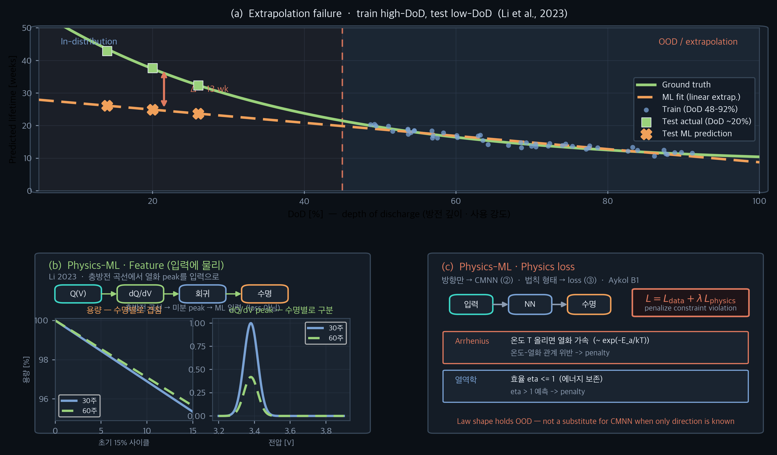
3부 · 방법 3
PDF · Li
PDF · Aykol
③ 외삽 · Physics-ML — 방향(② CMNN)보다 더 아는 경우
외삽 문제 · 방법 선택 (그림 a)
– 고 DoD 학습 → 저 DoD 시험 — train hull 밖
– 방향만 (cycle↑→용량↓) → ② CMNN · 법칙·열화 지표 → ③ Physics-ML
– 순수 ML 외삽은 비선형 실제와 괴리 — 물리는 OOD에서도 성립
③-A Feature — 입력에 물리 (그림 b · Li)
– 충방전 곡선에서 열화 peak(dQ/dV) 뽑을 수 있을 때
– Q(V) → dQ/dV peak → 회귀 — loss 아님
– DoD 바뀌어도 peak 유효 · OOD MAPE ~22%
③-B Loss — 학습에 법칙 (그림 c · Aykol)
– 단조만이면 CMNN으로 충분 — loss 불필요
– Arrhenius·열역학 등 관계 형태를 알 때
– L = L_data + λ·L_physics · soft · holdout 필수
방향만 → CMNN(②) · 더 알면 Physics-ML(③)
Feature(Li) · Loss(Aykol) · holdout
Extrapolation Seminar · Kookmin Univ. IE Lab · 2026 · 3부
22 / 30

Slide 85
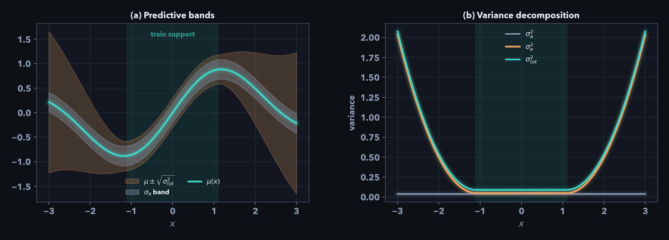
3부 · 방법 4
PDF · Ghahramani
PDF · Zhu
사전 지식 없음 — UQ(경보) + 기권(예측 안 함)
UQ — 경보등
– 예측값 + 불확실성(띠·분산) 둘 다 출력
– 밖/낯선 입력 → 불확실성↑ — 숫자는 나옴
– 예: 앙상블 5개 갈리면 경보 · GP는 멀수록 띠↑
기권 — 답변 거부
– 신뢰·불확실성이 임계 미만 → 예측값 자체 안 냄
– 규칙: if 센서∉[0,10]: 거부 도 동일 철학
– 성능: 정확도 × coverage — Zhu (operator 문헌)
UQ 그림
– 훈련 범위 밖 → 불확실성 띠 벌어짐 = 경보
– 예측값은 나옴 — ‘믿지 말 것’ 신호
UQ vs 기권
– UQ = 경보 (숫자 O) · 기권 = 차단 (숫자 X)
– 불확실 작음 → 사용 · 큼 → 경보 또는 거부
– 고위험: 틀린 답 1번 > 기권 1번(실험·재측정)
실무 예 — 센서 3개 → 품질
– 학습: 센서 각 0~10 · 추론: 센서=20 → 범위 밖(외삽)
– UQ: ‘품질 5.2 (불확실↑)’ · 기권: ‘예측 안 함 → 재측정’
DeepONet(Zhu) — 부록
– PDE 연산자 extrap + 기권 — 이 장 그림 아님
– 센서→품질 = 표 회귀 — 위 UQ·기권으로 충분
UQ=경보(숫자 O) · 기권=차단(숫자 X)
센서 범위 밖(20) → 재측정 · DeepONet=부록
Extrapolation Seminar · Kookmin Univ. IE Lab · 2026 · 3부
23 / 30

Slide 86

3부 · 종합 (1)
같은 훈련 데이터 — 가정이 다르면 밖 거동이 전부 다르다
패널 = 넣은 가정
– 훈련점은 6패널 동일
– MLP: '밖=직선' (암묵)
– EQL: '닫힌 수식'
– Mono: '단조 방향'
– Physics-ML: soft loss·feature
– UQ: '점추정 포기'
– → 데이터는 동일,
– 밖 거동만 다름
– 차이의 원인 = 가정
– (S03 정의의 시각화)
같은 데이터, 다른 가정 → 완전히 다른 밖 거동
차이는 데이터가 아니라 전부 가정에서 온다
Extrapolation Seminar · Kookmin Univ. IE Lab · 2026 · 3부
24 / 30

Slide 87

3부 · 종합 (2)
선택 가이드 — 무엇을 아는가 → 그만큼의 가정 → 나머지는 UQ
가용 지식
방법
이득
대가
규칙
– 지식 우선
– 방법 후행
– 불확실하면 예측 안 함
함수 모양·산술
EQL / NALU
전 영역 닫힌 식
가정이 틀릴 때 전역 실패·불안정
방향(단조)
CMNN
방향 역전 차단
구조 설계 비용
물리 (회귀)
Physics-ML / soft loss
Aykol·Li·Muckley
λ val 튜닝 · ≠ PINN
PDE·장 u(x,t)
PINN (Raissi)
시뮬·희소 data
잔차≠보증 · tabular✗
없음
UQ + 기권
예측 안 함
답변율 감소
지식 우선, 방법 후행, 불확실하면 예측 안 함(UQ)
남은 숙제: 가정이 작동하는지 → 검증 2장
Extrapolation Seminar · Kookmin Univ. IE Lab · 2026 · 3부
25 / 30

Slide 88

3부 · 성능 검증 ①
왜 회귀 extrap 검증이 별도인가 — 밖에서도 확신
왜 가정이 있어도 검증이 필요한가
– 가정 주입(3부 방법) ≠ 자동 보증
– Physics-ML: soft loss·feature
– 시간 외삽 실패 (Fesser 2023)
– 평가 설계가 틀리면 '외삽 성능'
– 숫자가 보간 점수가 됨
– → 가정 + 프로토콜이 한 세트
세 가지 함정 (장표만으로도 판정 가능해야 함)
– 함정 1 — 테스트가 훈련 범위 안만인가: '외삽 성능' 숫자가 실은 보간 점수
– 함정 2 — 높은 확신 + 낮은 정확도: 밖에서도 분산·확신 안 낮춤 (그림 c)
– 함정 3 — 내부 지표 착시: 훈련 잔차·훈련 RMSE가 좋아도 밖 성능과 무관할 수 있음
테스트가 범위 안이면 외삽 점수는 오인 · 모델은 밖에서도 높은 확신
→ hull 밖 holdout · baseline · UQ 확인
Extrapolation Seminar · Kookmin Univ. IE Lab · 2026 · 3부
26 / 30

Slide 89

3부 · 성능 검증 ②
PDF · Bartley
PDF · Pfister
회귀 외삽 성능 주장 전 — 체크 4개
① 진짜 밖인가? (Bartley)
– test ∩ Conv(X_train) = ∅ 인가
– (= 테스트가 훈련 범위와 겹치지 않는가)
– min–max box만으로 '밖' 판정 금지
– 아니면 '보간 성능'으로 보고
② 회귀 holdout 설계
– 입력 범위 밖 (예: 센서 0~10→20)
– 목표 y도 범위 밖이면 별도 holdout
– 시간 extrap이면 train window 뒤 테스트
③ baseline 공정 비교
– 선형·RF vs fancy NN — 같은 튜닝 예산·용량
– 튜닝 안 맞추면 '향상' = 오인
④ UQ/기권 + 민감도
– 밖에서 불확실↑·거부 되는지
– 분할·시드·가정 약화 — 'SOTA' 자제
hull 밖 holdout · 공정 baseline · UQ 동작
IRM/DomainBed=분류 DG · 회귀엔 hull+holdout
Extrapolation Seminar · Kookmin Univ. IE Lab · 2026 · 3부
27 / 30

Slide 90
요약
회귀 외삽 — 정의 · 실패 · 대응 · 검증
1. 회귀 외삽 정의
– 외삽 = 새 입력이 훈련 hull 밖
– 연속 y · tabular/시계열
– 분류·DG(OOD) → 범위 밖
– 가정 = 밖 거동 제약
2. 실패 원인 (4)
– ① 함수 못 고름 (Pfister 2024)
– ② 고차원·대부분 밖 (Bartley)
– ③ 범위 밖에선 모름↑
– ④ ReLU → 멀리서 직선
– (Xu Thm.1, ICLR 2021)
– → '외삽 되나?'가 아니라
– '가정이 문제에 맞나?'
3. 대응 + 검증
– EQL/NALU · CMNN · Physics-ML · UQ/기권
– 검증: hull 밖 holdout
– · baseline 공정 비교
– · UQ/기권 동작 · 민감도
– 지식 → 대응 → 검증
밖을 지탱하는 것은 데이터가 아니라 가정이다
가정 = 훈련에 없는 영역의 함수 거동을 미리 제약하는 지식 · 올바르게 넣고 · 프로토콜로 검증한다
밖을 지탱하는 것은 데이터가 아니라 가정이다
회귀 extrap: 정의 → 원인 4 → 대응 + hull 검증
Extrapolation Seminar · Kookmin Univ. IE Lab · 2026
28 / 30

Slide 91
필독
딱 3편 — 회귀 extrap 진단 · 처방 · 검증
진단 — Xu et al. 2021 (ICLR)
• How NNs Extrapolate
• ReLU→직선 (회귀)
• 2부 근거
처방 — Runje et al. 2023 (ICML)
• Constrained Monotonic NN
• 방향 가정 → 구조
• 3부 근거
검증 — Bartley et al. 2019
• Characterizing Extrapolation
• hull·고차원 — 범위 판정
• 검증 근거
PDF 열기
PDF 열기
PDF 열기
더 읽기
– Pfister 2024 · Fesser 2023 · Zhu 2022 (UQ/기권) — OoD-Bench·DomainBed는 분류 DG (INDEX.md)
Xu(진단) · Runje(처방) · Bartley(검증)
분류 DG(OoD-Bench·DomainBed) → INDEX 참고
Extrapolation Seminar · Kookmin Univ. IE Lab · 2026
29 / 30

Slide 92
Q&A · 참고문헌
회귀 extrap 본문 · 분류 DG는 INDEX
PDF
Xu 2021 — NN Extrapolate (2부·3부)
PDF
Aykol 2021 — Physics-ML (3부)
PDF
Pfister 2024 — 함수 못 정함 (2부)
PDF
Li 2023 — Physics RUL (3부)
PDF
Bartley 2019 — 고차원·훈련 범위 (1부·2부)
PDF
Raissi 2019 — PINN PDE only (3부)
PDF
Martius 2016 — EQL (3부)
PDF
Fesser 2023 — PINN 반례 (3부)
PDF
Trask 2018 — NALU (3부)
PDF
Ghahramani 2013 — UQ (3부)
PDF
Runje 2023 — CMNN (3부)
PDF
Zhu 2022 — 기권 (3부)
PDF
학습노트 PDF (전체 정리)
Extrapolation Seminar · Kookmin Univ. IE Lab · 2026
30 / 30

Slide 93
PART 3
PART 3 · 실전 정리
검증 가능한 가정 · 평가 체크리스트 · 27장

Slide 94
논문 기반 세미나 · 50분
회귀 외삽 (Regression Extrapolation) 훈련 범위 밖 연속값 예측 — 정의 · 실패 원인 · 대응법 · 성능 검증
범위: tabular·시계열 회귀 · 분류·DG(OOD)는 본 세미나 범위 밖
1부 정의 · 2부 실패 · 3부 대응 → 종합 → 검증 → 실무
Kookmin Univ. IE Lab
extrapolation-papers · 2026.07

Slide 95
로드맵
발표 구조 — 회귀 외삽 · 정의 · 실패 · 대응 · 검증
1부 외삽 정의 (5분)
– OOD vs 외삽 — 오늘은 외삽에 초점
– 보간 vs 외삽 — 새 입력이 범위 안/밖인지
– 훈련 범위 = convex hull
– 내부 적합도 ≠ 외삽 성능
– 논문: Bartley 2019
2부 실패 원인 (15분)
– ① 데이터만으론 못 고름 — Pfister 2024
– ② 훈련 범위 밖이 기본 — Bartley 2019
– ③ 밖에선 불확실성↑ — Ghahramani
– ④ ReLU→직선 — Xu 2021
3부 대응 · 검증 · 실무 (25분)
– 대응법 — 지식별 가정 4종 (EQL·CMNN·Physics-ML·UQ)
– 종합·검증 — 밖 시험 · MAPE · baseline
– 실무 — 4단계 → 마무리
정의 · 실패 · 대응 · 검증 · 실무
핵심: 밖 예측을 정당화하는 건 데이터가 아니라 가정
Extrapolation Seminar · Kookmin Univ. IE Lab · 2026
2 / 27

Slide 96
용어 고정
가정(Assumption) — 오늘 발표의 중심 개념
① 가정이란?
– 훈련 범위 밖에서 함수가
– 어떻게 거동할지에 대한
– 사전 제약·구조적 지식
② 왜 필요한가
– 데이터만으로는 밖을 유일하게
– 정할 수 없음 (Pfister 2024)
– 가정 없이는 외삽 불가
④ 그림 해석
– 훈련점(●) 동일 · x>2 밖에서 가정별 예측이 서로 다름
– 데이터는 같고 가정만 다름 = 오늘 발표 출발점
③ 어디에 넣나
– 활성화 φ → 함수족 가정
– 단조·PDE·UQ/기권 → 방향·물리·유보
– 3부 방법과 1:1 대응
가정 = 밖에서의 함수 거동을 미리 제약하는 사전 지식
같은 훈련 데이터, 다른 가정 → 다른 외삽
Extrapolation Seminar · Kookmin Univ. IE Lab · 2026
3 / 27

Slide 97
PART 1 · 5분
1부 · 외삽이란 무엇인가
훈련 범위의 안과 밖 — 오늘 내내 쓸 좌표계
1
OOD vs 외삽 — 용어 구분, 오늘은 외삽
2
보간 vs 외삽: 입력이 훈련 범위 안/밖인지
3
훈련 범위의 정확한 정의 = convex hull
4
대표 사례: 내부 적합과 외부 발산
4 / 27

Slide 98
1부 · 시작
PDF · OOD survey
PDF · Bartley
OOD vs 외삽 — 오늘은 외삽을 다룹니다
그림 읽기
– (a) OOD — train과 test 분포가 다름
– (b) 외삽 — 입력이 hull 밖
– ★ extrap · ■ concept shift (OOD만)
– 외삽 ⊂ OOD인 경우 많음 · 동일 개념 아님
질문이 다름
– OOD — '분포가 다른가?'
– 외삽 — '입력이 훈련 범위 밖인가?'
– concept shift → hull로 판별 불가
오늘 발표 범위
– 회귀 외삽 — hull 밖 + 연속 y
– 분류·DG · IRM/DomainBed → 다른 문제
– 다음 — 보간/외삽 구체화
OOD=분포 밖(넓음) · 회귀 외삽=hull 밖 입력(오늘)
분류·DG(OOD) ≠ 오늘 — 연속값 extrap
Extrapolation Seminar · Kookmin Univ. IE Lab · 2026 · 1부
5 / 27

Slide 99
1부 · 외삽 정의
외삽 = 훈련 범위(hull) 밖에서의 예측
판별 기준
– 입력 x가 훈련 범위 안 — 보간
– 입력 x가 훈련 범위 밖 — 외삽
– 같은 모델도 입력마다
– 보간·외삽 동시 가능
– 먼저 확인: '이 입력, 범위 밖?'
– 피할 말: '모델이 외삽?' (입력 기준)
그림·기호 약속
– 음영 = 훈련 범위 (hull)
– 음영 밖 = 외삽 구간
– 이후 모든 장표에서 동일 좌표계
– 논문: Bartley 2019 (훈련 범위 정의)
적용 예
– 키 160~180cm로 학습 → 175cm 예측 = 보간 (안전)
– 같은 모델에 195cm 예측 = 외삽 (본 적 없음)
– 여름 데이터로 학습한 전력수요 모델 → 겨울 예측 = 외삽 (시간축도 마찬가지)
입력이 훈련 범위 안 — 보간 · 밖 — 외삽
같은 모델도 입력이 범위 안/밖에 따라 달라짐
Extrapolation Seminar · Kookmin Univ. IE Lab · 2026 · 1부
6 / 27

Slide 100
1부 · 외삽 정의
PDF · Bartley
'훈련 범위'를 수학적으로 — convex hull
convex hull — ① 개념 · ② 수식
– ① 개념 — 훈련 row(●)들을 고무줄로 감싼 영역
– (외곽 끝 + 그 안 전체, 피처 하나씩 아님)
– ② 수식 — Conv(X_train) = { x = Σ α_i x_i |
– x_i = row (모든 컬럼), α_i ≥ 0, Σ α_i = 1 }
③ 의미 · ④ 왜 정의?
– hull 안 (x ∈) → 보간 — 훈련점 섞기로 만들 수 있음
– hull 밖 (x ∉) → 외삽 — 본 적 없는 입력·조합
– Σ=1 → 섞는 비율 100%, 고무줄 안 · Σ≠1 → 밖
– ④ 왜 정의? — '범위 밖'을 느낌→수학 판정
– min/max·감각 대신 공식 기준 → 3부 검증 가능
예시 — 조합의 함정
– 20~30°C·습도 40~60%로 학습 → (35°C, 50%) 예측 = 밖
– 함정: (22도, 59%)처럼 '변수별로는 범위 안'이어도 조합이 훈련 범위 밖일 수 있다
훈련 범위 = convex hull — 안이면 보간, 밖이면 외삽
느낌이 아니라 판정 가능한 기준 (3부 검증의 토대)
Extrapolation Seminar · Kookmin Univ. IE Lab · 2026 · 1부
7 / 27

Slide 101
1부 · 대표 사례
훈련구간 적합도는 외삽 성능을 보증하지 않는다
관찰
– 4차 다항식 · 훈련구간 오차 ≈ 0
– 경계를 넘으면 급격히 벗어남
– 차수 높일수록 안은 더 잘 맞고
– 밖은 오차가 더 커진다
여기서 고정할 교훈
– '안에서 잘 맞는다'와
– '밖에서 맞는다'는 다른 질문
– → 왜 다른가? 2부에서 해부
예시 — 숫자로
– 설비 열화 곡선 100일치에 고차 다항식 적합: 훈련 오차 0.1% (완벽해 보임)
– 130일째 예측: 물리적으로 불가능한 음수 출력 — 안의 성적표는 밖을 모른다
훈련구간 오차 ≈ 0 이어도 경계 밖에서 즉시 발산
안의 성적은 밖을 보증하지 않는다 — 이유는 2부에서
Extrapolation Seminar · Kookmin Univ. IE Lab · 2026 · 1부
8 / 27

Slide 102
PART 2 · 15분
2부 · 외삽 실패 원인 (4)
훈련 범위 밖에서 예측이 깨지는 이유
1
이유 1·2: 데이터가 함수를 못 정하고, 고차원에선 거의 전부가 밖
2
이유 3: 범위 밖에선 '모름'(불확실성)이 커진다
3
이유 4: 신경망도 밖에서는 직선이 된다
9 / 27

Slide 103
2부 · 실패 원인 ①
PDF · Pfister
데이터가 함수를 정해 주지 않는다
같은 점, 다른 함수
– 훈련점을 지나는 함수(가설)는 무한히 많다
– 그림 — 직선·지수: 훈련 구간(OBSERVED) 안
– 에서는 둘 다 ● 통과 → 구분 불가
– 밖(UNIDENTIFIED)으로 가면 전부 갈라진다
– 데이터를 더 모아도 (안에서만 늘면)
– 구별 불가는 그대로 (Pfister 2024)
핵심 결론 (S03과 연결)
– 밖을 지탱하는 것은
– 데이터가 아니라 가정이다
– 가정 = 밖 거동에 대한 사전 제약
– → 어느 함수족을 믿을지 선택해야 함
예시 — 배터리 수명
– 100사이클까지의 용량 데이터: '선형 열화'와 '지수 열화' 둘 다 완벽 적합
– 500사이클 수명 예측은 두 가설이 2배 차이 — 데이터는 어느 쪽인지 말해주지 않는다
훈련 구간 안에서는 맞춰지지만 밖에서 갈라짐 — 데이터만으로는 선택 불가
밖을 지탱하는 것은 데이터가 아니라 가정이다 (핵심 문장)
Extrapolation Seminar · Kookmin Univ. IE Lab · 2026 · 2부
10 / 27

Slide 104
2부 · 실패 원인 ②
PDF · Bartley
고차원에선 새 데이터가 거의 전부 범위 밖
차원의 저주 (Bartley 2019)
– 2차원(왼쪽): 범위가 커 보인다
– 차원↑ → 새 입력이 훈련 범위 안에
– 있을 확률이 지수적으로 0으로
– (오른쪽 곡선)
– 이미지·다채널 센서 = 이미 고차원
함의
– '우리 테스트는 안이겠지' 근거 없음
– 외삽은 예외가 아니라 기본 상황
– → 특수한 예외가 아니라 일반적 상황
예시 — 센서 20채널이면
– 각 채널이 훈련 범위 안에 있을 확률 95%라 해도, 20채널 '조합'이 전부 안일 확률 ≈ 0.95²⁰ ≈ 36%
– 실제 훈련 범위는 축 정렬 상자보다 훨씬 좁다 → 조합 기준으로는 대부분이 이미 밖
– 이미지(수만 차원)·다변량 시계열 — 여러분이 다루는 데이터가 정확히 이 영역
차원이 올라가면 새 입력이 훈련 범위 안일 확률 → 0
외삽은 예외가 아니라 기본값이다
Extrapolation Seminar · Kookmin Univ. IE Lab · 2026 · 2부
11 / 27

Slide 105
2부 · 실패 원인 ③
범위 밖에선 '모름'(불확실성)이 커진다
왜 세 가지로 쪼개 보나?
– 오차 원인이 다름 → 고치는 방법도 다름
– 잡음(Noise): 측정·센서·환경 — 본질적 랜덤
– 측정 한계 — 어디서나 비슷 · 줄이기 어려움
– 편향(Bias): 모델 가정·구조가 틀림 — 체계적 오차
– 모델·가정 문제 — 구조를 바꾸면 줄일 수 있음
– 모름(Var/epistemic): 데이터 없어 예측이 흔들림
– 데이터 부족 — 해당 구간 데이터를 모으면 줄임
범위 밖 · 분해 목적
– 훈련 범위 밖 = 정의상 데이터 없음
– 범위 밖에서는 '모름'(epistemic)만 구조적으로 커짐
– → 잡음·편향만으로는 설명 안 됨
– 분해하는 이유: 어디서·왜 틀리는지 진단
– (가정 문제? 데이터 부족? 측정 한계?)
– → 3부 UQ: '모름'을 신호로 쓰기
그림 읽기
– 음영 = 훈련 범위 · 안: total error 작음
– (a) 세 색 쌓임 = (b) 펼친 곡선 (같은 분해)
– 밖으로 갈수록 주황(모름·Variance)이 total을 끌어올림
– 회색(잡음)은 어디서나 비슷 · 파랑(편향)은 완만
훈련 범위 밖 — '모름'(epistemic)이 커짐 · 데이터로는 못 줄임
이 약점을 신호로 활용하는 방법이 3부 끝(UQ)에 나온다
Extrapolation Seminar · Kookmin Univ. IE Lab · 2026 · 2부
12 / 27

Slide 106
2부 · 실패 원인 ④
PDF · Xu
ReLU NN — 밖에서는 직선 (Xu 2021)
Xu의 정리 1 (ReLU)
– ReLU MLP — 입력 멀어지면 방향마다 직선
– 깊이·너비 키워도 동일 (Thm.1, 증명)
– 위: 논문 Fig.1 · 아래: sin 학습 MLP 예시
– → 실무 기본(ReLU)의 밖 거동을 정식화
논문: Xu et al., How Neural Networks Extrapolate: From Feedforward to Graph Neural Networks (ICLR 2021), Fig.1
Fig.1 읽기 — φ = 활성화 함수 (activation)
– 파란 = 훈련 구간(안) · 바깥 격자 = ReLU MLP 예측
– 3D 3장: 타깃만 다름 — 공통으로 밖은 평면(plane) · 2D: sin vs 직선
예시 해석 · Q 다른 활성화 φ?
– φ = 활성화 함수 — '밖은 이 모양' 선언 (S16)
– 음영 안: 완벽 적합 · 밖: 접선 직선, 다시 안 굽음
– 재해석: NN이 외삽을 '못' 하는 것이 아니라 밖 가정을 이미 함
– Q: ReLU만? — tanh/sig: 밖 포화 · sin/cos: 주기(맞으면)
– GELU 등: ReLU 근사 → 직선 쪽 · φ 안 맞으면 10²–10³
– φ만으론 부족(S09) — 맞춰도 검증·UQ · 자세히 → S16
ReLU NN — 밖에서 직선 (Xu Thm.1) · 활성화마다 밖 가정이 다름
NN은 외삽 불능이 아니라 '직선'이라는 가정을 이미 하고 있다
Extrapolation Seminar · Kookmin Univ. IE Lab · 2026 · 2부
13 / 27

Slide 107
2부 · 실패 원인 ④
왜 직선인가 — 3단 논법 · 2부 정리
① 뉴런 고정 (그림 a)
– ReLU 뉴런은 딱 한 번만 꺾인다
– 입력이 커지면 마지막 꺾임을 지나
– 켜짐/꺼짐이 영원히 고정
② 층이 선형화
– 켜짐이 고정된 네트워크는
– 그냥 행렬 곱셈의 연속
– 비선형 굽힘이 전부 사라짐
③ 직선 수렴 (그림 b)
– 고정된 직선들의 합 = 직선 하나
– 굽힘은 전부 데이터 근처에만 산다
– → 멀리서 보면 평평 (Thm.1)
2부 정리 — '외삽 되나?' 대신 '모델 가정이 문제에 맞는가?'
가정을 직접 골라 넣으면? → 3부
Extrapolation Seminar · Kookmin Univ. IE Lab · 2026 · 2부
14 / 27

Slide 108
PART 3 · 18분
3부 · 회귀 외삽 대응법
아는 지식만큼 가정을 넣는다 — 지식 우선, 방법 후행
1
방법 지도 — 사전 지식 4단계
2
① 함수(EQL·NALU) ② 방향(CMNN) ③ 물리 ④ UQ·기권
3
종합 — 같은 데이터, 다른 가정 · 선택 가이드
15 / 27

Slide 109
3부 · 대응법
방법 지도 — 회귀 외삽 · 사전 지식별 가정
① 함수족 (강)
– EQL: 수식 유닛 내장
– NALU: 산술로 가중치 제약
– 이득: 전역 유효 가능
– 대가: 가정이 틀릴 때 전역 실패
② 방향
– CMNN: 단조를 구조로 강제
– 실무 지식의 대부분 수준
– 이득: 밖에서도 방향 보장
– 대가: 구조 설계 비용
③ 물리 (회귀)
– Physics-ML: Aykol · Li
– L = L_data + λ·L_constraint
– 센서→품질 해당 (PDE-ML ✗)
– 대가: soft loss · 밖 구간 시험 필수
④ 무가정
– UQ: '모름'을 경보로
– 기권: 신뢰 낮으면 예측 안 함
– 이득: 과신 오답 방지
– 대가: 답변율 감소
지식 우선, 방법 후행 — 가용 사전 지식이 방법을 정한다
다음 — ①~④ 방법 · 종합 · (이후) 검증
Extrapolation Seminar · Kookmin Univ. IE Lab · 2026 · 3부
16 / 27

Slide 110
3부 · 입구
PDF · Xu
최소 개입의 가정 주입 — 활성화 함수를 타깃에 맞추기 (Xu Fig.5)
실험 요지 (위: 논문 원본)
– 타깃이 주기함수 → 활성화를 cos으로
– 바꾸면 외삽이 된다
– 타깃이 tanh형 → tanh 활성화가 성공
– 짝이 틀리면 오차 100~1000배
논문: Xu et al., How Neural Networks Extrapolate (ICLR 2021), Fig.5
예시 — 같은 sin 타깃
– (a) ReLU: 밖에서 직선 → 파동 놓침
– (b) cos 활성화: 밖에서도 파동 유지
– 활성화 선택 = '밖은 이 모양' 선언
– 가정에는 대가가 있다: 불일치 시 오차 수백 배
활성화와 타깃이 같은 족일 때만 외삽 성립 — 틀린 짝은 오차 수백 배
활성화 선택 = 함수 모양 가정의 선언. 가정에는 대가가 있다
Extrapolation Seminar · Kookmin Univ. IE Lab · 2026 · 3부
17 / 27

Slide 111
3부 · 방법 1
PDF · EQL
함수 모양을 안다 (a) — EQL: 수식을 통째로 배우기
원리 (위: 논문 구조도)
– 뉴런 자리에 sin·cos·곱셈 같은
– 수식 유닛을 심는다
– 학습이 끝나면 네트워크 자체가
– 하나의 닫힌 수식: ŷ ≈ sin(1.01x)
– 배운 식이 참 식과 같은 족이면
– → 훈련 구간 아닌 전 영역에서 유효
논문: Martius & Lampert, Extrapolation and Learning Equations (arXiv 2016), Fig.1
예시 + 대가
– 초록(EQL): 식이라서 멀리서도 파동 유지
– 주황(MLP): 같은 데이터인데 직선
– 대가: 유닛 목록 밖 함수 표현 불가 ·
– 희소화 조절 까다로움 · 고차원 취약
배운 식이 참 식과 같은 족이면 전 영역 유효 — MLP 직선화와 정반대
대가: 유닛 밖 함수 표현 불가 · 희소화 · 고차원 취약
Extrapolation Seminar · Kookmin Univ. IE Lab · 2026 · 3부
18 / 27

Slide 112
3부 · 방법 1
PDF · NALU
함수 모양을 안다 (b) — NALU: 산술만 하도록 묶기
Fig.2 — (a) NAC · (b) NALU
– (a) NAC — +/− 부품
– W = tanh(Ŵ)⊙σ(M̂) → w≈+1,0,−1
– y = W·x (matmul) · w=+1 더함 · w=−1 뺌
– (b) NALU — NAC + × + 스위치
– 가운데: NAC · 보라: log→matmul→exp (×÷)
– g=σ → y = g·(덧셈)+(1−g)·(곱셈)
– (a)는 부품 · (b)는 +단·×단 완성
논문: Trask et al., NALU (NeurIPS 2018), Fig.2 (a) NAC · (b) NALU · arXiv:1808.00508
예시 — 덧셈 학습
– 0~10으로 a+b 학습 → 10,000까지 테스트
– MLP 오차 3,100배 폭발 · NALU는 평탄
– 대가: w·g ±1 수렴 보장 ❌ · 게이트 불안정
– 타깃이 산술 아니면 MLP 수준으로 퇴화 · y=a+b 알면 코드가 나음
가중치를 산술로 묶기 → 작은 수 훈련, 큰 수 일반화
방법 1 요약: 함수 모양 가정 = 최대 수익 · 최대 리스크
Extrapolation Seminar · Kookmin Univ. IE Lab · 2026 · 3부
19 / 27

Slide 113
3부 · 방법 2
PDF · CMNN
방향만 안다 (a) — 단순 강제는 표현력을 희생한다
단조(monotonic) 가정
– 입력↑ → 출력이 절대 안 줄어듦
– (또는 반대 방향)
– 실무 지식 대부분이 이 수준
–
– 딜레마
– 순진한 강제(가중치 자르기)는
– 표현력이 저하됨 — (b)
– 단조 vs 표현력, 둘 다?
– → 다음 장 CMNN
논문: Runje & Shankaranarayana, Constrained Monotonic Neural Networks (ICML 2023), Fig.1 · arXiv:2205.11775
Fig.1 — y = x³ (단조 증가 함수)
– (a) 무제약 NN: 적합은 되나 단조 보장 없음
– (b) 가중치 전부 양수: 단조는 되나 직선에 가까워짐 — x³ 실패
– (c) CMNN: 단조 + 비선형 동시 (다음 장)
– 실무: 보험료↑·전압↑·수요↓ — 방향은 아는데 수식은 모를 때
가중치 자르기: 단조는 얻지만 x³ 실패 — 표현력 저하
단조 vs 표현력의 상충 — 해법은 다음 장
Extrapolation Seminar · Kookmin Univ. IE Lab · 2026 · 3부
20 / 27

Slide 114
3부 · 방법 2
PDF · CMNN
방향만 안다 (b) — 해법: 구조 자체가 단조이게 만들기 (CMNN)
Fig.3 — 한 층 흐름
– x → |W|_t·x+b → split(s) → concat → W_out → ŷ
– t: 입력 feature마다 단조 방향 (+1 / −1 / 0)
– +1 → x_j↑일 때 출력↑ (예: SOC↑ → OCV↑)
– −1 → x_j↑일 때 출력↓
– 0 → 그 feature는 단조 제약 없음
– |W|_t: t=±1일 때 w 부호만 고정 (전체 |W| 아님)
s — 활성화 배치 (곡선 모양)
– s = (볼록 ρ̊, 오목 ρ̂, 포화 ρ̃) — 합 = hidden m
– ρ̊: h>0 구간에서 증가 (ReLU 계열)
– ρ̂: h<0 구간에서 증가 (거울 ReLU 계열)
– ρ̃: 위·아래 평평 (x³·배터리는 보통 0)
– 예 m=10, s=(4,4,0) → ρ̊ 4개 + ρ̂ 4개
– 뉴런 번호로 φ 고정 — x가 +/−냐로 바뀌지 않음
논문: Runje & Shankaranarayana, Constrained Monotonic Neural Networks (ICML 2023), Fig.3
실무 예시 — 배터리 제어기
– 충전량(SOC) → 전압(OCV) 곡선을 CMNN으로 학습
– 훈련에 없던 고충전 조건 예측에도 '전압 급락'은 구조상 불가
– → 이 보장 하나로 제어기 안전 인증이 가능해진다
② CMNN — 방향을 구조로 고정
다음 ③ — Feature · Physics loss
Extrapolation Seminar · Kookmin Univ. IE Lab · 2026 · 3부
21 / 27

Slide 115
3부 · 방법 3
PDF · Li
PDF · Aykol
③ 외삽 · Physics-ML — 방향(② CMNN)보다 더 아는 경우
외삽 문제 · 방법 선택 (그림 a)
– 고 DoD 학습 → 저 DoD 시험 — 훈련 범위 밖
– 방향만 (cycle↑→용량↓) → ② CMNN · 법칙·열화 지표 → ③ Physics-ML
– 순수 ML 외삽은 비선형 실제와 괴리 — 물리 법칙은 OOD에서도 성립
③-A Feature — 입력에 물리 (그림 b · Li)
– 충방전 곡선에서 열화 peak(dQ/dV) 뽑을 수 있을 때
– Q(V) → dQ/dV peak → 회귀 — loss 아님
– DoD 바뀌어도 peak 유효 · OOD MAPE ~22%
③-B Loss — 학습에 법칙 (그림 c · Aykol)
– 단조만이면 CMNN으로 충분 — loss 불필요
– Arrhenius·열역학 등 관계 형태를 알 때
– L = L_data + λ·L_physics · soft · 밖 구간 시험 필수
방향만 → CMNN(②) · 더 알면 Physics-ML(③)
Feature(Li) · Loss(Aykol) · 밖 구간 시험
Extrapolation Seminar · Kookmin Univ. IE Lab · 2026 · 3부
22 / 27

Slide 116
3부 · 방법 4
PDF · Ghahramani
PDF · Zhu
사전 지식 없음 — UQ(경보) + 기권(예측 안 함)
UQ — 경보등
– 예측값 + 불확실성(띠·분산) 둘 다 출력
– 밖/낯선 입력 → 불확실성↑ — 숫자는 나옴
– 예: 앙상블 5개 갈리면 경보 · GP는 멀수록 띠↑
기권 — 답변 거부
– 신뢰·불확실성이 임계 미만 → 예측값 자체 안 냄
– 규칙: if 센서∉[0,10]: 거부 도 동일 철학
– 성능: 정확도 × coverage — Zhu (operator 문헌)
UQ 그림
– 훈련 범위 밖 → 불확실성 띠 벌어짐 = 경보
– 예측값은 나옴 — ‘믿지 말 것’ 신호
UQ vs 기권
– UQ = 경보 (숫자 O) · 기권 = 차단 (숫자 X)
– 불확실 작음 → 사용 · 큼 → 경보 또는 거부
– 고위험 영역: 틀린 숫자 1번 > 기권 1번
실무 예 — 센서 3개 → 품질
– 학습: 센서 각 0~10 · 추론: 센서=20 → 범위 밖(외삽)
– UQ: '품질 5.2 (불확실↑)' · 기권: '예측 안 함 — 재측정'
DeepONet(Zhu) — 부록
– PDE 연산자 extrap + 기권 — 이 장 그림 아님
– 센서→품질 = 표 회귀 — 위 UQ·기권으로 충분
UQ=경보(숫자 O) · 기권=차단(숫자 X)
센서 범위 밖(20) → 재측정 · DeepONet=부록
Extrapolation Seminar · Kookmin Univ. IE Lab · 2026 · 3부
23 / 27

Slide 117

3부 · 종합
PDF · Bartley
hull 밖 시험 분리 → 가정 후보 → MAPE로 선택
① hull 밖 분리
– Conv(X_train) — 수학적 훈련 범위
– 밖 시험 actual — hull 밖 · 학습 전 분리
– min–max로는 부족 — 조합이 밖일 수 있음
② 가정 후보
– 지식 우선 — 후보를 먼저 고름
– 함수→EQL · 방향→CMNN · 물리→Physics-ML
– 모름→UQ · 후보마다 같은 train 학습
③ 밖 시험 MAPE
– 같은 밖 시험 actual에 MAPE/RMSE
– train 동일 → 밖에서만 예측이 갈라짐
– baseline 튜닝·데이터 동일
④ 채택
– 밖 시험에 가장 가까운 가정·방법 선택
– 성능 MAPE 포함 — Li: EQL vs MLP
– 시험 없음 → UQ+기권
주의 — ① 지식 먼저 · 밖 시험은 판정용 ② 시험한 밖 구간까지만 · 더 먼 밖→UQ/기권 ③ 시험 없으면 MAPE 불가
hull 밖 시험 → 후보별 MAPE → 최적 가정 선택
시험 범위 밖 · 시험 없음 → UQ/기권
Extrapolation Seminar · Kookmin Univ. IE Lab · 2026 · 3부
24 / 27

Slide 118

3부 · 실무
현장에 쓰려면 — 네 단계
① 범위
– 학습 범위와 현장(운영) 범위 비교
– hull 밖 시험 데이터 — 학습 전 분리
② 가정·방법
– 도메인 지식으로 후보 선택
– 함수→EQL · 방향→CMNN · 물리→Physics-ML · 모름→UQ
③ 성능 검증
– 밖 시험에서 MAPE로 후보별 비교
– baseline 동일 조건 · UQ로 과신 확인
④ 배포
– 오차·불확실성 OK → 배포
– 아니면 해당 구간 예측 안 함(기권)
범위 확인 → 방법 선택 → 밖에서 검증 → 배포 또는 기권
시험 데이터 없으면 예측하지 않음
Extrapolation Seminar · Kookmin Univ. IE Lab · 2026 · 3부
25 / 27

Slide 119
마무리
회귀 extrap — 오늘 정리
밖을 지탱하는 것은 데이터가 아니라 가정
1부 · 정의
– 외삽 = 훈련 범위(hull) 밖을 예측
– 연속값 회귀 · 분류 DG와 다름
2부 · 실패
– 데이터만으론 밖의 모양을 정할 수 없다
– NN도 밖에선 직선 · 불확실성↑
3부 · 대응
– 아는 지식만큼 가정을 넣는다
– 식 · 방향 · 물리 · 모름(UQ)
실무 · 검증
– 밖 시험으로 확인하고 배포
– 못 믿으면 예측하지 않음(기권)
→
→
→
“외삽 되나?” → “가정이 맞고, 밖에서 시험했나?”
진단 · Xu 2021
PDF
처방 · Runje 2023
PDF
검증 · Bartley 2019
PDF
가정 맞추고 · 밖에서 시험 · UQ/기권
Xu · Runje · Bartley
Extrapolation Seminar · Kookmin Univ. IE Lab · 2026
26 / 27

Slide 120
Q&A · 참고문헌
회귀 extrap 본문 · 분류 DG는 INDEX
PDF
Xu 2021 — NN Extrapolate (2부·3부)
PDF
Aykol 2021 — Physics-ML (3부)
PDF
Pfister 2024 — 함수 못 정함 (2부)
PDF
Li 2023 — Physics RUL (3부)
PDF
Bartley 2019 — 고차원·훈련 범위 (1부·2부)
PDF
Raissi 2019 — PDE-ML (부록)
PDF
Martius 2016 — EQL (3부)
PDF
Fesser 2023 — Physics soft loss 반례 (3부)
PDF
Trask 2018 — NALU (3부)
PDF
Ghahramani 2013 — UQ (3부)
PDF
Runje 2023 — CMNN (3부)
PDF
Zhu 2022 — 기권 (3부)
PDF
학습노트 PDF (전체 정리)
Extrapolation Seminar · Kookmin Univ. IE Lab · 2026
27 / 27

Slide 121
PART 4
PART 4 · 사례
N-CMAPSS / CA-CSS v4 부록 · 4장

Slide 122

사례 1/4
시험(외삽) 구간에서 터보팬 수명을 맞추는 문제
다루는 문제
• 항공 터보팬 남은 수명(RUL) 예측
• N-CMAPSS — 엔진 9대, 센서 시계열
• 부하·스로틀(TRA)이 바뀌면 분포도 같이 바뀜
• 라벨은 ‘몇 cycle 남았나’만 — 순간 부하와는 무관
평가 구간 (시험·외삽)
• 엔진 11·14·15 — 훈련에 없던 3대
• TRA > q90 — 본편 hard와 같은 고부하 밴드
• 새 엔진과 새 부하가 동시에 옴 (n≈159)
• 여기서 TabPFN 4.8, LSTM 15 epoch는 16 전후
시험(외삽)만 — 엔진 11·14·15 · TRA > q90
그림·수치는 훈련·검증이 아니라, 시험(외삽) 구간만을 말한다
CA-CSS v4 Case Appendix · Kookmin Univ. IE Lab · 2026 · N-CMAPSS · 처음 보는 엔진 + 고부하(TRA>q90)만 평가.
1 / 4

Slide 123

사례 2/4
CA-CSS v4 — 건강과 손상을 나눠 RUL을 맞춘다
한 줄 요약: 입력 → ① 건강(H) 경로 + ② 손상(D) 경로 → ③ RUL = H−D → 단조 보정
① HEALTH PATH
② DAMAGE PATH
건강 경로 — ‘얼마나 닳았나’
손상 경로 — ‘부하가 얼마나 닳혔나’
입력 X_seq — 33개 센서를 1500 step 윈도우로 읽음
TRA Mask → 0 — 건강(H) 경로에서 부하(TRA) 지름길 차단 — H⊥부하
Transformer ×2 — 시간에 따라 쌓이는 열화 패턴을 Attention으로 학습
Health Head → H — 잠재 건강 상태 (softplus, 항상 양수)
Load [TRA, φ, T30, cycle] — 운용·부하 조건에서 손상 입력 추출
mono ∥ other — 부하↑→손상↑ 단조 경로 + MLP 보정, 병렬 합산
D = mono + other — 누적 손상량 D (MonotoneLoadHead)
왼쪽=건강(초록) · 오른쪽=손상(주황) · 가운데=RUL 합성
③ 합성 · 후처리
RUL = H − D — 남은 수명 = 건강 − 손상 (분해 가정을 식으로 고정)
Isotonic → RUL — 엔진별로 cycle↑일수록 RUL↓ — 시간 방향 보장
숫자 맞추기(L_RUL)와 방향 맞추기(mask·mono·iso)를 분리 — 구조가 prior, loss는 fit만
λ_tra=0이어도 부하↑→RUL↓ 방향은 구조에서 유지
CA-CSS v4 Case Appendix · Kookmin Univ. IE Lab · 2026 · 블록 다이어그램 · 아래 카드 = 각 경로가 하는 일.
2 / 4

Slide 124

사례 3/4
hard 구간에서 다른 모델과 비교하면
모델 | 오차(RMSE) | R²
v4+iso | 3.43±0.73 | 0.966±0.013
Transformer | 4.99±0.46 | 0.931±0.011
TabPFN | 4.79 | 0.937
GBM+iso | 5.74±0.46 | 0.908±0.015
LSTM+iso | 4.79±0.55 | 0.936±0.013
GRU+iso | 4.98±0.65 | 0.931±0.016
읽는 포인트
• LSTM도 epoch 늘리면 4.8까지 올라옴
• 그래도 v4가 3.4대 · 설명력 R² 0.97
• 10번 반복 실험에서 TabPFN보다 유의하게 좋음
• 외삽 구간에서 ‘부하 올리면 수명↓’ 100% 유지
각 모델에 맞게 epoch 조정 후 hard 구간 RMSE·R²
공정하게 맞춰도 v4만 TabPFN·Transformer·LSTM을 한꺼번에 이긴다
CA-CSS v4 Case Appendix · Kookmin Univ. IE Lab · 2026 · 모델마다 학습 epoch 맞춘 공정 비교.
3 / 4

Slide 125
사례 4/4
무엇까지 말할 수 있고, 한 줄로 정리하면
말해도 되는 것
• hard 구간 오차·R²가 baseline보다 낫다
• 설계한 부하 방향성이 외삽에서도 유지된다
• 모델마다 epoch 맞춘 비교 · 같은 후처리
• 본편 외삽 체크리스트 4항 충족
말하지 않는 것
• ‘데이터가 부하↑수명↓을 증명했다’
• ‘특정 loss 덕분에 방향이 생겼다’
• ‘라벨만 보면 물리 법칙이 입증됐다’
문제
N-CMAPSS · 처음 보는 엔진 + 높은 부하에서 수명 예측
가정
시간 단조 · 고부하 열화 · 건강−손상 분리
방법
부하 단조 head · 건강 경로에서 부하 제거 · 단조 보정
결과
RMSE 3.4 · R² 0.97 — TabPFN 4.8보다 낮음
밖을 버티는 건 데이터가 아니라 가정 — 그 가정을 구조에 넣고, hard에서 숫자로 확인했다
CA-CSS v4 Case Appendix · Kookmin Univ. IE Lab · 2026 · 주장 범위를 좁히고, 본편 메시지로 회수.
4 / 4

